Slide 1
INFORMATIQUE CRÉATIVE
Karen Brennan | Christan Balch | Michelle Chung
Harvard Graduate School of Education

Slide 2
SOMMAIRE
CONTEXTE . . . . . . . . . . . . . . . . . . . . . . . . . . . . . . . . . . . . . . . . . . . . . . . . . . . . . . . . . . . . 1
  Qu’est-ce que l’informatique créative ? . . . . . . . . . . . . . . . . . . . . . . . . . . . . . . . . . . . . . . . . . . . . . . . . . . . . . . . . . . . . . . . . . . . 1
  Qu’est-ce que Scratch ? . . . . . . . . . . . . . . . . . . . . . . . . . . . . . . . . . . . . . . . . . . . . . . . . . . . . . . . . . . . . . . . . . . . . . . . . . . . 2
  Qu’est-ce que ce guide ? . . . . . . . . . . . . . . . . . . . . . . . . . . . . . . . . . . . . . . . . . . . . . . . . . . . . . . . . . . . . . . . . . . . . . . . . . . 2
  À qui est destiné ce guide ? . . . . . . . . . . . . . . . . . . . . . . . . . . . . . . . . . . . . . . . . . . . . . . . . . . . . . . . . . . . . . . . . . . . . . . . . . 3
  De quoi ai-je besoin pour utiliser ce guide ? . . . . . . . . . . . . . . . . . . . . . . . . . . . . . . . . . . . . . . . . . . . . . . . . . . . . . . . . . . . . . . . . 3
  Que contient ce guide ? . . . . . . . . . . . . . . . . . . . . . . . . . . . . . . . . . . . . . . . . . . . . . . . . . . . . . . . . . . . . . . . . . . . . . . . . . . 4
  Comment utiliser ce guide ? . . . . . . . . . . . . . . . . . . . . . . . . . . . . . . . . . . . . . . . . . . . . . . . . . . . . . . . . . . . . . . . . . . . . . . . . . . 5
  D’où provient ce guide ? . . . . . . . . . . . . . . . . . . . . . . . . . . . . . . . . . . . . . . . . . . . . . . . . . . . . . . . . . . . . . . . . . . . . . . . . . . 5
CHAPITRE 0 – PRISE EN MAIN . . . . . . . . . . . . . . . . . . . . . . . . . . . . . . . . . . . . . . . . . . . . . . . . . . . . 7
  Introduction à Scratch . . . . . . . . . . . . . . . . . . . . . . . . . . . . . . . . . . . . . . . . . . . . . . . . . . . . . . . . . . . . . . . . . . . . . 10
  Un compte Scratch . . . . . . . . . . . . . . . . . . . . . . . . . . . . . . . . . . . . . . . . . . . . . . . . . . . . . . . . . . . . . . . . . . . . . . 12
  Le journal de conception . . . . . . . . . . . . . . . . . . . . . . . . . . . . . . . . . . . . . . . . . . . . . . . . . . . . . . . . . . . . . . . . . . . 14
  Scratch Surprise . . . . . . . . . . . . . . . . . . . . . . . . . . . . . . . . . . . . . . . . . . . . . . . . . . . . . . . . . . . . . . . . . . . . . . . 16
  Les studios Scratch . . . . . . . . . . . . . . . . . . . . . . . . . . . . . . . . . . . . . . . . . . . . . . . . . . . . . . . . . . . . . . . . . . . . . 18
  Le groupe d’échange . . . . . . . . . . . . . . . . . . . . . . . . . . . . . . . . . . . . . . . . . . . . . . . . . . . . . . . . . . . . . . . . . . . . 20
CHAPITRE 1 – DÉCOUVERTE . . . . . . . . . . . . . . . . . . . . . . . . . . . . . . . . . . . . . . . . . . . . . . . . . 23
  Programmé pour danser . . . . . . . . . . . . . . . . . . . . . . . . . . . . . . . . . . . . . . . . . . . . . . . . . . . . . . . . . . . . . . . . . . . . . . . 26
  Étape par étape . . . . . . . . . . . . . . . . . . . . . . . . . . . . . . . . . . . . . . . . . . . . . . . . . . . . . . . . . . . . . . . . . . . . . . . 28
  10 blocs . . . . . . . . . . . . . . . . . . . . . . . . . . . . . . . . . . . . . . . . . . . . . . . . . . . . . . . . . . . . . . . . . . . . . . . . . . . . . . 30
  Mon studio . . . . . . . . . . . . . . . . . . . . . . . . . . . . . . . . . . . . . . . . . . . . . . . . . . . . . . . . . . . . . . . . . . . . . . . 32
  Débogage . . . . . . . . . . . . . . . . . . . . . . . . . . . . . . . . . . . . . . . . . . . . . . . . . . . . . . . . . . . . . . . . . . . . . . . . . . . . 34
  Je me présente . . . . . . . . . . . . . . . . . . . . . . . . . . . . . . . . . . . . . . . . . . . . . . . . . . . . . . . . . . . . . . . . . . . . . . . 36
CHAPITRE 2 – ANIMATIONS . . . . . . . . . . . . . . . . . . . . . . . . . . . . . . . . . . . . . . . . . . . . . . . . . 39
  J’exécute les scripts. . . . . . . . . . . . . . . . . . . . . . . . . . . . . . . . . . . . . . . . . . . . . . . . . . . . . . . . . . . . . . . . . . . . . . . 42
  Je monte un groupe . . . . . . . . . . . . . . . . . . . . . . . . . . . . . . . . . . . . . . . . . . . . . . . . . . . . . . . . . . . . . . . . . . . . . . 44
  Carré orange, cercle violet . . . . . . . . . . . . . . . . . . . . . . . . . . . . . . . . . . . . . . . . . . . . . . . . . . . . . . . . . . . . . . . . . . . . . . . 46
  Il est vivant ! . . . . . . . . . . . . . . . . . . . . . . . . . . . . . . . . . . . . . . . . . . . . . . . . . . . . . . . . . . . . . . . . . . . . . . . 48
  Débogage . . . . . . . . . . . . . . . . . . . . . . . . . . . . . . . . . . . . . . . . . . . . . . . . . . . . . . . . . . . . . . . . . . . . . . . . . . . . 50
  Clip vidéo . . . . . . . . . . . . . . . . . . . . . . . . . . . . . . . . . . . . . . . . . . . . . . . . . . . . . . . . . . . . . . . . . . . . . . . 52

Slide 3
CHAPITRE 3 – HISTOIRES . . . . . . . . . . . . . . . . . . . . . . . . . . . . . . . . . . . . . . . . . . . . . . . . . . 55
  Personnages . . . . . . . . . . . . . . . . . . . . . . . . . . . . . . . . . . . . . . . . . . . . . . . . . . . . . . . . . . . . . . . . . . . . . . . 58
  Conversations . . . . . . . . . . . . . . . . . . . . . . . . . . . . . . . . . . . . . . . . . . . . . . . . . . . . . . . . . . . . . . . . . . . . . . . 60
  Scènes . . . . . . . . . . . . . . . . . . . . . . . . . . . . . . . . . . . . . . . . . . . . . . . . . . . . . . . . . . . . . . . . . . . . . . . 62
  Débogage . . . . . . . . . . . . . . . . . . . . . . . . . . . . . . . . . . . . . . . . . . . . . . . . . . . . . . . . . . . . . . . . . . . . . . . . . . . . 64
  Création d’une créature . . . . . . . . . . . . . . . . . . . . . . . . . . . . . . . . . . . . . . . . . . . . . . . . . . . . . . . . . . . . . . . . . . . . . 66
  Fais passer . . . . . . . . . . . . . . . . . . . . . . . . . . . . . . . . . . . . . . . . . . . . . . . . . . . . . . . . . . . . . . . . . . . . . . . 68
CHAPITRE 4 – JEUX . . . . . . . . . . . . . . . . . . . . . . . . . . . . . . . . . . . . . . . . . . . . . . . . . 71
  Caractéristiques du jeu idéal . . . . . . . . . . . . . . . . . . . . . . . . . . . . . . . . . . . . . . . . . . . . . . . . . . . . . . . . . . . . . 74
  Jeux de base . . . . . . . . . . . . . . . . . . . . . . . . . . . . . . . . . . . . . . . . . . . . . . . . . . . . . . . . . . . . . . . . . . . . . . . . 76
  Le score . . . . . . . . . . . . . . . . . . . . . . . . . . . . . . . . . . . . . . . . . . . . . . . . . . . . . . . . . . . . . . . . . . . . . . . . . . . 80
  Extensions . . . . . . . . . . . . . . . . . . . . . . . . . . . . . . . . . . . . . . . . . . . . . . . . . . . . . . . . . . . . . . . . . . . . . . . 82
  Interactions . . . . . . . . . . . . . . . . . . . . . . . . . . . . . . . . . . . . . . . . . . . . . . . . . . . . . . . . . . . . . . . . . . . . . . . 84
  Débogage . . . . . . . . . . . . . . . . . . . . . . . . . . . . . . . . . . . . . . . . . . . . . . . . . . . . . . . . . . . . . . . . . . . . . . . . . . . . 86
CHAPITRE 5 – AU FOND DES CHOSES. . . . . . . . . . . . . . . . . . . . . . . . . . . . . . . . . . . . . . . . . . . 89
  Savoir, Vouloir, Apprendre . . . . . . . . . . . . . . . . . . . . . . . . . . . . . . . . . . . . . . . . . . . . . . . . . . . . . . . . . . . . . . . . . 92
  Second tour . . . . . . . . . . . . . . . . . . . . . . . . . . . . . . . . . . . . . . . . . . . . . . . . . . . . . . . . . . . . . . . . . . . . 94
  Concepts avancés . . . . . . . . . . . . . . . . . . . . . . . . . . . . . . . . . . . . . . . . . . . . . . . . . . . . . . . . . . . . . . . . . . . . . . . . . 96
  Matériel et extensions . . . . . . . . . . . . . . . . . . . . . . . . . . . . . . . . . . . . . . . . . . . . . . . . . . . . . . . . . . . . . . . . . . . . . . . 100
  Conçois une activité . . . . . . . . . . . . . . . . . . . . . . . . . . . . . . . . . . . . . . . . . . . . . . . . . . . . . . . . . . . . . . . . . 102
  Mon défi de débogage . . . . . . . . . . . . . . . . . . . . . . . . . . . . . . . . . . . . . . . . . . . . . . . . . . . . . . . . . . . . . . . . . . . . . 106
CHAPITRE 6 – HACKATHON . . . . . . . . . . . . . . . . . . . . . . . . . . . . . . . . . . . . . . . . . . . . . . . . . 109
  Argumentaire de projet . . . . . . . . . . . . . . . . . . . . . . . . . . . . . . . . . . . . . . . . . . . . . . . . . . . . . . . . . . . . . . . . . . 114
  Planification de projet . . . . . . . . . . . . . . . . . . . . . . . . . . . . . . . . . . . . . . . . . . . . . . . . . . . . . . . . . . . . . . . . . . . 116
  Sprint de conception . . . . . . . . . . . . . . . . . . . . . . . . . . . . . . . . . . . . . . . . . . . . . . . . . . . . . . . . . . . . . . . . . . . . . 120
  Retour sur le projet . . . . . . . . . . . . . . . . . . . . . . . . . . . . . . . . . . . . . . . . . . . . . . . . . . . . . . . . . . . . . . . . . . . . . 122
  Le point sur le projet . . . . . . . . . . . . . . . . . . . . . . . . . . . . . . . . . . . . . . . . . . . . . . . . . . . . . . . . . . . . . . . . . . . . . 124
  Groupe non ciblé . . . . . . . . . . . . . . . . . . . . . . . . . . . . . . . . . . . . . . . . . . . . . . . . . . . . . . . . . . . . . . . . . . . . . . 126
  Préparation de la présentation . . . . . . . . . . . . . . . . . . . . . . . . . . . . . . . . . . . . . . . . . . . . . . . . . . . . . . . . . . . . . . . . 128
  La grande présentation . . . . . . . . . . . . . . . . . . . . . . . . . . . . . . . . . . . . . . . . . . . . . . . . . . . . . . . . . . . . . . . . . . . 130
ANNEXE . . . . . . . . . . . . . . . . . . . . . . . . . . . . . . . . . . . . . . . . . . . . . . . . . . . . . . . . . . . . 133
  Glossaire . . . . . . . . . . . . . . . . . . . . . . . . . . . . . . . . . . . . . . . . . . . . . . . . . . . . . . . . . . . . . . . . . . . . . . . . . . . . . . . . . . . . . . 135
  Textes de référence . . . . . . . . . . . . . . . . . . . . . . . . . . . . . . . . . . . . . . . . . . . . . . . . . . . . . . . . . . . . . . . . . 139
  La pensée informatique . . . . . . . . . . . . . . . . . . . . . . . . . . . . . . . . . . . . . . . . . . . . . . . . . . . . . . . . . . . . . . . . . . . . . 141
  Lectures recommandées . . . . . . . . . . . . . . . . . . . . . . . . . . . . . . . . . . . . . . . . . . . . . . . . . . . . . . . . . . . . . . . . . . . . . . . . . . . . 147
  Liens . . . . . . . . . . . . . . . . . . . . . . . . . . . . . . . . . . . . . . . . . . . . . . . . . . . . . . . . . . . . . . . . . . . . . . . . . . . . . . . . . . 149

Slide 4
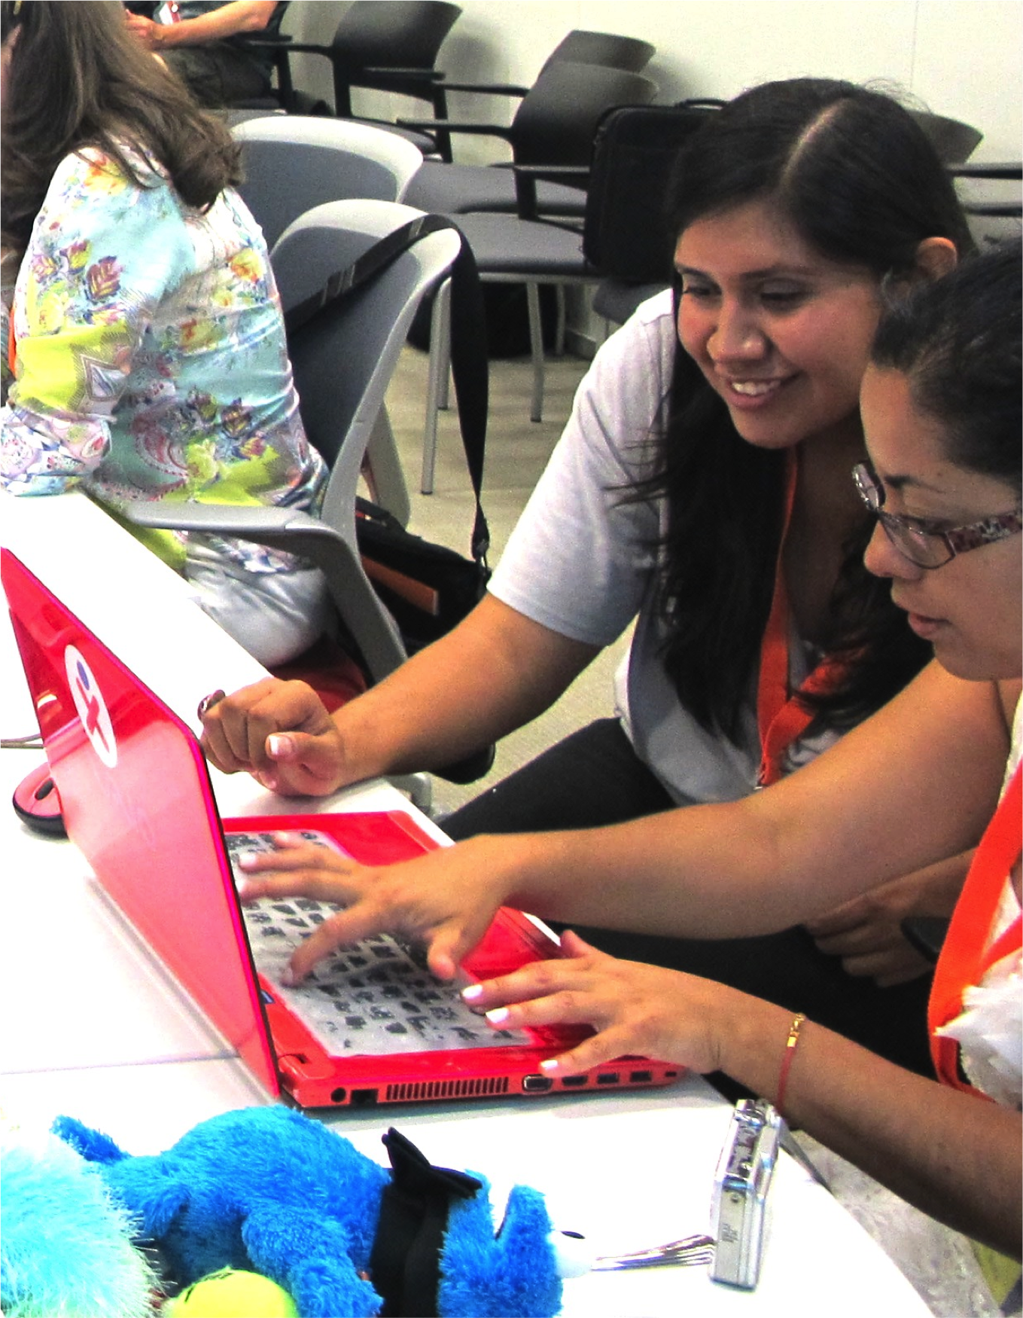

Slide 5
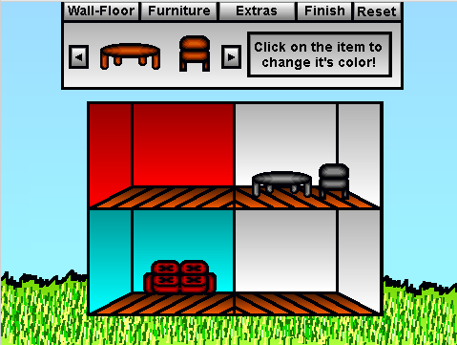
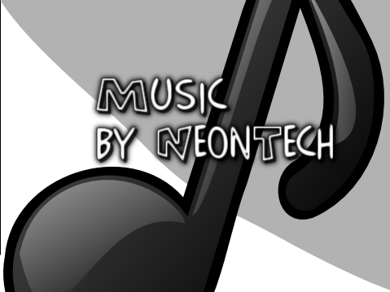
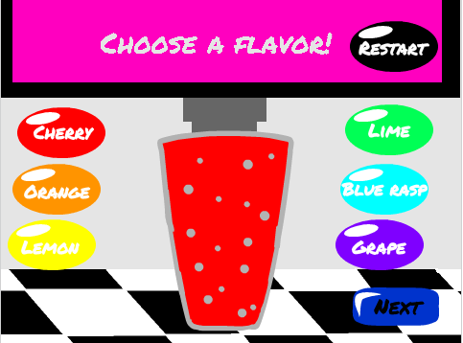
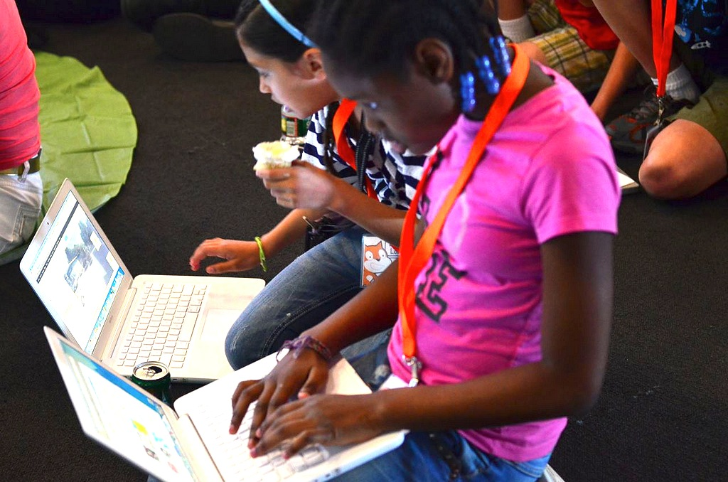
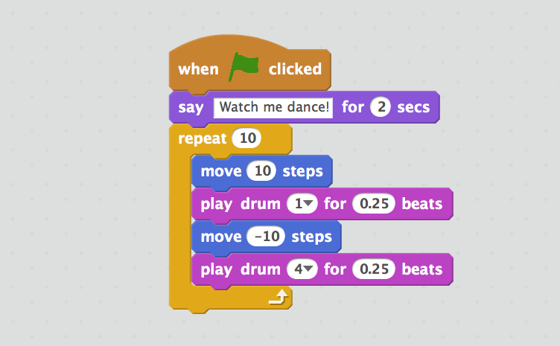
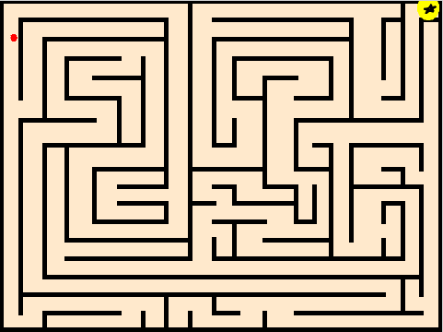
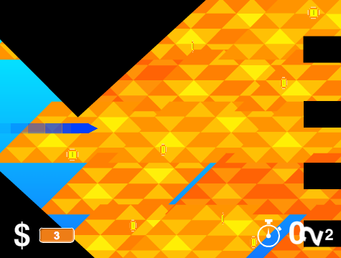
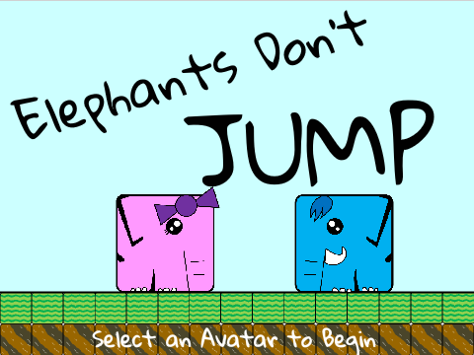
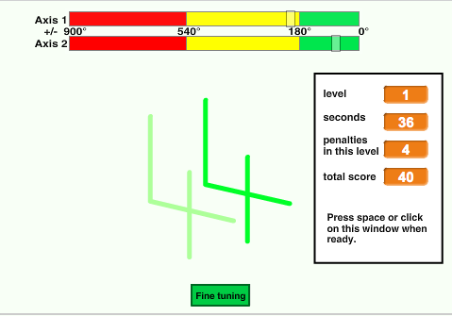
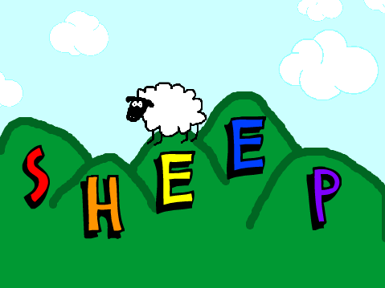
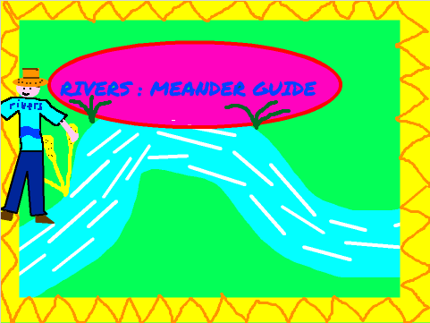
CONTEXTE
Bienvenue dans le guide pédagogique pour l’enseignement de l’informatique créative !
Afin de vous aider à plonger le plus rapidement possible au cœur de l’informatique créative, nous avons rassemblé les réponses à huit questions courantes :
1. Qu’est-ce que l’informatique créative ?
2. Qu’est-ce que Scratch ?
3. Qu’est-ce que ce guide ?
4. À qui est destiné ce guide ?
5. De quoi ai-je besoin pour utiliser ce guide ?
6. Que contient ce guide ?
7. Comment utiliser ce guide ?
8. D’où provient ce guide ?
QU’EST-CE QUE L’INFORMATIQUE CRÉATIVE ?
L’informatique créative est axée sur la créativité. Les méthodes employées pour faire découvrir aux jeunes l’informatique et les domaines associés ont pendant longtemps été déconnectées des centres d’intérêt et des valeurs des élèves, mettant l’accent sur le détail technique plutôt que sur le potentiel créatif. L’informatique créative s’appuie sur la créativité, l’imagination et les centres d’intérêt de l’apprenant pour aider ce dernier à développer un lien personnel avec l’informatique.
L’informatique créative est axée sur l’autonomisation de l’individu. Beaucoup de jeunes ayant accès à des ordinateurs endossent le rôle de consommateur, plutôt que celui de concepteur ou de créateur. L’informatique créative met l’accent sur les compétences, les pratiques et les connaissances fondamentales dont ont besoin les jeunes pour créer les types de supports multimédias, informatiques, dynamiques et interactifs, qu’ils apprécient au quotidien.
L’informatique créative est axée sur l’informatique. La programmation créative prépare les jeunes à bien plus qu’à une carrière de programmeur ou de chercheur en informatique. Elle contribue au développement de la pensée informatique chez les jeunes, pour qu’ils soient capables de faire appel à des concepts, des pratiques et des points de vue informatiques, dans toutes les situations, toutes les disciplines et tous les contextes.

Slide 6
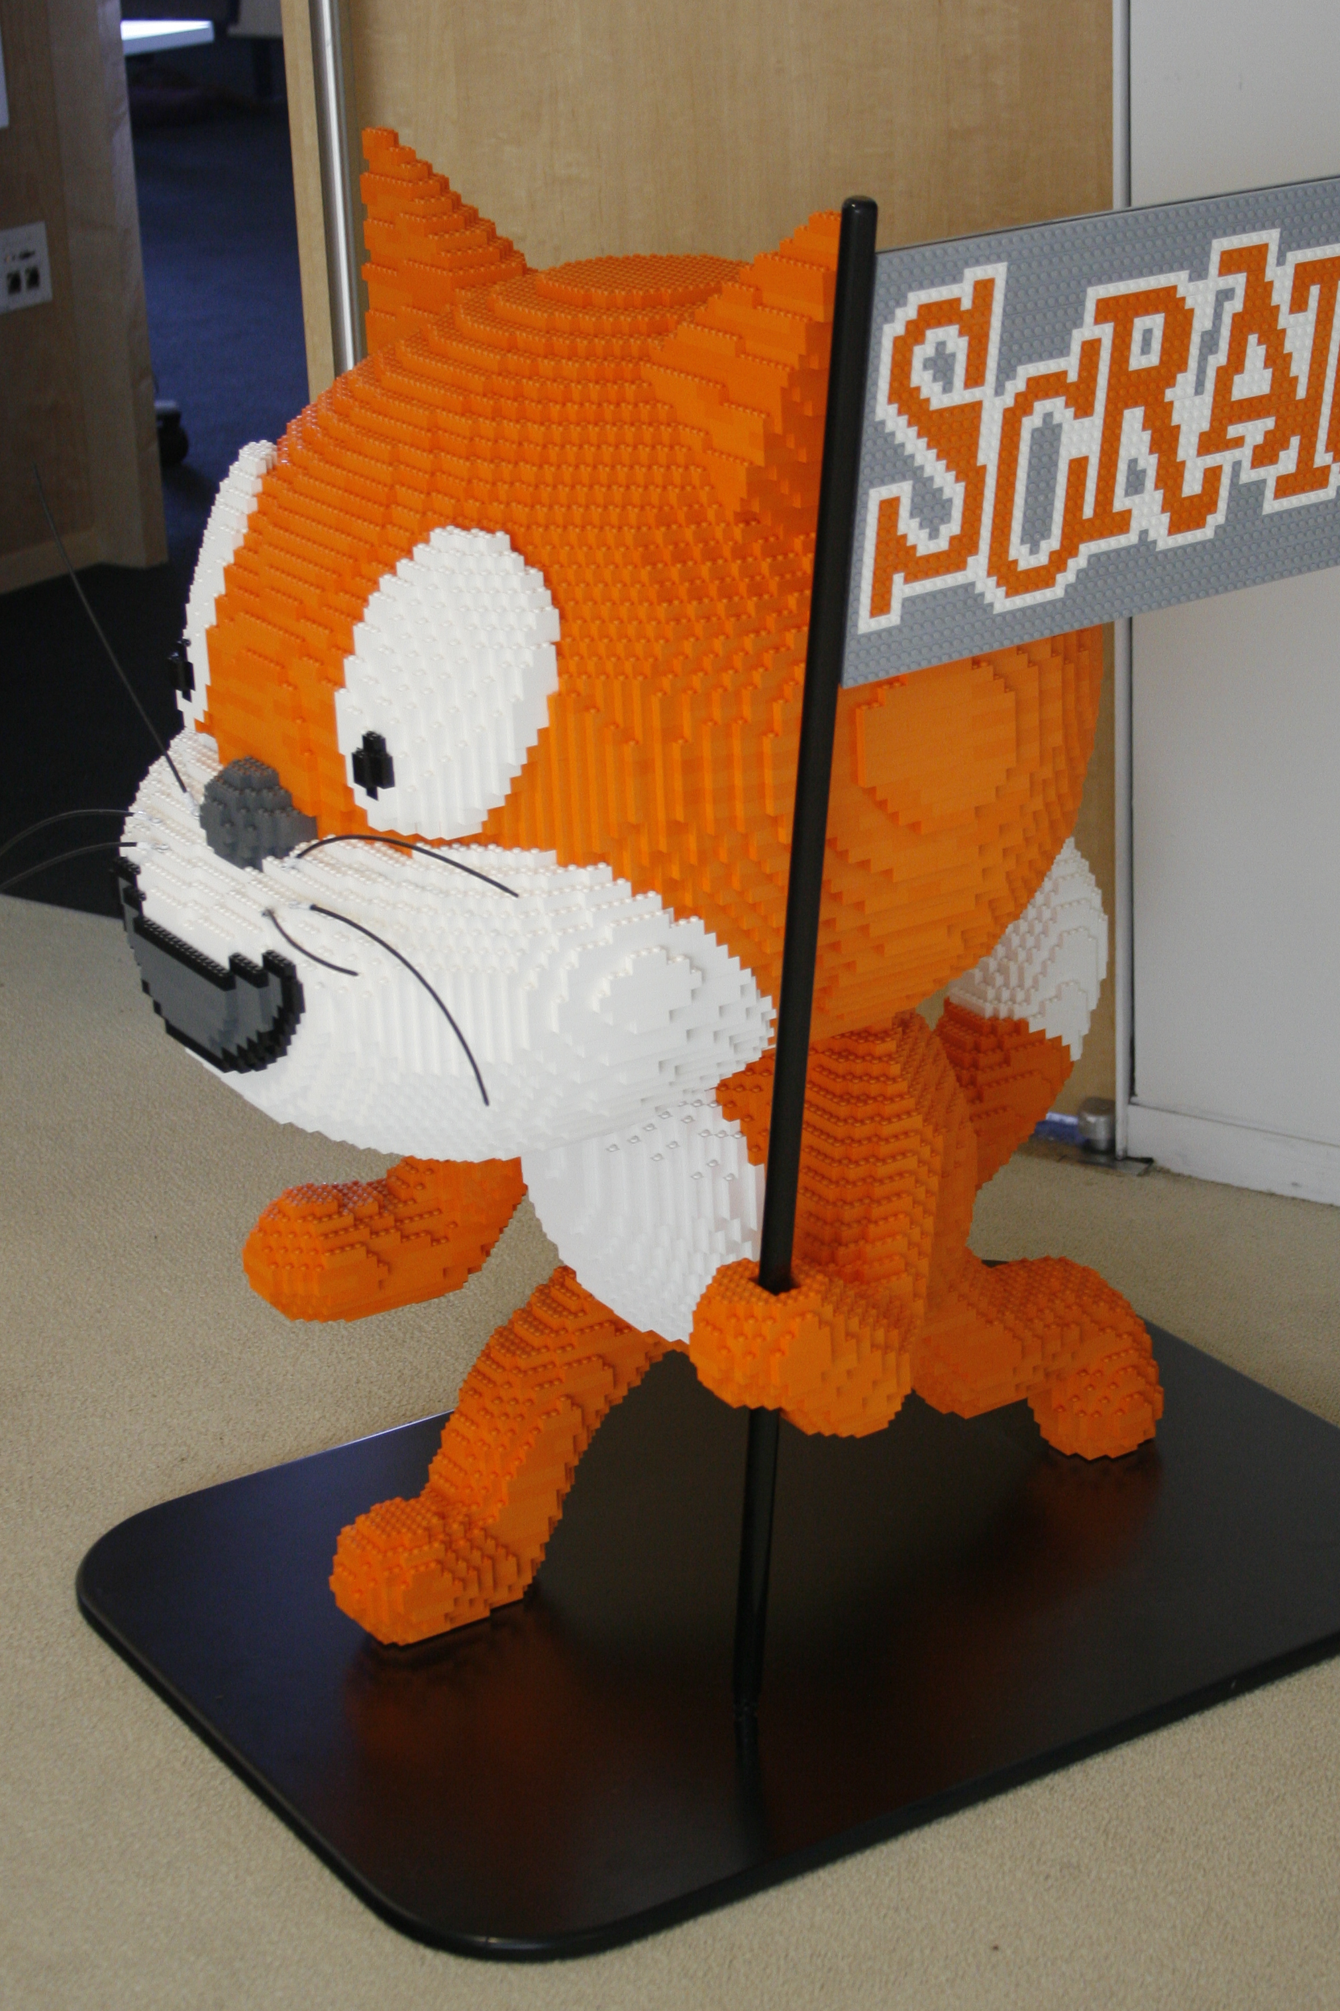
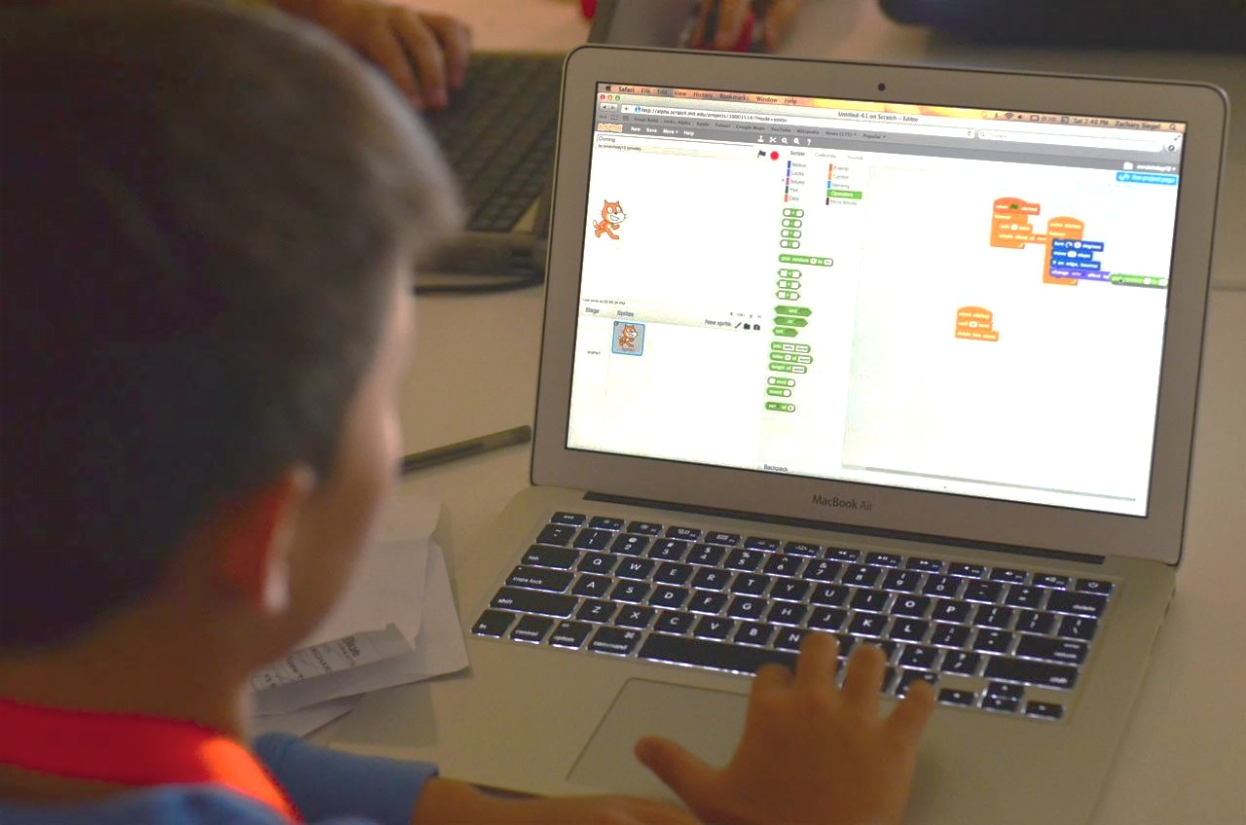
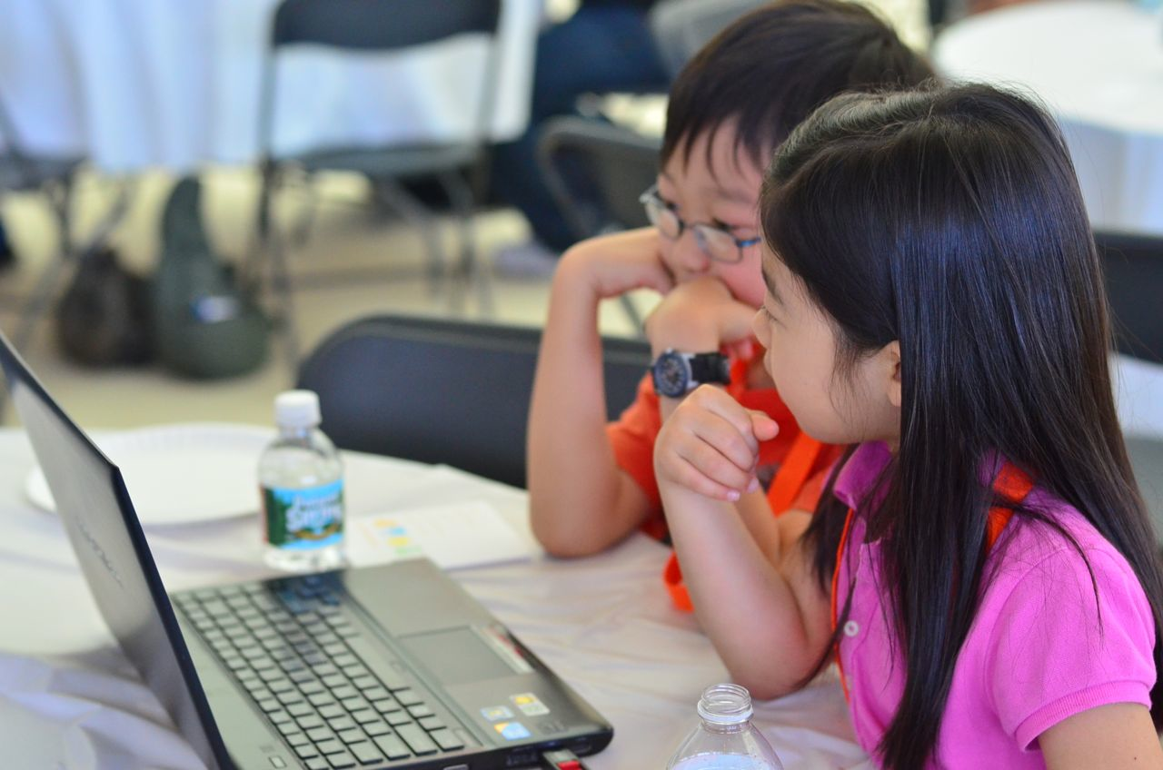
QU’EST-CE QUE SCRATCH ?
Ils existent de nombreux outils pertinents pour l’informatique créative. Dans ce guide, nous utilisons Scratch, un langage de programmation libre développé par des chercheurs du Media Lab du MIT. Avec Scratch, chacun peut créer un large éventail de projets multimédias interactifs – animations, histoires, jeux, etc. – et partager ces projets avec d’autres au sein d’une communauté en ligne. Depuis le lancement de Scratch en mai 2007, plus de 6 millions de projets ont été créés et partagés par des centaines de milliers de personnes à travers le monde.
QU’EST-CE QUE CE GUIDE ?
Ce guide rassemble des idées, des stratégies et des activités pour une introduction à l’informatique créative grâce au langage de programmation Scratch. Les activités sont conçues pour aider l’élève à se familiariser avec la créativité informatique et la pensée informatique et à en acquérir la maîtrise. En particulier, les activités visent à encourager l’élève à explorer certains concepts (séquence, boucles, parallélisme, événements, conditions, opérateurs, données) et pratiques (expérimentation et itération, test et débogage, réutilisation et remixage, abstraction et modularisation) de la pensée informatique. Pour plus d’informations sur la pensée informatique – sur ce dont il s’agit et sur les moyens d’évaluer son développement chez les élèves –, n’hésitez pas à consulter les ressources en annexe ou à vous rendre à l’adresse suivante : http://scratched.gse.harvard.edu/ct.
Inspirées par des approches constructionnistes de l’apprentissage, les activités de ce guide mettent l’accent sur les principes suivants :
PRINCIPE N^{O}1 :
CRÉER
PRINCIPE N^{O} 2 :
PERSONNALISER
PRINCIPE N^{O} 3 :
PARTAGER
PRINCIPE N^{O} 4 :
FAIRE LE POINT
Donner l’occasion aux élèves de faire plus qu’écouter, observer et utiliser : leur donner l’occasion de concevoir et de réaliser.
Donner l’occasion aux élèves de s’investir dans des activités pertinentes qui leur parlent.
Donner l’occasion aux élèves d’interagir avec autrui en tant qu’audience, que tuteurs et que cocréateurs.
Donner l’occasion aux élèves d’analyser et de repenser leurs pratiques créatives.

Slide 7
L’informatique créative est pour tout le monde !
À QUI EST DESTINÉ CE GUIDE ?
Peu importe le contexte dans lequel vous vous trouvez actuellement ou vos expériences passées ; ce guide a été conçu en pensant à un large éventail d’apprenants et d’éducateurs. Voici quelques exemples d’individus susceptibles d’utiliser ce guide et de la façon ils pourraient s’y prendre :
ENSEIGNANTS DU PRIMAIRE ET DU SECONDAIRE
Scratch est actuellement utilisé dans des milliers de classes à travers le monde, au primaire comme au secondaire. Il est possible d’utiliser ce guide dans son intégralité comme un cours d’informatique d’un semestre, ou de façon sélective dans le cadre d’autres matières. De nombreux éducateurs initient leurs élèves à l’informatique créative dans un contexte extrascolaire (après les cours ou pendant la pause de midi), utilisant les activités du guide comme source d’inspiration et pour aider les élèves dans leurs explorations ouvertes.
ENSEIGNANTS À L’UNIVERSITÉ
ÉDUCATEURS DANS LES MUSÉES OU LES BIBLIOTHÈQUES
Dans un cours d’informatique, Scratch peut permettre d’aborder certains concepts et pratiques informatiques de base. Cette introduction est souvent suivie d’une transition vers des langages de programmation textuels plus traditionnels. Ainsi, le cours universitaire CS50 de Harvard utilise Scratch pour initier les étudiants à la programmation avant de passer à la programmation en C. Les activités ont également été utilisées au niveau universitaire, dans le cadre de cours liés à l’art, de cours d’éducation aux médias et de cours de préparation à l’enseignement.
Scratch peut être utilisé dans des environnements pédagogiques aussi bien formels (comme les salles de classe) qu’informels (comme les musées et les bibliothèques). Qu’il s’agisse d’un atelier structuré ou d’un espace ludique où l’on vient quant on veut, ces environnements pédagogiques, débarrassés des contraintes associées aux cadres traditionnels, sont parfaits pour la découverte de l’informatique créative.
PARENTS
JEUNES ÉLÈVES
Ce guide peut être utilisé par les parents de bien des façons. Que ce soit dans le cadre d’un enseignement à domicile, de la création de clubs d’informatique créative à l’école, ou encore de la tenue d’ateliers en centres communautaires, nous encourageons les parents à réfléchir à la manière dont ils pourraient utiliser ce guide pour aider leurs enfants dans leur apprentissage de l’informatique créative.
Ces sept dernières années, depuis le lancement de Scratch, les jeunes se sont montrés de fervents défenseurs de l’informatique créative dans bien des contextes. Qu’il s’agisse d’initier leurs parents et enseignants à la programmation ou de créer pour leurs camarades des occasions d’apprendre, l’informatique créative est quelque chose qui peut se faire avec eux ou par eux, plutôt que simplement pour eux.
DE QUOI AI-JE BESOIN POUR UTILISER CE GUIDE ?
Pour utiliser ce guide, vous aurez besoin de temps, d’un penchant pour l’aventure, et d’un certain nombre de ressources telles que :
Des ordinateurs avec haut-parleurs (et, éventuellement, micro et webcams) : pour les activités de conception sur ordinateur
Une connexion réseau : pour pouvoir se connecter à Scratch en ligne (pour le cas où votre environnement ne possèderait pas de connexion réseau, une version téléchargeable de Scratch est disponible)
Un vidéoprojecteur ou un tableau interactif avec haut-parleurs : pour partager les projets en cours de réalisation et pour les démonstrations
Des journaux de conception (format papier ou numérique) : pour recueillir des informations, faire des croquis et noter des idées et des plans d’action
3

Slide 8
QUE CONTIENT CE GUIDE ?
Ce guide est organisé en sept chapitres dont la plupart comprennent six activités. L’apprentissage est progressif, avec un premier chapitre préparatoire et un ultime chapitre basé sur la réalisation d’un projet. Le contenu de chacun des chapitres est résumé ici :
Crée de nouveaux mondes interactifs à travers la narration collaborative. Commence par créer des personnages et apprendre à coder des conversations, puis intègre ces personnages et ces conversations à différentes scènes. Réunis personnages, conversations et scènes en un vaste projet de narration à faire passer à d’autres créateurs pour qu’ils le fassent évoluer – ou même qu’ils le réinventent entièrement !
CHAPITRE 3 – HISTOIRES
Prépare-toi à la culture de l’informatique créative en explorant des possibilités et en mettant en place une infrastructure technique (ex. création de comptes Scratch et de journaux de conception) et sociale (ex. création de groupes d’échange). Plonge au cœur d’une première aventure créative en mettant un personnage de Scratch dans une situation « surprenante ».
Fais le lien entre des mécanismes de jeu fondamentaux (tels que le score et les niveaux) et des concepts informatiques clés (comme les variables, les opérateurs et les conditions). Analyse tes jeux préférés, imagines-en de nouveaux et exerce-toi à la conception de jeux en mettant en œuvre (et en enrichissant) des classiques du jeu vidéo, comme Pong.
CHAPITRE 0 – PRISE EN MAIN
CHAPITRE 4 – JEUX
Familiarise-toi avec le concept informatique clé qu’est la séquence à travers une série d’activités offrant des degrés de structure différents : tutoriel détaillé étape par étape, défi créatif avec un nombre limité de blocs et explorations ouvertes dans le cadre d’un projet de présentation de qui tu es.
Avant le grand final qu’est le dernier chapitre, prends le temps de revenir sur ce que tu as fait dans le cadre des précédents chapitres, d’approfondir des concepts avancés ou d’aider d’autres personnes en concevant de nouvelles activités ou de nouveaux défis de débogage.
CHAPITRE 1 – DÉCOUVERTE
CHAPITRE 5 – AU FOND DES CHOSES
Dans ces activités axées sur l’animation, l’art et la musique, amuse-toi avec des éléments visuels et sonores. Scratch est fortement axé sur le multimédia. Pars à la découverte de cet aspect – et des concepts informatiques clés que sont les boucles, les événements et le parallélisme – en montant ton propre groupe de musique, en concevant des créatures animées, et en créant un clip vidéo pour une de tes chansons préférées.
Applique tous les concepts et toutes les pratiques informatiques en concevant et en développant un projet qui t’est propre, à travers plusieurs cycles de planification, de réalisation et de partage.
CHAPITRE 2 – ANIMATIONS
CHAPITRE 6 – HACKATHON
Des stratégies d’évaluation sont décrites tout au long du guide, et divers outils d’évaluation sont proposés en annexe. Notre approche de l’évaluation met l’accent sur le processus et accorde une grande importance au fait de donner l’occasion aux élèves de parler de leurs créations et de leurs pratiques créatives (et de celles des autres). De nombreux types de données orientées processus peuvent être recueillis et diverses stratégies sont proposées tout au long de ce guide. En voici quelques exemples :
  favoriser les conversations avec et entre les élèves à propos de leurs projets, avec enregistrement audio ou vidéo ou prise de notes
  étudier des portfolios de projets
  tenir des journaux de conception
Pour nous, l’évaluation doit être faite avec les élèves, pour les aider à identifier ce qu’ils savent déjà et ce qu’ils veulent encore comprendre. Diverses personnes peuvent participer à l’évaluation comme, par exemple, les créateurs, leurs camarades, leurs enseignants et leurs parents.

Slide 9
COMMENT UTILISER CE GUIDE ?
Nous vous encourageons à faire votre choix, comme bon vous semble, parmi les activités de ce guide, à concevoir de nouvelles activités et à remanier celles proposées. Quelles que soient vos expériences antérieures ou vos connaissances, tout éducateur est pour nous un cocréateur de l’aventure de l’informatique créative. Nous serions ravis d’apprendre ce que vous faites, et c’est pourquoi nous vous encourageons à décrire et à partager vos expériences, avec nous et avec d’autres éducateurs, via la communauté ScratchEd, à l’adresse suivante :
http://scratched.gse.harvard.edu
FAITES VOTRE CHOIX
COMME BON
VOUS SEMBLE
CONCEVEZ
DE NOUVELLES
ACTIVITÉS
REMANIEZ
LES ACTIVITÉS PROPOSÉES
CHOISISSEZ
VOTRE PROPRE AVENTURE !
Nous publions ce guide sous licence Creative Commons Attribution – Partage dans les Mêmes Conditions. Ceci signifie que vous êtes totalement libre d’utiliser, de modifier et de partager ce document, à condition que vous mentionniez la source de façon appropriée et que vous autorisiez autrui à accéder à tout produit dérivé.
D’OÙ PROVIENT CE GUIDE ?
Ce guide a été élaboré par Christan Balch, Michelle Chung et Karen Brennan, membres de l’équipe du projet de recherche ScratchEd (Harvard Graduate School of Education). Jeff Hawson a contribué à la révision et fait preuve d’un enthousiasme sans bornes.
Le contenu de ce guide est inspiré d’une précédente version, publiée en 2011, et du Creative Computing Online Workshop, un atelier en ligne sur l’informatique créative qui a eu lieu en 2013. Tout ceci a été rendu possible grâce au soutien de la National Science Foundation (subvention DRL-1019396), du programme CS4HS de Google et de la fondation Code-to-Learn.
Nous sommes très reconnaissants aux nombreux éducateurs qui ont utilisé la précédente version de ce guide et ont participé aux ateliers. Nous tenons à remercier tout spécialement les éducateurs qui ont soumis le premier guide à des tests approfondis (Russell Clough, Judy Hoffman, Kara Kestner, Alvin Kroon, Melissa Nordmann et Tyson Spraul) et ceux qui ont soumis le présent guide à un examen des plus complets (Ingrid Gustafson, Megan Haddadi, Keledy Kenkel, Adam Scharfenberger et LeeAnn Wells).
Nous sommes également très reconnaissants à nos collaborateurs. Nous aimerions remercier Wendy Martin, Francisco Cervantes et Bill Tally du Center for Children & Technology du Education Development Center, ainsi que Mitch Resnick du Media Lab du MIT, pour leur importante contribution à l’élaboration du cadre et des ressources axés sur la pensée informatique. Nous tenons aussi à remercier les nombreux et fantastiques stagiaires de la Harvard Graduate School of Education qui ont contribué à l’élaboration de ce guide tout au long de ces dernières années depuis la publication de la première version en 2011, et notamment Vanity Gee, Vanessa Gennarelli, Mylo Lam, Tomoko Matsukawa, Aaron Morris, Matthew Ong, Roshanak Razavi, Mary Jo Madda, Eric Schilling et Elizabeth Woodbury.
5

Slide 11
CHAPITRE 0
PRISE EN MAIN
VOUS ÊTES ICI
SOMMAIRE
INTRODUCTION À SCRATCH 10
UN COMPTE SCRATCH 12
LE JOURNAL DE CONCEPTION 14
SCRATCH SURPRISE 16
LES STUDIOS SCRATCH 18
LE GROUPE D’ÉCHANGE 20
0
1
2
3
4
5
6
7

Slide 12
CHAPITRE 0
PRÉSENTATION
LA « GRANDE IDÉE »
Au moment de montrer une ébauche de ce guide à des enseignants, nous avons souvent été confrontés à la réaction initiale suivante : « Chapitre 0 ?!? Pourquoi “0” ? »
Notre intention était de faire passer l’idée qu’il s’agit là d’un chapitre préparatoire, dont le but est de vous aider à mettre en place une culture de l’informatique créative à travers la création, la personnalisation, le partage et la réflexion. Notre souhait de favoriser une telle culture de l’apprentissage sera manifeste d’un bout à l’autre de ce guide.
La culture de l’informatique créative possède une dimension intellectuelle, car elle fait appel à un ensemble de concepts et de pratiques informatiques. Elle possède également une dimension physique, car elle encourage les interactions avec autrui à travers le placement des bureaux, des chaises et des ordinateurs. Plus important encore, elle possède une dimension affective, car elle encourage la confiance en soi et l’intrépidité.
Instaurer une sorte de culture ou de climat dans sa classe est vraiment très utile. Cela commence dès le premier jour – faire comprendre aux élèves qu’ils vont faire des erreurs et que je vais leur demander de réaliser des tâches difficiles. Je dis toujours cela très clairement. Et ils ne le comprennent pas tout de suite, simplement parce qu’ils veulent réussir. Même les adultes n’aiment pas échouer ou faire des erreurs. Mais je pense qu’il est important de comprendre que lorsque l’on rencontre des difficultés, renoncer ou pleurer ne sert à rien. C’est le moment de penser aux stratégies à votre disposition pour résoudre votre problème, ou de chercher de l’aide. Ça ne rime à rien de s’effondrer ou d’abandonner ; il faut persévérer.
TS, instituteur d’école primaire
OBJECTIFS PÉDAGOGIQUES
MOTS-CLÉS, CONCEPTS ET PRATIQUES
Les élèves :
découvriront le concept de création informatique dans le cadre de Scratch
pourront imaginer différentes possibilités pour leur propre création informatique avec Scratch
se familiariseront avec des ressources utiles à leur création informatique
se prépareront à créer des projets avec Scratch en ouvrant des comptes Scratch, en explorant les studios Scratch, en créant des journaux de conception et en formant des groupes d’échange.
éditeur de profil
page du projet
studio
groupe consultatif
rouge, jaune, vert
REMARQUES
Assurez-vous auprès de votre département d’informatique qu’il est possible de se connecter au site Web de Scratch à partir de vos ordinateurs.
Pas d’accès à Internet ? Il est possible de télécharger une version hors ligne de Scratch à l’adresse suivante :
http://scratch.mit.edu/scratch2download

Slide 13
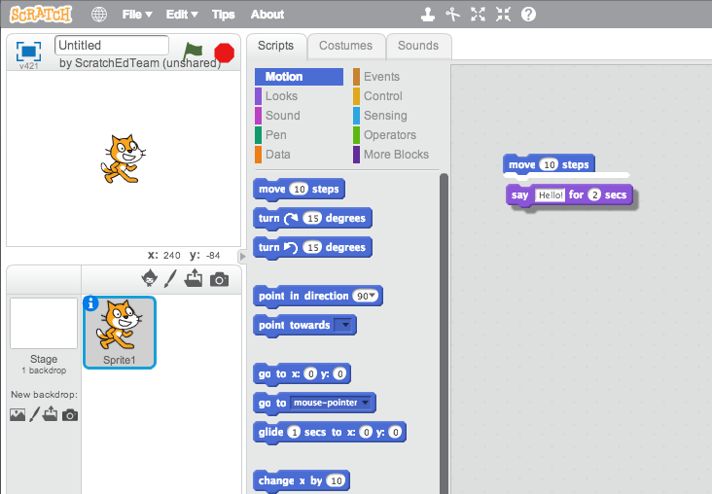
CHOISISSEZ VOTRE PROPRE AVENTURE
Prêt à vous lancer ? Ce chapitre est conçu pour ceux qui ne connaissent pas du tout Scratch. Découverte de projets dont on pourra s’inspirer, création d’un compte Scratch, prise en main de l’éditeur de projets de Scratch ; chaque activité est conçue pour vous guider, vous et vos élèves, dans votre initiation à Scratch.
À chaque chapitre est associée une sélection d’activités, mais nous vous encourageons à adapter cette sélection et à en modifier l’ordre comme bon vous semble. Des contextes et des publics différents donneront lieu à des aventures différentes. Choisissez votre propre aventure en mélangeant et en associant les activités de la façon la plus adaptée pour vous et vos élèves.
Vous ne savez pas par où commencer ? Cela vous aidera peut-être de suivre le déroulement suggéré ci-dessous.
DÉROULEMENT SUGGÉRÉ
SÉANCE N^{O} 1
SÉANCE N^{O} 2
INTRODUCTION À SCRATCH
UN COMPTE SCRATCH
LE JOURNAL DE CONCEPTION
SCRATCH SURPRISE
LES STUDIOS SCRATCH
LE GROUPE D’ÉCHANGE
Regarde la vidéo de présentation de Scratch et imagine les possibilités qui s’offrent à toi.
Crée un compte Scratch pour sauvegarder et partager tes projets.
Crée un journal de conception dans lequel tu pourras prendre des notes et consigner tes réflexions sur le processus de conception des projets Scratch.
Peux-tu faire faire quelque chose de surprenant au chat de Scratch ?
Apprends à créer un studio et à y ajouter un projet.
Avec tes camarades, formez de petits groupes afin de donner et de recevoir des avis sur vos différentes idées et ébauches de projets.
9

Slide 14


INTRODUCTION À SCRATCH
OBJECTIFS
À la fin de cette activité, les élèves :
auront découvert la création informatique avec Scratch, un environnement de programmation, en regardant la vidéo de présentation de Scratch ou en explorant des exemples de projets
auront imaginé différentes possibilités pour leur propre création informatique avec Scratch
CHAPITRE 0 ACTIVITÉ
_{DURÉE SUGGÉRÉE}
5–15 MINUTES
DESCRIPTION DE L’ACTIVITÉ
RESSOURCES
En utilisant les questions ci-contre, invitez les élèves à réfléchir à leur expérience avec les ordinateurs.
À travers la vidéo de présentation de Scratch et quelques exemples de projets intéressants et sources d’inspiration pour vos élèves, initiez ces derniers à l’informatique créative avec Scratch et donnez-leur un aperçu de la diversité des projets qu’ils vont pouvoir créer. Expliquez-leur qu’au cours des prochaines séances, ils utiliseront Scratch, afin de créer leurs propres projets informatiques, interactifs et multimédias.
Que vas-tu créer ? Demandez aux élèves de réfléchir aux types de projets qu’ils voudraient créer avec Scratch.
vidéoprojecteur pour montrer la vidéo de présentation de Scratch (facultatif)
vidéo de présentation de Scratch
http://vimeo.com/65583694
http://youtu.be/-SjuiawRMU4
studio d’exemples de projets
http://scratch.mit.edu/studios/137903
INVITATION À LA RÉFLEXION
De quelles façons interagis-tu avec les ordinateurs ?
Parmi ces différentes façons, lesquelles nécessitent de la créativité ?
ANALYSER LE TRAVAIL DES ÉLÈVES
Les élèves ont-ils proposé une grande diversité d’idées de projets ? Si ce n’est pas le cas, essayez de leur présenter un large éventail de projets pour leur donner une idée des possibilités.
REMARQUES
NOTES PERSONNELLES
Si vous n’avez pas de connexion Internet, téléchargez la vidéo de présentation de Scratch depuis le site Vimeo (http://vimeo.com/65583694), avant le début du cours.
Plutôt que de demander aux élèves de répondre par écrit aux questions de l’encadré « Invitation à la réflexion », encouragez-les à faire preuve de créativité en leur demandant de dessiner leurs réponses (ex. « Dessinez différentes manières d’interagir avec les ordinateurs. »).

Slide 15
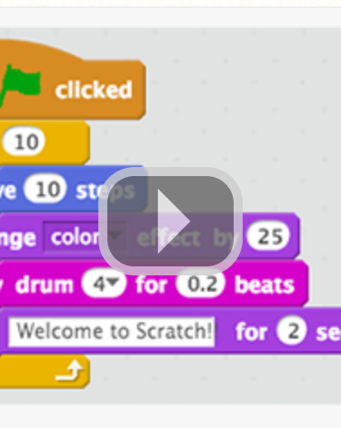

Slide 16
UN COMPTE SCRATCH
OBJECTIFS
À la fin de cette activité, les élèves :
auront créé un compte Scratch
auront exploré le site communautaire de Scratch et auront pris connaissance de ses règles de conduite en communauté.
CHAPITRE 0 ACTIVITÉ
_{DURÉE SUGGÉRÉE}
5–15 MINUTES
DESCRIPTION DE L’ACTIVITÉ
RESSOURCES
Pour créer un compte Scratch en ligne, il est nécessaire d’avoir une adresse électronique. Si les élèves ne disposent pas d’une adresse électronique privée ou scolaire, celle d’un enseignant ou d’un parent/tuteur pourra être utilisée. S’il vous faut obtenir des autorisations écrites pour la création des comptes en ligne, prévoyez-le à l’avance.
Aidez les élèves à se rendre sur le site Web de Scratch à l’adresse suivante
http://scratch.mit.edu, puis les inviter à cliquer sur « Rejoindre Scratch » pour se créer un compte Scratch. Éventuellement, mettez l’imprimé « Un compte Scratch » à disposition des élèves pour les guider. Laissez aux élèves le temps de s’inscrire, de mettre à jour leur page de profil Scratch et d’explorer le site communautaire de Scratch. Encouragez les élèves à s’entraîner à se connecter à leurs comptes et à s’en déconnecter.
Afin que les élèves puissent trouver et suivre plus facilement les profiles Scratch de leurs camarades, nous suggérons de créer une liste de classe comportant les noms et noms d’utilisateurs de tous les élèves.
Avec l’ensemble de la classe, passez en revue les règles de conduite en communauté de Scratch et discutez de ce qu’est un comportement respectueux et constructif. Apprenez comment signaler les messages inappropriés sur le site Web.
Imprimé « Un compte Scratch »
Règles de conduite en communauté
http://scratch.mit.edu/community_guidelines
INVITATION À LA RÉFLEXION
Quel est le nom d’utilisateur associé à ton compte Scratch ?
Quel est l’indice te permettant de te souvenir de ton mot de passe ?
ANALYSER LE TRAVAIL DES ÉLÈVES
Les élèves sont-ils parvenus à créer des comptes Scratch ? Ont-ils réussi à se connecter au site Web de Scratch puis à s’en déconnecter ?
REMARQUES
NOTES PERSONNELLES
Certains enseignants préfèreront peut-être fournir leur adresse électronique ou créer une adresse pour la classe, car toute notification de comportement inapproprié sur le site Web de Scratch sera envoyée à l’adresse associée au compte.
Vérifiez si certains élèves possèdent déjà un compte en ligne.
Pour stocker les mots de passe tout en respectant les informations personnelles, invitez les élèves à écrire leurs noms d’utilisateur et leurs mots de passe sur des morceaux de papier qui seront placés dans des enveloppes que l’on fermera et que l’on gardera en lieu sûr dans la salle de classe.

Slide 17

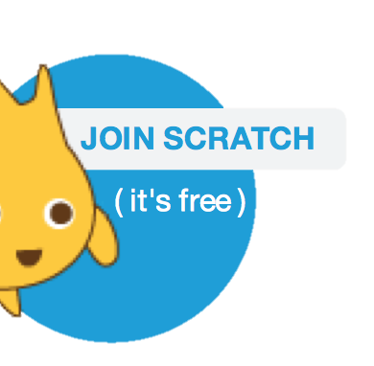
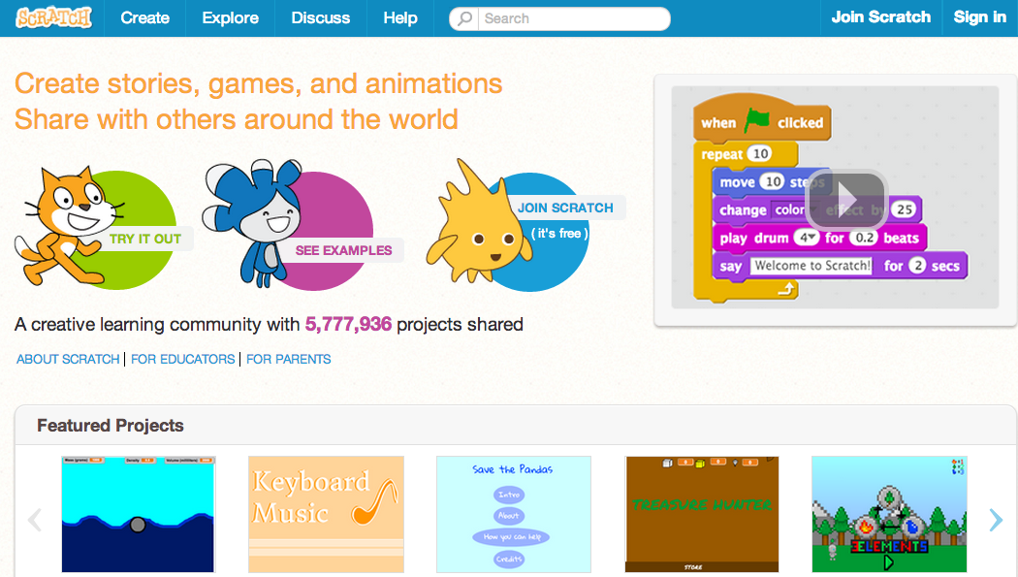
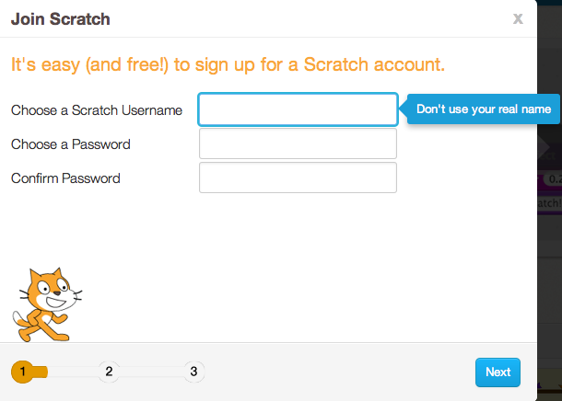
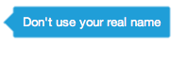
UN COMPTE SCRATCH
TU DÉBUTES DANS SCRATCH ? COMMENCE PAR CRÉER TON COMPTE SCRATCH !
Tu vas avoir besoin d’un compte Scratch pour créer, sauvegarder et partager tes projets Scratch. Les étapes ci-dessous vont te guider dans la création d’un nouveau compte et de ton profil.
COMMENCE PAR CECI
Ouvre un navigateur Web et va sur le site Web de Scratch : http://scratch.mit.edu
Sur la page d’accueil, clique sur « Rejoindre Scratch », en haut à droite, ou dans le cercle bleu.
Suis les instructions en trois étapes et obtiens ton propre compte Scratch !
TU AS FINI ?
TU AS FINI ?

Slide 18

LE JOURNAL DE CONCEPTION
OBJECTIFS
À la fin de cette activité, les élèves :
auront commencé un journal de conception personnalisé, où ils pourront documenter leur processus de conception et noter leurs réflexions
CHAPITRE 0 ACTIVITÉ
_{DURÉE SUGGÉRÉE}
15–30 MINUTES
DESCRIPTION DE L’ACTIVITÉ
DESCRIPTION DE L’ACTIVITÉ
RESSOURCES
Introduisez le concept du journal de conception, un cahier au format papier ou numérique, semblable à un journal intime, où les élèves pourront noter leurs réflexions personnelles et toute idée leur passant par la tête. Expliquez aux élèves que, dans le cadre de leurs aventures en programmation avec Scratch, ils seront invités à mettre à jour leurs journaux de conception, mais encouragez-les à y consigner des idées, des sources d’inspiration, des notes, des croquis, des questions, des soucis, des réussites, etc., à n’importe quel moment au cours de la conception des projets.
Consultez des exemples de journaux de conception pour identifier le type de journal (papier ou numérique) qui conviendra le mieux à vos élèves. Accordez du temps aux élèves pour qu’ils commencent et personnalisent leurs journaux de conception.
Invitez les élèves à commencer leur journal de conception en répondant aux questions de l’encadré « Invitation à la réflexion », ci-contre.
Encouragez les élèves à montrer leurs journaux de conception à un voisin et à partager leurs premières réflexions avec ce dernier.
exemples de journaux de conception
http://bit.ly/designjournal-paper
http://bit.ly/designjournal-digital
http://bit.ly/designjournal-blog
du papier et du matériel de création (pour les journaux en version papier)
INVITATION À LA RÉFLEXION
Comment décrirais-tu Scratch à un(e) ami(e) ?
Note des idées ou fais des croquis pour trois différents projets Scratch que tu aimerais créer.
ANALYSER LE TRAVAIL DES ÉLÈVES
Que vous indiquent les réponses de vos élèves aux questions de l’encadré « Invitation à la réflexion » quant aux types de projets susceptibles de les intéresser ?
Compte tenu des réponses de vos élèves, quels chapitres de ce guide pourraient intéresser chacun d’eux ?
REMARQUES
NOTES PERSONNELLES
Dans le cadre des autres activités de ce guide, favorisez les discussions de groupe autour de questions pertinentes invitant à la réflexion.
Établissez le caractère privé ou public des journaux de conception. Vous pourriez par exemple opter pour des journaux privés associés à des tête-à-tête avec chaque élève, ou inviter les élèves à laisser des commentaires pour leurs camarades dans des journaux partagés. Évaluez le pour et le contre de chaque option.

Slide 19
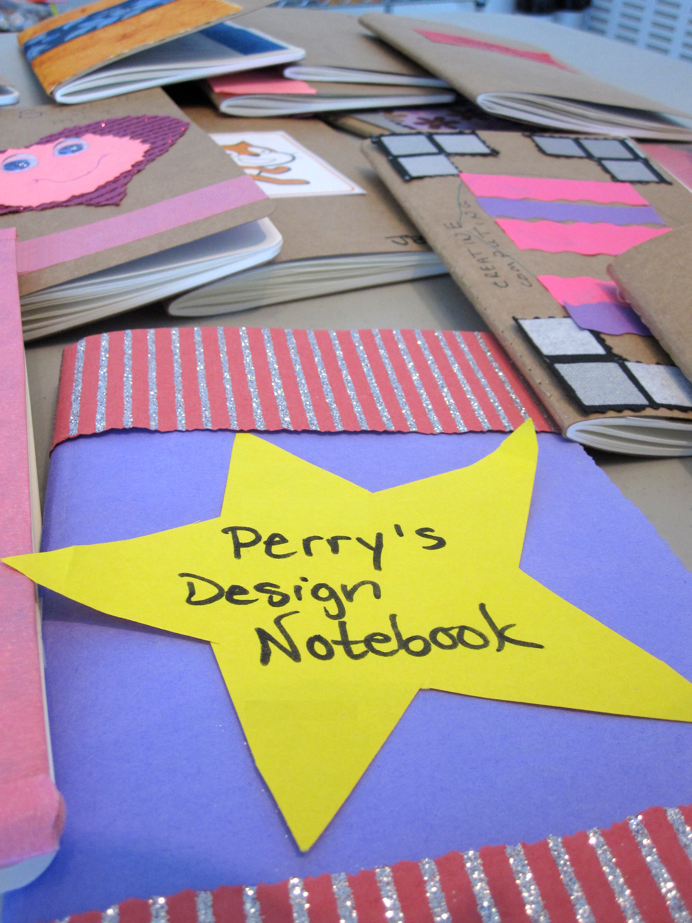

Slide 20
SCRATCH SURPRISE
OBJECTIFS
À la fin de cette activité, les élèves :
auront découvert Scratch à travers une première expérience pratique
CHAPITRE 0 ACTIVITÉ
CHAPITRE 0 ACTIVITÉ
_{DURÉE SUGGÉRÉE}
15–30 MINUTES
DESCRIPTION DE L’ACTIVITÉ
RESSOURCES
Aidez les élèves à ouvrir l’éditeur de projets. Pour ce faire, ils doivent se rendre sur le site Web de Scratch (http://scratch.mit.edu), se connecter à leurs comptes Scratch et cliquer sur l’onglet « Créer » dans la barre du haut. Éventuellement, mettez l’imprimé « Scratch Surprise » et les cartes Scratch à disposition des élèves pour les guider dans leurs explorations.
Accordez 10 minutes aux élèves pour qu’ils explorent, à leur guise, l’interface de Scratch. Encouragez l’exploration : « Vous avez 10 minutes pour faire en sorte qu’il arrive quelque chose de surprenant au chat de Scratch. » Ou, « Prenez 10 minutes pour explorer l’interface sans crainte. Que remarquez-vous ? » Encouragez les élèves à travailler ensemble, à rechercher l’aide de leurs camarades et à partager leurs découvertes.
Demandez à 3 ou 4 volontaires de partager une de leurs découvertes avec l’ensemble de la classe. Éventuellement, après que les volontaires aient parlé, lancez une série de défis aux élèves :
- Quelqu’un a-t-il compris comment ajouter du son ?
- Quelqu’un a-t-il compris comment modifier l’arrière-plan ?
- Quelqu’un a-t-il compris comment obtenir de l’aide au sujet
des blocs ?
Imprimé « Scratch Surprise »
Les cartes Scratch
http://scratch.mit.edu/help/cards
INVITATION À LA RÉFLEXION
Qu’as-tu découvert ?
Que voudrais-tu approfondir ?
ANALYSER LE TRAVAIL DES ÉLÈVES
Les élèves savent-ils comment lancer un nouveau projet ?
Les élèves comprennent-ils le mécanisme de base qui consiste à emboîter des blocs Scratch ?
REMARQUES
NOTES PERSONNELLES
Un objectif essentiel de cette activité est d’établir une culture d’intrépidité, d’exploration et de collaboration entre élèves. On suppose que les élèves (ainsi que les enseignants !) ne sauront pas tout sur tout à l’avance ; votre environnement devient ainsi un espace d’apprentissage pour tout le monde.
Pour utiliser Scratch, assurez-vous que la dernière version de Flash est installée sur vos ordinateurs :
http://helpx.adobe.com/flash-player.html

Slide 21
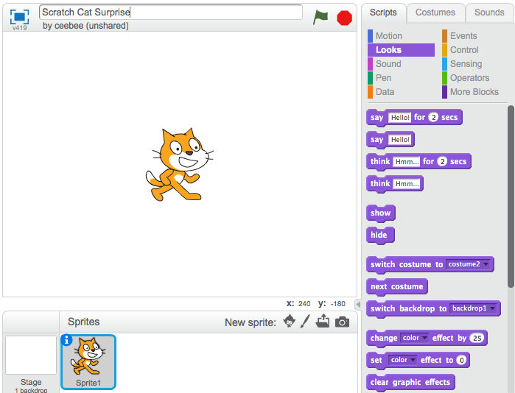
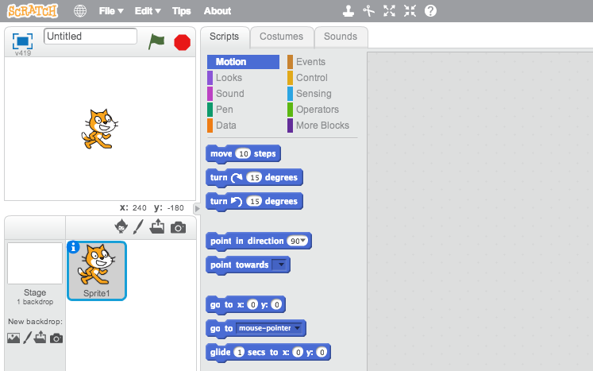
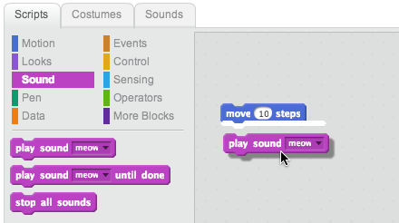
SCRATCH SURPRISE
PEUX-TU FAIRE FAIRE QUELQUE CHOSE DE SURPRENANT AU CHAT DE SCRATCH ?
Dans cette activité, tu vas créer un nouveau projet avec Scratch et tester différents blocs pour faire faire quelque chose de surprenant au chat ! Que vas-tu créer ?
COMMENCE PAR CECI
Va sur le site Web de Scratch : http://scratch.mit.edu
Connecte-toi à ton compte.
Pour lancer un nouveau projet, clique sur l’onglet « Créer » situé en haut, à gauche.
C’est parti pour l’exploration ! Clique sur différentes parties de l’interface de Scratch pour voir ce qui se passe.
Amuse-toi avec différents blocs Scratch ! Sélectionne et fais glisser des blocs Scratch dans la zone des scripts. Clique sur les différents blocs pour savoir à quoi ils servent ou essaie d’imbriquer plusieurs blocs.

Slide 22
LES STUDIOS SCRATCH
OBJECTIFS
À la fin de cette activité, les élèves :
auront appris comment ajouter un projet à un studio
seront capables de publier des commentaires sur d’autres projets Scratch
CHAPITRE 0 ACTIVITÉ
_{DURÉE SUGGÉRÉE}
5–15 MINUTES
DESCRIPTION DE L’ACTIVITÉ
RESSOURCES
Les studios Scratch sont un moyen de rassembler et d’organiser les projets Scratch en ligne. À travers cette activité, aidez les élèves à comprendre ce que sont les studios Scratch et comment ajouter un projet à un studio. Éventuellement, mettez l’imprimé « Les studios Scratch » à disposition des élèves pour les guider.
Pour commencer, invitez les élèves à se rendre sur le site Web de Scratch et à se connecter à leurs comptes. Ensuite, aidez les élèves à trouver le studio de l’activité « Scratch Surprise » ou un studio créé pour la classe. Puis, laissez les élèves partager leurs créations en ajoutant leurs programmes « Scratch Surprise » au studio.
Encouragez les élèves à se pencher sur d’autres projets stockés dans le studio. Invitez-les à ajouter un commentaire sur la page dédiée de deux projets de la collection qu’ils trouvent particulièrement intéressants ou qui les inspirent particulièrement. Animez une discussion de groupe sur la façon de donner un avis pertinent et utile.
Demandez aux élèves de revenir sur leurs explorations créatives en répondant aux questions de l’encadré « Invitation à la réflexion », dans leurs journaux de conception ou lors d’une discussion de groupe.
Imprimé « Les studios Scratch »
Studio de l’activité « Scratch Surprise »
http://scratch.mit.edu/studios/460431
INVITATION À LA RÉFLEXION
À quoi servent les studios Scratch ?
Qu’as-tu trouvé intéressant ou qu’est-ce qui t’a inspiré dans d’autres projets ?
Quels commentaires as-tu laissés ?
Qu’est-ce qu’une critique constructive ?
ANALYSER LE TRAVAIL DES ÉLÈVES
Les élèves ont-ils réussi à ajouter leurs projets au studio ?
Les élèves ont-ils fait des commentaires appropriés sur les travaux d’autrui ?
REMARQUES
NOTES PERSONNELLES
Créez vos propres studios où rassembler les travaux des élèves. Utilisez votre compte Scratch pour créer un studio dédié aux projets « Scratch Surprise » réalisés par vos élèves, puis donnez à ces derniers le lien vers ce studio pour qu’ils y « déposent » leurs projets. Afin de suivre les progrès des élèves, créez un studio dédié où rassembler tous les projets de la classe ou optez pour une répartition des projets par activité dans différents studios.

Slide 23
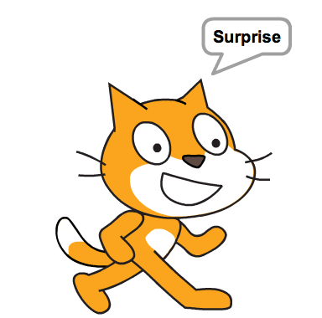
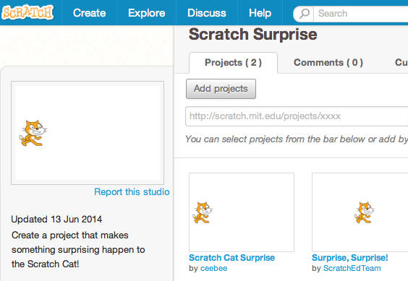
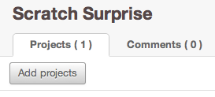
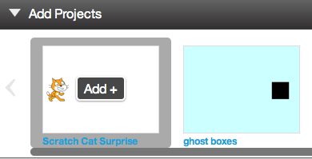
LES STUDIOS SCRATCH
DÉCOUVRE COMMENT AJOUTER TON PROJET À UN STUDIO SCRATCH EN LIGNE !
Les studios sont des collections de projets Scratch. Suis les étapes ci-dessous pour ajouter ton programme « Scratch Surprise » au studio dédié à cette activité sur le site de Scratch.
COMMENCE PAR CECI
Rends-toi dans le studio de l’activité « Scratch Surprise » en utilisant ce lien :
http://scratch.mit.edu/studios/460431
Connecte-toi à ton compte.
Pour afficher tes projets partagés, tes favoris et tes récentes visites, clique sur « Ajouter des projets » en bas de la page.
Utilise les flèches pour trouver ton projet « Scratch Surprise », puis clique sur « Add + » pour ajouter ton projet au studio.

Slide 24
LE GROUPE D’ÉCHANGE
OBJECTIFS
À la fin de cette activité, les élèves :
auront formé de petits groupes d’échange afin de proposer et de recevoir un avis sur les idées de conception et les travaux en cours des uns et des autres
CHAPITRE 0 ACTIVITÉ
_{DURÉE SUGGÉRÉE}
15–30 MINUTES
DESCRIPTION DE L’ACTIVITÉ
RESSOURCES
Introduisez le concept du groupe d’échange, un petit groupe de concepteurs qui échangent sur des idées et des projets en cours, afin de recueillir des commentaires et des suggestions avant de poursuivre le développement.
Éventuellement, mettez l’imprimé « Le groupe d’échange » à disposition des élèves pour les aider à émettre des commentaires.
Divisez le groupe en plus petits groupes de 3 à 4 élèves. Au sein de ces groupes d’échange, invitez les élèves à partager, à tour de rôle, leurs idées, leurs brouillons ou leurs prototypes, par exemple, pour les projets Scratch Surprise.
Les élèves pourront ensuite recueillir des avis en demandant aux membres de leur groupe d’échange de répondre aux questions de l’encadré « Invitation à la réflexion » ou en utilisant l’imprimé « Le groupe d’échange ». Un code couleur (Rouge, Vert, Jaune) a été attribué aux questions. Encouragez les élèves à consigner les notes, commentaires et suggestions dans leurs journaux de conception.
Imprimé « Le groupe d’échange »
INVITATION À LA RÉFLEXION
ROUGE : Qu’est-ce qui ne marche pas ou pourrait être amélioré ?
JAUNE : Qu’est-ce qui prête à confusion ou pourrait être fait différemment ?
VERT : Qu’est-ce qui marche bien ou que tu aimes beaucoup dans le projet ?
ANALYSER LE TRAVAIL DES ÉLÈVES
Tous les élèves ont-ils eu l’occasion de partager leur travail et de recueillir des avis ?
REMARQUES
NOTES PERSONNELLES
Il peut être fort utile de pouvoir compter sur un même groupe de pairs pour vous encourager et vous donner un avis à différentes étapes de la conception de votre projet. Donnez l’occasion aux élèves de continuer à se réunir en groupes d’échange dans le cadre des chapitres 1-6.

Slide 25
LE GROUPE D’ÉCHANGE
COMMENTAIRES POUR : ______________________________________________________________________
TITRE DU PROJET : ______________________________________________________________________
RETOUR SUR LE PROJET
COMMENTAIRES DE
[ROUGE] Qu’est-ce qui ne marche pas ou pourrait être amélioré ?
[JAUNE] Qu’est-ce qui prête à confusion ou pourrait être fait différemment ?
[VERT] Qu’est-ce qui marche bien ou que tu aimes beaucoup dans le projet ?
ÉLÉMENTS DU PROJET SUR LESQUELS IL POURRAIT ÊTRE UTILE DE SE PENCHER :
Clarté : As-tu compris ce que le projet est censé faire ?
Caractéristiques : Quelles sont les caractéristiques du projet ? Le projet fonctionne-t-il comme prévu ?
Attrait : À quel point le projet t’attire-t-il ? Est-il interactif, original, sophistiqué, drôle, intéressant ? Quel a été ton ressenti en interagissant avec le projet ?

Slide 27
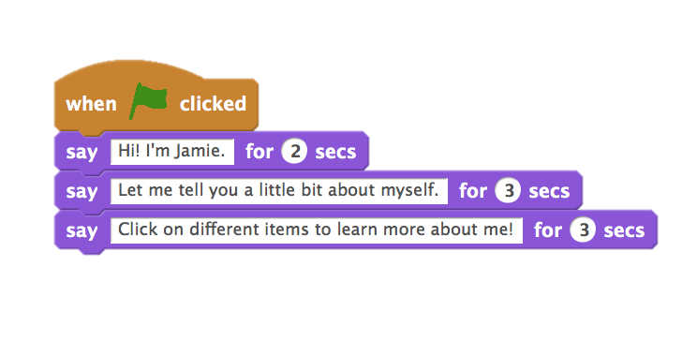
CHAPITRE 1
DÉCOUVERTE
VOUS ÊTES ICI
SOMMAIRE
PROGRAMMÉ POUR DANSER 26
ÉTAPE PAR ÉTAPE 28
10 BLOCS 30
MON STUDIO 32
DÉBOGAGE 34
JE ME PRÉSENTE 36
0
1
2
3
4
5
6
23

Slide 28
CHAPITRE 1
PRÉSENTATION
LA « GRANDE IDÉE »
Beaucoup des éducateurs avec lesquels nous avons travaillés au cours des années peinent à trouver une réponse aux deux questions suivantes, lorsqu’ils se lancent dans l’informatique créative : « Quelle est la meilleure façon d’aider les élèves à mettre le pied à l’étrier ? » et « En tant qu’enseignant, que dois-je savoir ? » Les écrits de Seymour Papert (mathématicien et éducateur de renom dont le travail a considérablement influencé le développement de Scratch par le biais du langage de programmation Logo) peuvent servir de base à la réflexion quant à ces questions.
S’agissant de la première question, la tendance est à deux extrêmes. Alors que certains pensent qu’il faut dire aux élèves quoi faire et leur proposer des activités extrêmement structurées, d’autres pensent qu’il faut laisser aux élèves une entière liberté d’exploration. Papert, un partisan de l’idée selon laquelle les jeunes apprenants devraient défendre et explorer leur propre pensée et apprentissage, a encouragé les enseignants à rechercher un équilibre entre enseignement et apprentissage. Tout au long de ce guide, nous avons varié le degré de structure des activités, dans un souci d’équilibre.
S’agissant de la seconde question, il arrive que certains éducateurs s’inquiètent de ne pas en « savoir » assez à propos de Scratch pour pouvoir aider les autres. Nous vous encourageons à adopter un point de vue ouvert quant à ce que « connaître » Scratch veut dire. Il n’est pas nécessaire que vous connaissiez l’interface de Scratch sur le bout des doigts ou que vous soyez capable de résoudre chaque problème rencontré par les élèves. Toutefois, comme l’a noté Papert, les éducateurs peuvent servir de guides cognitifs, posant des questions et aidant les élèves à décomposer des problèmes complexes en éléments plus simples à aborder.
  Alors qu’ils réfléchissaient ensemble, l’enfant eut une révélation : « Voulez-vous dire », dit-il, « que vous n’avez vraiment pas de solution ? » L’enfant ne savait pas encore l’exprimer, mais ce qui venait de lui être révélé était que l’enseignant et lui s’étaient investis dans un projet de recherche commun. L’incident est poignant. Il renvoie à toutes les fois où l’enfant s’est plié aux jeux des enseignants, qui prétendaient vouloir « le faire ensemble », alors qu’il savait que la collaboration n’était que fiction. La découverte ne peut être mise en scène ; l’invention ne peut être prévue.
  (Extrait traduit, Papert, 1980, p. 115)
MOTS-CLÉS, CONCEPTS ET PRATIQUES
expérimentation et itération
test et débogage
séquence
lutin
mouvement
apparence
son
costume
arrière-plan
fenêtre « Conseils »
remix
collage interactif
partage en binôme
OBJECTIFS PÉDAGOGIQUES
REMARQUES
Les élèves :
s’appuieront sur leurs premières explorations de l’environnement de Scratch pour créer un projet Scratch interactif
découvriront un plus large éventail de blocs Scratch
se familiariseront avec le concept qu’est la séquence
pratiqueront l’expérimentation et l’itération dans le cadre de la création de projets
Assurez-vous que chaque élève possède déjà un compte Scratch grâce auquel il pourra sauvegarder et partager ses projets en ligne.
Réfléchissez à la façon dont vous comptez accéder aux travaux de vos élèves. Vous pouvez par exemple créer des studios où rassembler les projets réalisés, demander à vos élèves de vous envoyer les liens vers leurs projets, ou créer un blog pour la classe.

Slide 29
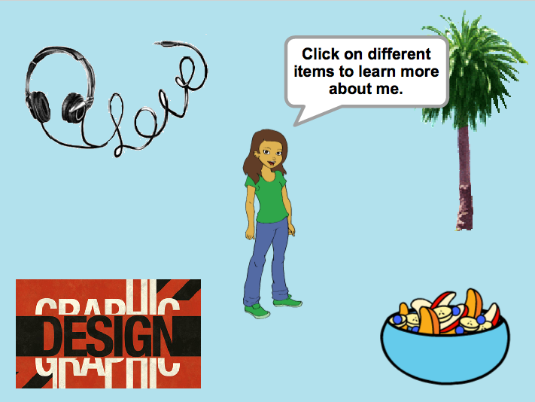
CHOISISSEZ VOTRE PROPRE AVENTURE
Ce chapitre inclut des activités structurées et ouvertes qui invitent les élèves à explorer le concept clé qu’est la séquence ; il s’agit d’identifier et de spécifier une série ordonnée d’instructions. Pour les élèves, il s’agit souvent d’un moment fort : ils disent à l’ordinateur quoi faire en traduisant leurs idées en blocs de code informatique.
Du tutoriel détaillé étape par étape aux défis de débogage en passant par la réalisation de projets avec un nombre limité de blocs, chaque activité aide les élèves à acquérir les compétences grâce auxquels ils pourront créer un projet « Je me présente ». Dans le cadre du projet final de ce chapitre, les élèves exploreront et utiliseront de différentes façons les lutins, les costumes, l’apparence, les arrière-plans et les sons, pour créer avec Scratch un collage interactif et personnalisé.
Tirez parti de toutes les activités ou choisissez-en certaines qui correspondent aux besoins et centres d’intérêt spécifiques de vos élèves ; à vous de décider. Si vous ne savez pas par quoi commencer, vous pouvez envisager de réaliser les activités dans l’ordre ci-dessous.
DÉROULEMENT SUGGÉRÉ
SÉANCE N^{O} 1
SÉANCE N^{O} 2
SÉANCE N^{O} 3
SÉANCES N^{O} 4 ET 5
PROGRAMMÉ POUR DANSER
ÉTAPE PAR ÉTAPE
10 BLOCS
MON STUDIO
DÉBOGAGE
JE ME PRÉSENTE
Comment peux-tu exprimer une séquence de pas de danse en utilisant de simples instructions orales ?
Tu débutes dans Scratch ? Crée ton premier projet Scratch !
Que peux-tu créer avec seulement 10 blocs Scratch ?
Que peut-on créer avec Scratch ?
À l’aide !
Peux-tu corriger ces cinq programmes en Scratch ?
De quelle façon pourrais-tu associer des images et des sons pour obtenir un collage interactif de toi-même ?
25

Slide 30


PROGRAMMÉ POUR DANSER
OBJECTIFS
À la fin de cette activité, les élèves :
auront appris à décomposer une activité complexe en une séquence d’instructions simples
CHAPITRE 1 ACTIVITÉ
_{DURÉE SUGGÉRÉE}
45–60 MINUTES
DESCRIPTION DE L’ACTIVITÉ
RESSOURCES
Demandez 8 volontaires – quatre élèves que ça ne dérange pas de diriger et quatre élèves que ça ne dérange pas d’être dirigés. Créez quatre pairs de dirigeant(e)/dirigé(e). Vous pouvez éventuellement aussi avoir un vidéoprojecteur de prêt pour présenter les vidéos relatives à cette activité.
Pour chaque paire de dirigeant(e)/dirigé(e) :
1. Demandez au partenaire dirigé de donner le dos à l’écran et au partenaire dirigeant (ainsi qu’au reste du groupe) de faire face à l’écran.
2. Montrez la vidéo au partenaire dirigeant et au groupe, mais PAS au partenaire dirigé.
3. Demandez au partenaire dirigeant de décrire à son partenaire (en n’utilisant que des mots !) comment exécuter la séquence de pas de danse montrée dans la vidéo.
Utilisez cette activité pour lancer une discussion sur l’importance de rédiger les instructions de façon séquentielle. Vous pouvez laisser les élèves noter leurs réflexions à ce sujet dans leurs journaux de conception ou lancer une discussion de groupe en invitant les différentes paires de dirigeant(e)/dirigé(e) et les observateurs à partager leurs idées.
vidéoprojecteur (facultatif)
Vidéos relatives à l’activité
http://vimeo.com/28612347
http://vimeo.com/28612585
http://vimeo.com/28612800
http://vimeo.com/28612970
INVITATION À LA RÉFLEXION
Qu’est-ce qui était facile/difficile dans le fait d’être le partenaire dirigeant ?
Qu’est-ce qui était facile/difficile dans le fait d’être le partenaire dirigé ?
Qu’est-ce qui était facile/difficile dans le fait d’être un observateur ?
Quel est le lien entre cette activité et ce que nous faisons avec Scratch ?
ANALYSER LE TRAVAIL DES ÉLÈVES
Les élèves peuvent-ils expliquer pourquoi il est important de rédiger des instructions de façon séquentielle ?
REMARQUES
NOTES PERSONNELLES
Cette activité est l’une des quelques activités proposées dans ce guide où l’on n’utilise pas l’ordinateur. Prendre du recul par rapport à l’ordinateur peut permettre d’envisager les concepts, pratiques et points de vue informatiques sous un nouvel éclairage et de mieux les comprendre.
Demandez aux élèves d’écrire des instructions détaillées étape par étape pour une des danses. En programmation, c’est ce qu’on appelle un « pseudocode ».

Slide 31
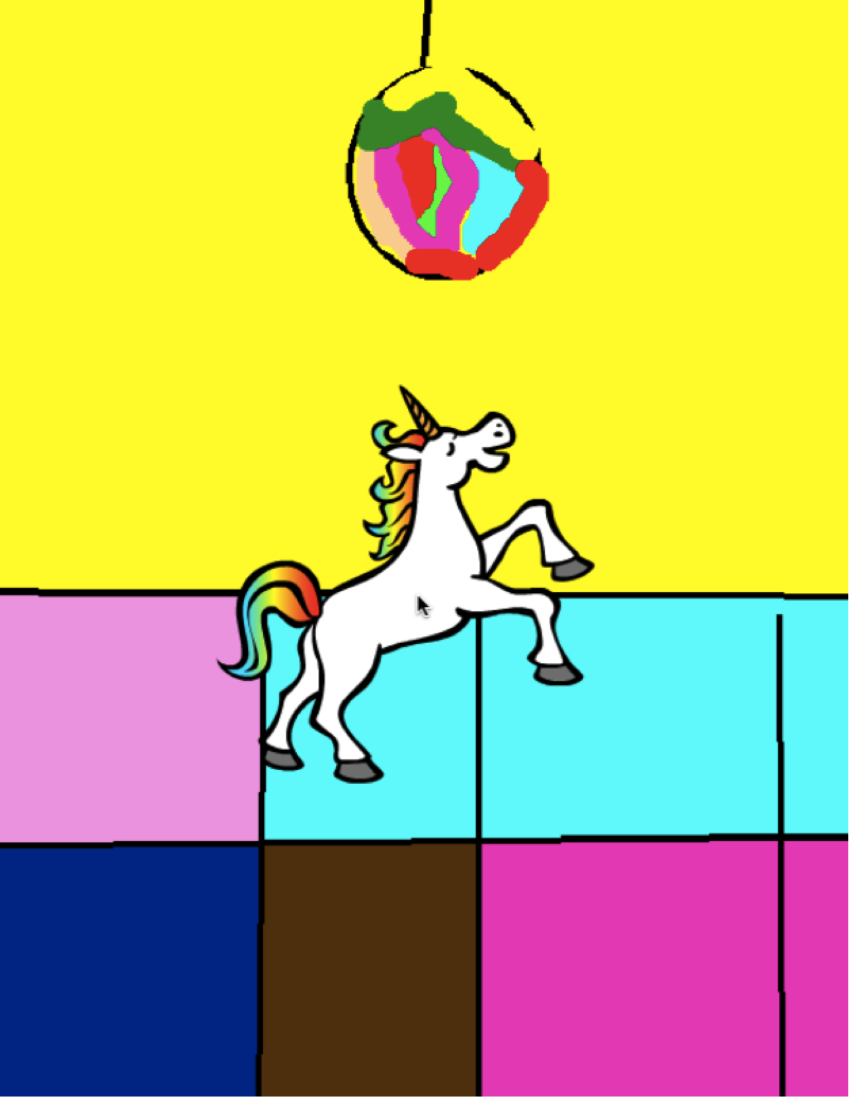

Slide 32
ÉTAPE PAR ÉTAPE
OBJECTIFS
À la fin de cette activité, les élèves :
auront créé avec Scratch un chat dansant, en suivant un tutoriel détaillé étape par étape
auront fait l’expérience de l’élaboration d’un programme à travers l’expérimentation et l’itération
CHAPITRE 1 ACTIVITÉ
_{DURÉE SUGGÉRÉE}
15–30 MINUTES
DESCRIPTION DE L’ACTIVITÉ
RESSOURCES
Aidez les élèves à ouvrir l’éditeur de projets. Pour ce faire, ils doivent se connecter à leurs comptes Scratch et cliquer sur l’onglet « Créer » dans la barre en haut du site Web de Scratch. Éventuellement, mettez l’imprimé « Étape par étape » et les cartes Scratch à disposition des élèves pour les guider au cours de cette activité.
Invitez les élèves à ouvrir la fenêtre « Conseils » et à suivre le tutoriel de prise en main de Scratch pour créer, étape par étape, un programme de chat qui danse. Encouragez les élèves à ajouter d’autres blocs et à faire des tests avec les mouvements, les lutins, l’apparence, les costumes, les sons ou les arrière-plans, afin qu’ils s’approprient le projet.
Donnez l’occasion aux élèves de partager leurs premières créations Scratch avec leurs camarades ! Éventuellement, aidez les élèves à partager et à ajouter leurs projets au studio de l’activité « Étape par étape » ou à un studio créé pour la classe.
Invitez les élèves à réfléchir au processus de conception en répondant aux questions de l’encadré « Invitation à la réflexion », dans leurs journaux de conception ou lors d’une discussion de groupe.
Imprimé « Étape par étape »
Studio de l’activité « Étape par étape »
http://scratch.mit.edu/studios/475476
Les cartes Scratch
http://scratch.mit.edu/help/cards
INVITATION À LA RÉFLEXION
Qu’as-tu trouvé surprenant dans cette activité ?
Comment as-tu vécu le fait d’être guidé(e) étape par étape dans cette activité ?
Quand te sens-tu le plus créatif ou la plus créative ?
ANALYSER LE TRAVAIL DES ÉLÈVES
Les élèves sont-ils parvenus à ouvrir Scratch et à trouver la fenêtre « Conseils » ?
Les élèves sont-ils parvenus à créer un chat dansant ?
Les élèves sont-ils parvenus à sauvegarder et à partager leurs projets ?
REMARQUES
NOTES PERSONNELLES
S’ils n’en ont pas déjà un, aidez les élèves à se créer un compte Scratch grâce à l’activité « Un compte Scratch » du chapitre 0, afin qu’ils puissent sauvegarder et partager leur premier projet Scratch avec leurs amis et leurs familles.
Rappelez aux élèves comment ajouter un projet à un studio en s’aidant de l’activité « Les studios Scratch » ou de l’imprimé correspondant (Chapitre 0).

Slide 33
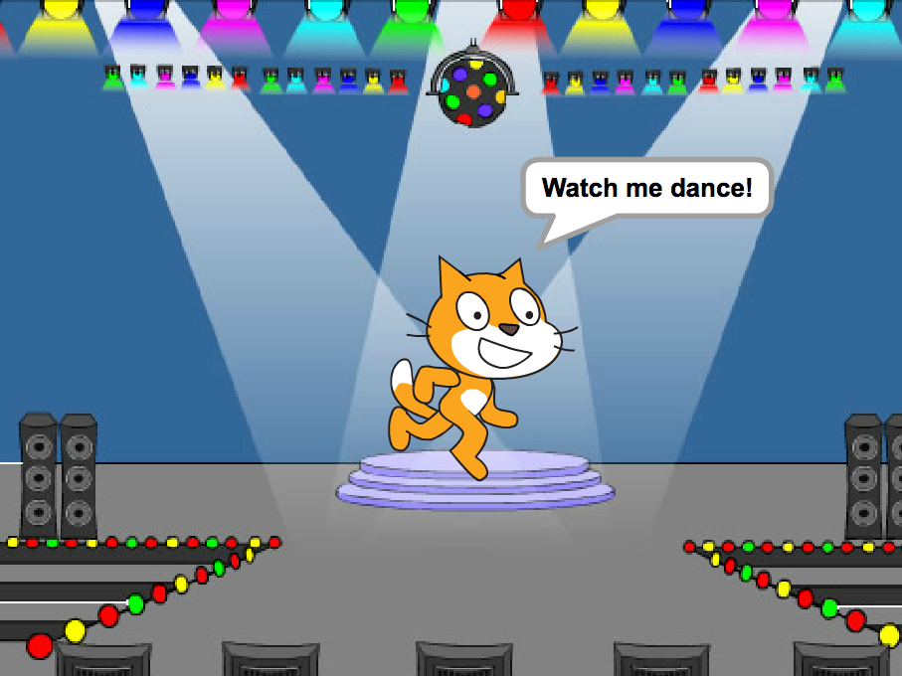
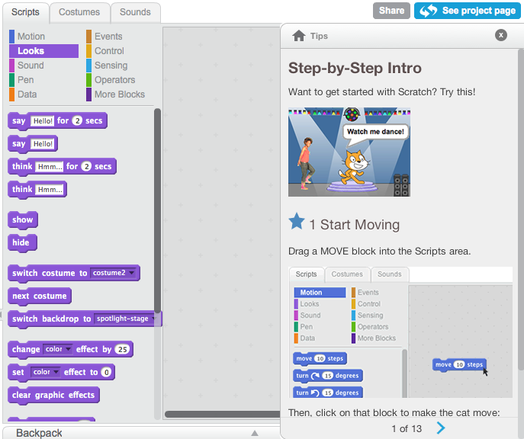
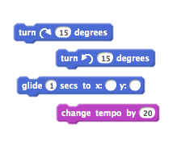
ÉTAPE PAR ÉTAPE
TU DÉBUTES DANS SCRATCH ? CRÉE TON PREMIER PROJET SCRATCH !
Avec cette activité, tu vas suivre l’introduction étape par étape dans la fenêtre « Conseils », afin de créer un chat dansant dans Scratch. Après avoir réalisé toutes les étapes, fais des tests en ajoutant d’autres blocs Scratch pour rendre ton projet unique.
COMMENCE PAR CECI
Suis l’introduction étape par étape dans la fenêtre « Conseils ».
Ajoute plus de blocs.
Fais des tests et approprie-toi le projet !
Avec quels blocs souhaites-tu faire des tests ?
ESSAIE ÇA
TU AS FINI ?
Essaie d’enregistrer tes propres sons.
Crée différents arrière-plans.
Fais de ton projet une soirée dansante en rajoutant des lutins danseurs !
Conçois un nouveau costume pour ton lutin.
Ajoute ton projet au studio de l’activité « Étape par étape » : http://scratch.mit.edu/studios/475476
Donne-toi de nouveaux défis ! Fais des tests avec d’autres blocs, sons ou mouvements.
Aide un voisin !
Choisis quelques nouveaux blocs avec lesquels faire des tests. Essaie-les !

Slide 34
10 BLOCS
CHAPITRE 1 ACTIVITÉ
OBJECTIFS
À la fin de cette activité, les élèves :
auront créé un projet avec la contrainte de ne pouvoir utiliser que 10 blocs
_{DURÉE SUGGÉRÉE}
15–30 MINUTES
DESCRIPTION DE L’ACTIVITÉ
DESCRIPTION DE L’ACTIVITÉ
RESSOURCES
Guidez les élèves pour qu’ils se connectent à leurs comptes Scratch et cliquent sur l’onglet « Créer » dans la barre en haut du site Web de Scratch afin de démarrer un nouveau projet. Éventuellement, mettez l’imprimé « 10 blocs » à disposition des élèves pour les guider dans cette activité.
Laissez aux élèves le temps de créer un projet n’utilisant que les 10 blocs Scratch suivants : aller à, glisser, dire, montrer, cacher, mettre à <n> % de la taille, jouer le son jusqu’au bout, quand ce lutin est cliqué, attendre et répéter. Rappelez aux élèves qu’ils doivent utiliser chaque bloc au moins une fois dans leur projet et encouragez-les à faire des tests avec différents lutins, costumes et arrière-plans.
Invitez les élèves à partager leurs projets avec leurs groupes d’échange (voir Chapitre 0, Activité « Le groupe d’échange »). Éventuellement, invitez les élèves à ajouter leurs projets au studio de l’activité « 10 blocs » ou à un studio créé pour la classe.
Invitez les élèves à réfléchir au processus de conception en répondant aux questions de l’encadré « Invitation à la réflexion », dans leurs journaux de conception ou lors d’une discussion de groupe.
Imprimé « 10 blocs »
Studio de l’activité « 10 blocs »
http://scratch.mit.edu/studios/475480
INVITATION À LA RÉFLEXION
Qu’as-tu trouvé difficile dans le fait de ne pouvoir utiliser que 10 blocs ?
Qu’as-tu trouvé facile dans le fait de ne pouvoir utiliser que 10 blocs ?
En quoi cela t’a-t-il fait réfléchir différemment aux choses ?
ANALYSER LE TRAVAIL DES ÉLÈVES
Les projets incluent-ils les 10 blocs ?
Comment réagit chaque élève à l’idée de créer avec des contraintes ? Que pouvez-vous en déduire quant à la façon dont chaque élève apprend ?
REMARQUES
NOTES PERSONNELLES
C’est fou tout ce que l’on peut faire avec seulement 10 blocs ! Profitez de l’occasion pour encourager différentes idées et célébrez la créativité en invitant quelques élèves à présenter leurs projets devant la classe ou en allant à la découverte d’autres projets disponibles en ligne dans le studio de l’activité « 10 blocs ».

Slide 35
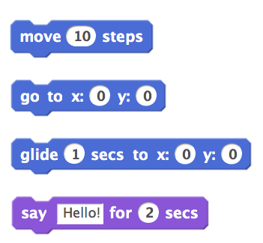
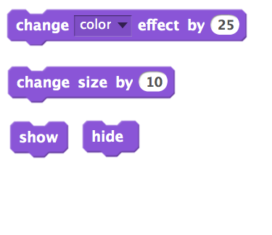

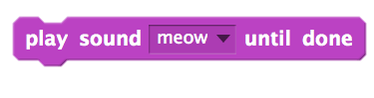
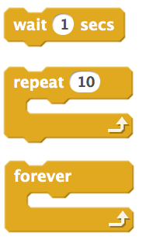
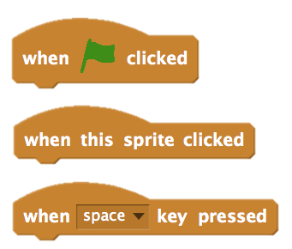
10 BLOCS
QUE PEUX-TU CRÉER AVEC SEULEMENT 10 BLOCS SCRATCH ?
Crée un projet en n’utilisant que ces 10 blocs. Utilise-les une, deux ou plusieurs fois, mais utilise chaque bloc au moins une fois.
COMMENCE PAR CECI
Tente différentes choses en faisant des tests avec chaque bloc.
Mélange et associe des blocs de différentes façons.
Recommence le processus !
TU BLOQUES ?
_{PAS DE PANIQUE ! ESSAIE ÇA...}
TU AS FINI ?
Teste des idées en associant les blocs de diverses façons. Mélange et associe les blocs jusqu’à trouver quelque chose qui t’intéresse !
Échange des idées avec un voisin !
Explore d’autres projets pour voir ce que d’autres font dans Scratch. Cela peut être une excellente source d’inspiration !
Ajoute ton projet au studio de l’activité « 10 blocs » :
http://scratch.mit.edu/studios/475480
Amuse-toi avec différents lutins, costumes et arrière-plans.
Donne-toi de nouveaux défis ! Vois combien de projets différents tu peux créer en n’utilisant que ces 10 blocs.
Avec un partenaire, échangez vos projets et remixez les créations de l’autre.

Slide 36
MON STUDIO
OBJECTIFS
À la fin de cette activité, les élèves :
seront allés à la découverte des possibilités créatives qu’offre Scratch en se penchant sur quelques-uns des millions de projets disponibles sur le site de Scratch
pourront gérer une collection d’au moins 3 projets au sein d’un studio Scratch
CHAPITRE 1 ACTIVITÉ
_{DURÉE SUGGÉRÉE}
15–30 MINUTES
DESCRIPTION DE L’ACTIVITÉ
RESSOURCES
Éventuellement, montrez comment créer un nouveau studio ou mettez l’imprimé « Mon studio » à disposition des élèves pour les guider.
Éventuellement, grâce aux liens ci-contre, montrez aux élèves des exemples de studios qui pourraient les inspirer. Accordez 10 minutes aux élèves pour qu’ils parcourent les projets Scratch disponibles sur la page d’accueil du site de Scratch et pour qu’ils recherchent des programmes intéressants à partir de la page Explorer.
Demandez aux élèves d’identifier au moins trois projets Scratch dont ils pourraient s’inspirer et sur lesquels ils pourraient se baser pour un projet de leur propre cru. Aidez les élèves à créer un nouveau studio à partir de leur page « Mes projets » et à ajouter au studio les projets qui les inspirent.
Invitez les élèves à partager comment ils ont trouvé des programmes sources d’inspiration. Nous suggérons le partage en binôme : divisez la classe en équipes de deux pour que chaque élève puisse faire découvrir des studios et discuter de ses stratégies de recherche avec son équipier.
Invitez les élèves à réfléchir au processus de découverte en répondant aux questions de l’encadré « Invitation à la réflexion », dans leurs journaux de conception ou lors d’une discussion de groupe.
Imprimé « Mon studio »
exemples de studios
http://scratch.mit.edu/studios/211580
http://scratch.mit.edu/studios/138296
http://scratch.mit.edu/studios/138297
http://scratch.mit.edu/studios/138298
INVITATION À LA RÉFLEXION
Quelles stratégies de recherche as-tu utilisées pour trouver des projets intéressants ?
Que pourra t’apporter chaque exemple trouvé dans tes projets futurs ?
Il est important de citer tes sources d’inspiration. Comment peux-tu citer les auteurs des projets dont tu t’es inspiré(e) ?
ANALYSER LE TRAVAIL DES ÉLÈVES
Le studio contient-il au moins trois projets ?
Que vous indiquent ces projets quant à ce qui intéresse vos élèves en matière de conception ?
REMARQUES
NOTES PERSONNELLES
Si les élèves ne possèdent pas de comptes Scratch individuels, créez un studio pour la classe que les élèves pourront gérer.
Il est possible de créer toute une variété de studios – les élèves pourraient rassembler des projets Scratch par thème ou par sujet selon ce qu’ils souhaitent créer, ou rassembler des programmes dont les techniques ou les atouts pourraient être incorporés à une création future.

Slide 37
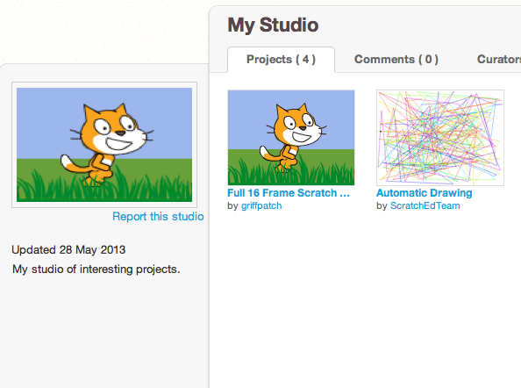
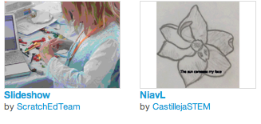
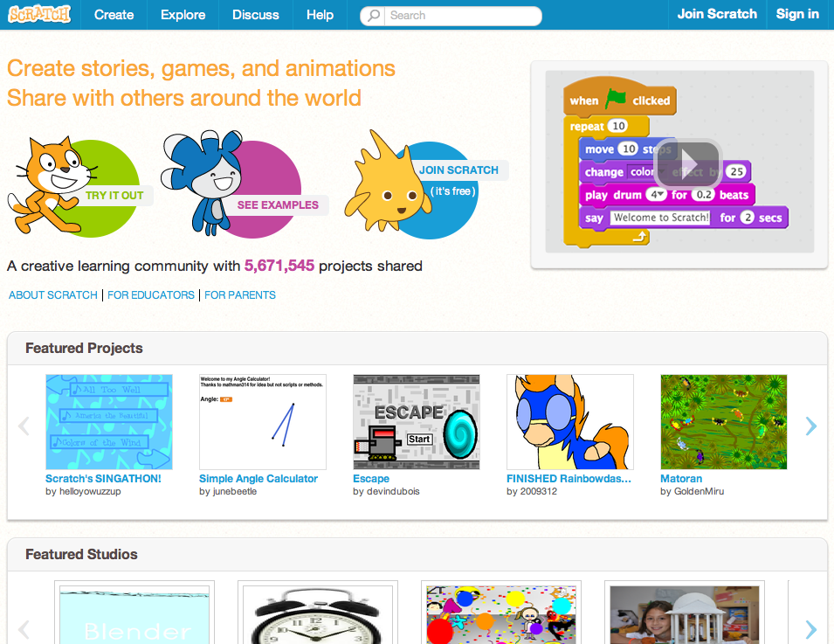
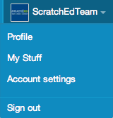
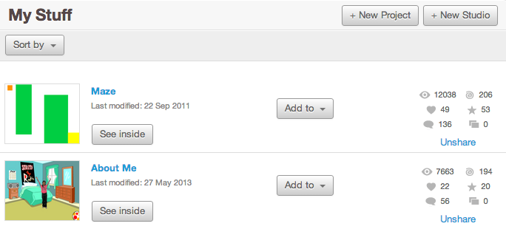
MON STUDIO
QUE PEUT-ON CRÉER AVEC SCRATCH ?
Dans cette activité, tu vas explorer toute l’étendue des possibilités créatives qu’offre Scratch en te penchant sur quelques-uns des millions de projets disponibles sur le site de Scratch. Tu vas aussi commencer une collection de tes projets préférés dans un studio Scratch !
COMMENCE PAR CECI
Parcours les projets sur la page d’accueil du site de Scratch OU clique sur « Explorer » pour chercher des types précis de projets.
Crée un nouveau studio à partir de ta page « Mes projets ».
Ajoute à ton studio (au moins !) trois projets qui t’inspirent.
ESSAIE ÇA
TU AS FINI ?
Utilise la barre de recherche pour trouver des projets en lien avec tes centres d’intérêt.
Explore chacune des catégories Animations, Art, Jeux, Musique et Histoires de la page « Explorer ».
Cherche des idées dans les studios à l’affiche de la page d’accueil.
Donne-toi de nouveaux défis ! Plus tu exploreras de projets Scratch, plus tu en apprendras sur ce que Scratch permet d’accomplir !
Trouve des studios créés par d’autres Scratchers et que tu trouves intéressants !
Demande à un voisin quelles stratégies il a utilisées pour trouver des projets intéressants.
Partage avec un voisin le studio que tu viens de créer !

Slide 38
DÉBOGAGE
OBJECTIFS
À la fin de cette activité, les élèves :
auront étudié cinq erreurs de programmation et trouvé une solution à chacun de ces défis
auront exploré un éventail de concepts (y compris la séquence) en faisant des tests et en corrigeant des programmes
auront élaboré une liste de stratégies pour le débogage de projets
CHAPITRE 1 ACTIVITÉ
_{DURÉE SUGGÉRÉE}
15–30 MINUTES
DESCRIPTION DE L’ACTIVITÉ
DESCRIPTION DE L’ACTIVITÉ
RESSOURCES
Éventuellement, mettez l’imprimé « Débogage » (Chapitre 1) à disposition des élèves pour les guider dans cette activité.
Aidez les élèves à ouvrir les programmes à corriger, soit en se connectant au studio dédié aux défis de débogage du chapitre 1, soit en suivant les liens donnés dans l’imprimé correspondant. Encouragez les élèves à cliquer sur le bouton « Voir à l’intérieur » pour étudier le programme défaillant, modifier le code problématique et tester de possibles solutions.
Donnez le temps aux élèves de faire des tests et de trouver une solution à tous les défis de débogage. Éventuellement, invitez les élèves à utiliser la fonction « Remix » de Scratch pour corriger les erreurs et sauvegarder les programmes corrigés.
Invitez les élèves à se repencher sur les tests et les débogages qu’ils ont réalisés en répondant aux questions de l’encadré « Invitation à la réflexion », dans leurs journaux de conception ou lors d’une discussion de groupe.
Créez pour la classe une liste de stratégies de débogage qui rassemble les approches d’identification et de résolution de problèmes des élèves.
Imprimé « Débogage » du chapitre 1
Studio de l’activité « Débogage » du chapitre 1
http://scratch.mit.edu/studios/475483
INVITATION À LA RÉFLEXION
Quel était le problème ?
Comment as-tu identifié le problème ?
Comment as-tu résolu le problème ?
D’autres ont-ils utilisé des approches différentes pour résoudre le problème ?
ANALYSER LE TRAVAIL DES ÉLÈVES
Les élèves ont-ils réussi à corriger les cinq erreurs ? Si ce n’est pas le cas, comment pourriez-vous clarifier les concepts abordés dans les programmes non résolus ?
Quelles différentes stratégies les élèves ont-ils employées pour tester et corriger les programmes ?
REMARQUES
NOTES PERSONNELLES
Cette activité est bien adaptée pour une réalisation en groupe ! Invitez les élèves à former des équipes de 2-4 personnes afin de résoudre collectivement les problèmes et de partager des stratégies de débogage.
La réalisation de tests et le débogage sont probablement les activités les plus courantes des programmeurs. Les choses se passent rarement comme prévu et l’élaboration d’un ensemble de stratégies pour la réalisation de tests et le débogage sera un atout pour tout créateur de produits informatiques.

Slide 39
DÉBOGAGE
DÉBOGAGE 1.1 http://scratch.mit.edu/projects/10437040
Lorsque l’on clique sur le drapeau vert, Gobo et le chat de Scratch devraient tous deux commencer à danser. Mais seul le chat de Scratch commence à danser ! Comment corriger le programme ?
À L’AIDE ! PEUX-TU CORRIGER CES CINQ PROGRAMMES EN SCRATCH ?
Dans cette activité, tu étudieras ce qui est allé de travers et tu trouveras une solution à chacun des cinq défis de débogage proposés.
DÉBOGAGE 1.2 http://scratch.mit.edu/projects/10437249
Dans ce projet, lorsque l’on clique sur le drapeau vert, le chat de Scratch devrait démarrer du côté gauche de la scène, dire quelque chose à propos du fait d’être à gauche, glisser vers la droite de la scène, et dire quelque chose à propos du fait d’être à droite. Cela fonctionne la première fois que l’on clique sur le drapeau vert, mais pas la seconde fois. Comment corriger le programme ?
COMMENCE PAR CECI
DÉBOGAGE 1.3 http://scratch.mit.edu/projects/10437366
Lorsque l’on appuie sur la touche Espace, le chat de Scratch devrait faire un saut périlleux. Cependant, lorsque l’on appuie sur la touche Espace, rien ne se passe ! Comment corriger le programme ?
Rends-toi dans le studio de l’activité « Débogage » du chapitre 1 :
http://scratch.mit.edu/studios/475483
Teste et trouve une solution à chacun des cinq défis de débogage du studio.
Écris ta solution ou remixe le programme défaillant en utilisant ta solution.
DÉBOGAGE 1.4 http://scratch.mit.edu/projects/10437439
Dans ce projet, le chat de Scratch devrait faire le va-et-vient d’un bout à l’autre de la scène, lorsque l’on clique sur lui. Mais c’est le monde à l’envers : le chat marche la tête en bas ! Comment corriger le programme ?
TU BLOQUES ?
_{PAS DE PANIQUE ! ESSAIE ÇA...}
DÉBOGAGE 1.5 http://scratch.mit.edu/projects/10437476
Dans ce projet, lorsque l’on clique sur le drapeau vert, on devrait entendre le chat de Scratch miauler trois fois, en même temps qu’apparaît la bulle de dialogue correspondante où on peut lire « Meow, meow, meow ! ». Cependant, la bulle de dialogue apparaît avant le son et le chat de Scratch ne miaule qu’une fois ! Comment corriger le programme ?
TU AS FINI ?
Fais une liste des erreurs que pourrait contenir le programme.
Conserve une trace de ton travail ! Cela pourra t’aider à te souvenir de ce que tu as déjà essayé et à t’orienter vers la prochaine chose à tenter.
Avec un voisin, partagez et comparez vos approches d’identification et de résolution de problèmes jusqu’à ce que tu trouves une approche qui te convienne !
Avec un partenaire, discutez de vos méthodes de test et de débogage. Note les similitudes et les différences entre vos stratégies.
Ajoute des commentaires à ton code en faisant un clic droit sur les blocs de tes scripts. Ceci peut aider les autres à comprendre les différentes parties de ton programme !
Aide un voisin !

Slide 40
JE ME PRÉSENTE
OBJECTIFS
À la fin de cette activité, les élèves :
se seront familiarisés avec plus de blocs Scratch
auront créé un projet ouvert avec Scratch : une représentation numérique et interactive de leurs centres d’intérêt
CHAPITRE 1 ACTIVITÉ
_{DURÉE SUGGÉRÉE}
45–60 MINUTES
DESCRIPTION DE L’ACTIVITÉ
RESSOURCES
Introduisez le concept du collage interactif, un projet Scratch permettant aux élèves de représenter des aspects d’eux-mêmes par le biais de lutins cliquables. Éventuellement, montrez aux élèves des exemples de projets interactifs disponibles dans le studio de l’activité « Je me présente ».
Invitez les élèves à se connecter à leurs comptes Scratch et à ouvrir un nouveau projet. Éventuellement, mettez l’imprimé « Je me présente » et les cartes Scratch à disposition des élèves pour les guider. Donnez aux élèves le temps de créer un projet Scratch de collage interactif à travers lequel ils se présenteront. Encouragez-les à développer leurs programmes en s’appuyant sur l’expérimentation et l’itération.
Laissez les élèves partager leurs travaux en cours avec les autres. Nous suggérons le partage en binôme : divisez la classe en équipes de deux pour que chaque élève puisse partager et discuter de son projet avec son équipier. Éventuellement, invitez les élèves à ajouter leurs projets au studio de l’activité « Je me présente » ou à un studio créé pour la classe.
Invitez les élèves à réfléchir au processus de conception en répondant aux questions de l’encadré « Invitation à la réflexion », dans leurs journaux de conception ou lors d’une discussion de groupe.
Imprimé « Je me présente »
Studio de l’activité « Je me présente »
http://scratch.mit.edu/studios/475470
Les cartes Scratch
http://scratch.mit.edu/help/cards
INVITATION À LA RÉFLEXION
Quelle est ta plus grande fierté ? Pourquoi ?
Sur quoi as-tu buté ? Comment t’es-tu tiré(e) d’affaire ?
Que voudrais-tu faire ensuite ?
Qu’as-tu appris grâce aux projets « Je me présente » des autres ?
ANALYSER LE TRAVAIL DES ÉLÈVES
Les projets utilisent-ils les lutins, les costumes, les blocs d’apparence, les arrière-plans et les sons de façon créative ?
Les projets sont-ils interactifs ? Les utilisateurs peuvent-ils interagir avec différents éléments du projet ?
REMARQUES
NOTES PERSONNELLES
Les projets pris comme exemples peuvent à la fois inspirer et intimider, ouvrir l’espace de création et le restreindre. Encouragez un large éventail de créations ; la diversité n’a que du bon !
Une façon pour les élèves de personnaliser leurs projets davantage pourrait être d’utiliser un appareil photo ou une webcam afin d’ajouter des images.

Slide 41
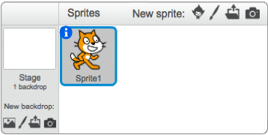
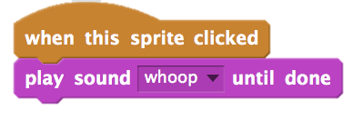
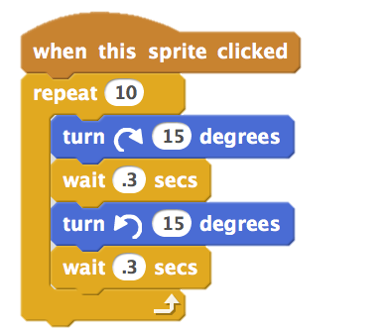
JE ME PRÉSENTE
DE QUELLE FAÇON POURRAIS-TU ASSOCIER DES IMAGES ET DES SONS INTÉRESSANTS POUR OBTENIR UN COLLAGE INTERACTIF DE TOI-MÊME ?
Expérimente : manipule les lutins, les costumes, les arrière-plans, l’apparence et les sons pour créer un projet Scratch interactif qui permette aux gens d’en apprendre plus sur TOI et sur les idées, les activités et les personnes qui comptent pour toi.
COMMENCE PAR CECI
Crée un lutin.
Rends-le interactif.
Recommence le processus !
ESSAIE ÇA
Utilise des costumes pour modifier l’apparence de ton lutin.
Crée différents arrière-plans.
Essaie d’ajouter du son à ton projet.
Essaie de mettre ton collage en mouvement.
Rends ton lutin interactif en ajoutant des scripts qui le font
réagir à des événements, comme lorsque l’utilisateur clique sur lui ou appuie sur une touche !
CONSEILS & ASTUCES
DES BLOCS AVEC LESQUELS T’AMUSER
TU AS FINI ?
Ajoute ton projet au studio de l’activité « Je me présente » : http://scratch.mit.edu/studios/475470
Donne-toi de nouveaux défis ! Amuse-toi à ajouter de nouveaux blocs, du son ou du mouvement !
Aide un voisin !

Slide 43
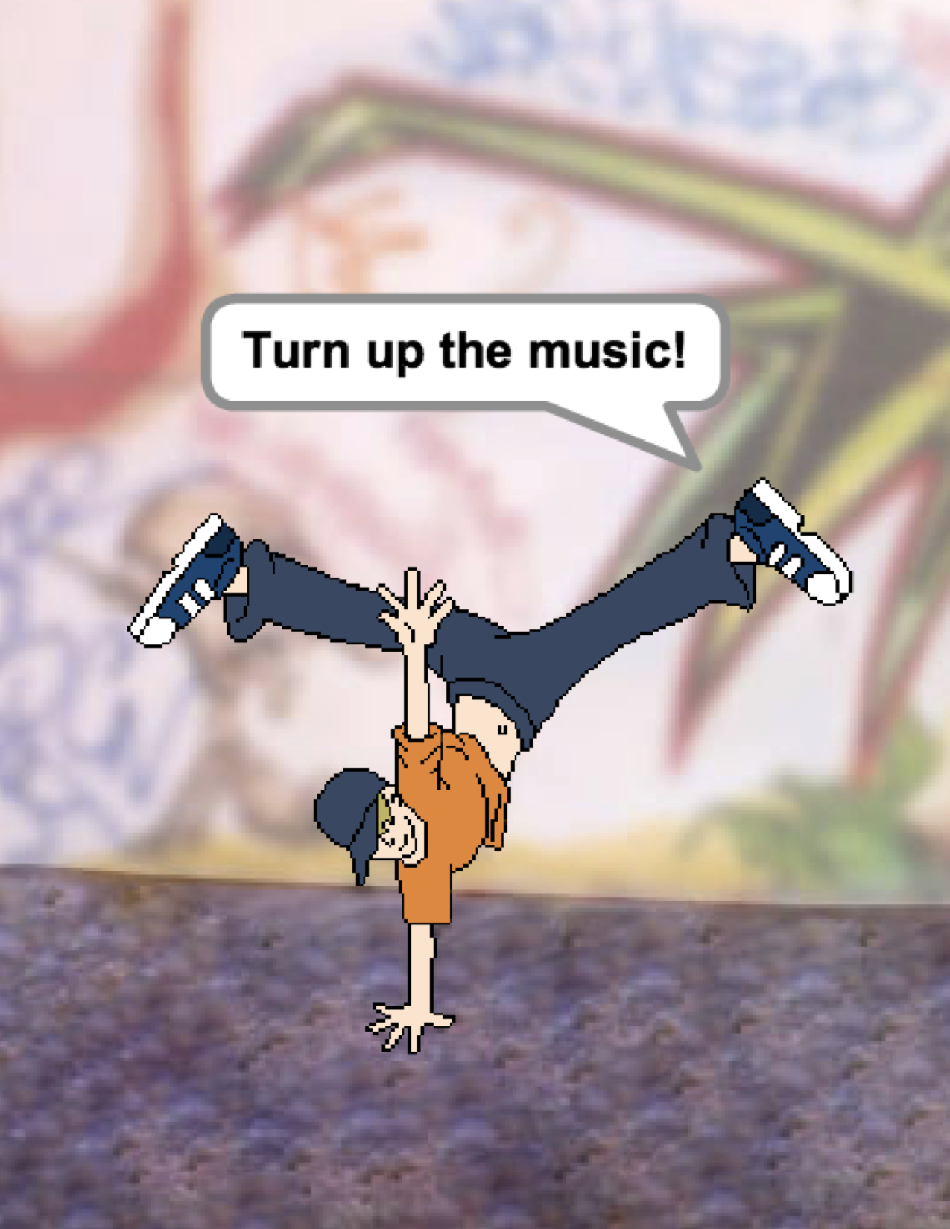
CHAPITRE 2
ANIMATIONS
VOUS ÊTES ICI
SOMMAIRE
J’EXÉCUTE LES SCRIPTS 42
JE MONTE UN GROUPE 44
CARRÉ ORANGE, CERCLE VIOLET 46
IL EST VIVANT ! 48
DÉBOGAGE 50
CLIP VIDÉO 52
0
1
2
3
4
5
6
39

Slide 44
CHAPITRE 2
PRÉSENTATION
LA « GRANDE IDÉE »
Sur le site communautaire de Scratch, plus de six millions de projets – animations, histoires, jeux, et bien plus encore – ont déjà été partagés par des enfants. Avec ce guide, un de nos objectifs est de faire ressortir l’immense diversité de ces créations. Dans le cadre des activités proposées, nous encourageons la personnalisation des projets et avons évité de proposer des défis qui n’auraient qu’une seule « bonne » réponse ; d’une activité à l’autre, nous amenons les élèves à découvrir tout un éventail de genres. Dans ce chapitre, nous entamons notre exploration de cette diversité créative en plongeant au cœur de l’animation, de l’art et de la musique.
La diversité créative que permet Scratch a souvent été mise en lumière par les élèves. Voici les réponses de quelques élèves à la question « Si tu devais expliquer ce qu’est Scratch à l’un de tes amis, comme le décrirais-tu ? »
  C’est un programme qui te permet d’explorer ton imagination. Tu peux faire tout ce que tu veux avec. Tu peux créer n’importe quoi. Il n’y a vraiment aucune limite à ce que tu peux créer. Tu conçois tes propres projets et une fois que tu es lancé, tu ne veux pas t’arrêter, parce qu’au fur et à mesure que tu apprends, tu découvres de nouvelles possibilités, et plus il y a de possibilités, plus tu veux approfondir ce que tu viens d’apprendre.
  Bradley, 12 ans
  Ce que j’aime, c’est qu’on peut tout faire avec. C’est comme si tu pouvais vraiment faire tout ce que tu veux. Tu peux donner libre cours à ta créativité.
  Aaron, 10 ans
  C’est juste qu’il y a une infinité de possibilités. Ce n’est pas comme si tu ne pouvais faire que ce projet-ci ou celui-là et c’est tout.
  Nevin, 9 ans
  C’est vraiment une façon géniale d’exprimer sa créativité. Tu peux faire ce que tu veux avec. Tu peux créer des jeux vidéo, de la musique, de l’art, des vidéos, n’importe quoi. Les possibilités sont infinies. Il n’y a vraiment aucune limite.
  Lindsey, 12 ans
MOTS-CLÉS, CONCEPTS ET PRATIQUES
OBJECTIFS PÉDAGOGIQUES
boucles
événements
parallélisme
contrôle
envoyer à tous
scripts
mode de présentation
bitmap
vecteur
animation
galerie des projets
Les élèves :
seront initiés aux concepts de la pensée informatique que sont les boucles, les événements et le parallélisme
se familiariseront avec le concept de la séquence
manipuleront de nouveaux blocs des catégories « Événements », « Contrôle », « Son » et « Apparence »
exploreront divers programmes Scratch ayant une thématique artistique
créeront un projet de clip vidéo animé
REMARQUES
Plusieurs des activités de ce chapitre incluent des éléments sonores et de la musique. Nous recommandons de mettre des écouteurs à la disposition des élèves.

Slide 45
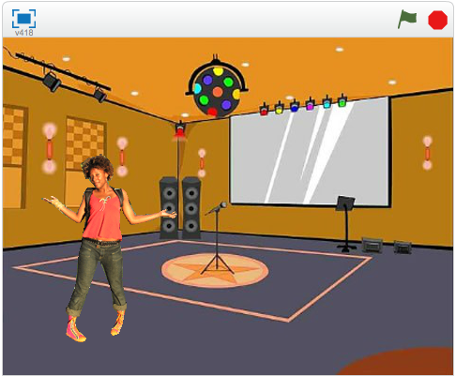
CHOISISSEZ VOTRE PROPRE AVENTURE
Programmer avec Scratch c’est comme faire de la mise en scène. Au théâtre, tout comme dans Scratch, il y a des personnages (des « lutins » dans le jargon de Scratch), des costumes, des décors (ou « arrière-plans »), des scripts et une scène. La programmation avec Scratch utilise des actes, appelés « événements », qui signalent le moment où quelque chose devrait se passer dans un projet. On peut, par exemple, cliquer sur le drapeau vert pour activer un projet, cliquer sur un lutin pour déclencher ses actions ou faire passer un signal entre lutins ou arrière-plans (bloc « envoyer à tous »).
Inspirées par la métaphore du théâtre, les activités de ce chapitre ont toutes une thématique artistique. Elles ont été conçues pour aider les élèves à explorer les concepts informatiques que sont les boucles, les événements et le parallélisme, et aboutissent à l’élaboration de clips vidéo personnalisés.
DÉROULEMENT SUGGÉRÉ
SÉANCE N^{O} 1
SÉANCE N^{O} 2
SÉANCE N^{O} 3
SÉANCE N^{O} 4
SÉANCES N^{O} 4 ET 5
J’EXÉCUTE LES SCRIPTS
JE MONTE UN GROUPE
CARRÉ ORANGE,
CERCLE
VIOLET
IL EST VIVANT !
DÉBOGAGE
CLIP VIDÉO
Joue le rôle d’un lutin en appliquant des instructions correspondant à différents scripts et blocs Scratch.
Monte ton propre groupe de musique en créant des instruments interactifs.
Quel projet pourrais-tu créer avec un carré orange et un cercle violet ?
Peux-tu
l’animer ? Teste l’utilisation de différents costumes pour donner vie à une image.
À l’aide !
Peux-tu corriger ces cinq programmes en Scratch ?
Comment pourrais-tu associer animation et musique pour créer ton propre
clip vidéo avec Scratch ?
41

Slide 46


J’EXÉCUTE LES SCRIPTS
OBJECTIFS
À la fin de cette activité, les élèves :
auront découvert, grâce à l’exécution de scripts, les concepts que sont les événements (une chose entraînant la réalisation d’autre chose) et le parallélisme (la réalisation simultanée de plusieurs choses)
seront capables d’expliquer ce que sont les événements et comment ils fonctionnent dans Scratch
seront capables d’expliquer le concept de parallélisme et son fonctionnement dans Scratch
CHAPITRE 2 ACTIVITÉ
_{DURÉE SUGGÉRÉE}
30–45 MINUTES
DESCRIPTION DE L’ACTIVITÉ
RESSOURCES
Éventuellement, branchez un vidéoprojecteur à un ordinateur avec accès à Scratch pour afficher les blocs et les scripts que les élèves auront à exécuter.
Trouve deux volontaires.
Invitez deux volontaires à exécuter une série d’instructions (en « programmant » les volontaires via l’interface Scratch ou grâce à des versions imprimées des blocs Scratch utilisés).
- Faites faire quelque chose à un élève (comme marcher d’un bout à l’autre de la salle).
- Faites en sorte que cet élève se « réinitialise ».
- Faites faire deux choses à cet élève simultanément (comme marcher d’un bout à l’autre de la salle tout en parlant).
- Faites entrer l’autre élève en scène, en lui faisant réaliser une tâche (parler, par exemple) simultanément, mais indépendamment.
- Faites faire une tâche dépendante du premier élève au second élève, comme répondre au premier élève plutôt que de parler en même temps que lui.
En groupe, revenez sur l’activité pour discuter des concepts que sont les événements et le parallélisme en vous aidant de l’encadré « Invitation à la réflexion » ci-contre.
vidéoprojecteur (facultatif)
blocs Scratch imprimés (facultatif)
INVITATION À LA RÉFLEXION
De quelles façons les actions ont-elles été déclenchées ?
Quels sont les mécanismes d’événements dans Scratch ?
Par quels moyens les choses ont-elles pu se passer simultanément ?
Quels sont les mécanismes permettant le parallélisme dans Scratch ?
ANALYSER LE TRAVAIL DES ÉLÈVES
Les élèves peuvent-ils expliquer ce que sont les événements et le parallélisme et leur fonctionnement dans Scratch ?
REMARQUES
NOTES PERSONNELLES
Cette activité met l’accent sur la notion de « réinitialisation » avec laquelle les Scratchers ont souvent du mal lorsqu’ils débutent. S’ils veulent que les choses commencent à un endroit particulier, avec une apparence particulière, etc., les élèves doivent comprendre que c’est à eux de programmer cette mise en scène.
Cette activité peut aider à montrer comment utiliser les blocs « envoyer à tous » et « quand je reçois ».

Slide 47


Slide 48
JE MONTE UN GROUPE
OBJECTIFS
À la fin de cette activité, les élèves :
auront créé un programme associant des lutins interactifs à des sons intéressants
seront plus à l’aise avec les séquences, les boucles, les événements et le parallélisme
auront mis en pratique l’expérimentation et l’itération en développant des créations
CHAPITRE 2 ACTIVITÉ
_{DURÉE SUGGÉRÉE}
30–45 MINUTES
DESCRIPTION DE L’ACTIVITÉ
RESSOURCES
Éventuellement, montrez aux élèves des exemples de projets issus du studio de l’activité « Je monte un groupe » et mettez l’imprimé correspondant à leur disposition pour les guider.
Accordez du temps aux élèves pour qu’ils créent des instruments interactifs en associant des lutins et des sons. Encouragez-les à tester différentes façons de travailler avec les sons dans Scratch en se penchant sur d’autres blocs de la catégorie « Son » ou en utilisant les outils d’édition de l’onglet « Sons ».
Laissez les élèves faire écouter leurs groupes de musique à leurs camarades ou faire le tour de la classe pour interagir avec les instruments créés par d’autres. Nous recommandons une séance « galerie des projets » : demandez aux élèves de mettre leurs projets en mode de présentation, puis invitez-les à faire le tour de la classe et à explorer les projets des uns et des autres. Éventuellement, invitez les élèves à ajouter leurs projets au studio de l’activité « Je monte un groupe » ou à un studio créé pour la classe.
Invitez les élèves à réfléchir au processus de conception en répondant aux questions de l’encadré « Invitation à la réflexion », dans leurs journaux de conception ou lors d’une discussion de groupe.
Imprimé « Je monte un groupe »
Studio de l’activité « Je monte un groupe »
http://scratch.mit.edu/studios/475523
INVITATION À LA RÉFLEXION
Par quoi as-tu commencé ?
Qu’as-tu fait ensuite ?
Par quoi as-tu fini ?
ANALYSER LE TRAVAIL DES ÉLÈVES
Les projets utilisent-ils les sons de façon créative ?
Les lutins des projets sont-ils interactifs ?
REMARQUES
NOTES PERSONNELLES
Pour réunir toute la classe, montez un groupe de musique où les élèves pourront jouer ensemble des instruments qu’ils auront créés avec Scratch !

Slide 49







JE MONTE UN GROUPE
COMMENT POURRAIS-TU UTILISER SCRATCH POUR CRÉER DES SONS, DES INSTRUMENTS, DES GROUPES OU DES STYLES DE MUSIQUE REPRÉSENTATIFS DE LA MUSIQUE QUE TU PRÉFÈRES ?
Dans cette activité, tu vas réaliser ton propre projet Scratch d’inspiration musicale en associant des lutins et des sons pour créer des instruments interactifs.
COMMENCE PAR CECI
Crée un lutin.
Ajoute des blocs de son.
Essaie diverses façons de rendre tes instruments interactifs.
Choisis des instruments dans la bibliothèque de lutins ou crées-en.
ESSAIE ÇA
TU AS FINI ?
Utilise des blocs « Répéter » pour jouer un son plus d’une fois.
Importe ou enregistre tes propres sons ou fais des tests avec l’éditeur de sons.
Expérimente : utilise les blocs de tempo pour accélérer ou ralentir le rythme.
Ajoute ton projet au studio de l’activité « Je monte un groupe » : http://scratch.mit.edu/studios/475523
Donne-toi de nouveaux défis ! Invente un nouvel instrument ou enregistre tes propres sons.
Aide un voisin !

Slide 50
CARRÉ ORANGE,
CERCLE VIOLET
OBJECTIFS
À la fin de cette activité, les élèves :
auront pu exprimer leur créativité en relevant un défi ayant une thématique artistique
maîtriseront davantage les blocs de la catégorie « Apparence » et l’éditeur d’images
CHAPITRE 2 ACTIVITÉ
_{DURÉE SUGGÉRÉE}
30–45 MINUTES
DESCRIPTION DE L’ACTIVITÉ
RESSOURCES
Éventuellement, montrez aux élèves des exemples de projets issus du studio de l’activité « Carré orange, cercle violet » et mettez l’imprimé correspondant à leur disposition pour les guider.
Accordez du temps aux élèves pour qu’ils créent un projet incluant un carré orange et un cercle violet. Invitez les élèves à faire des tests avec les blocs de la catégorie « Apparence » et l’éditeur d’images pour découvrir les possibilités qu’ils offrent sur le plan artistique.
Encouragez les élèves à partager leurs créations avec les autres. Nous recommandons une séance « galerie des projets » : demandez aux élèves de mettre leurs projets en mode de présentation, puis invitez-les à faire le tour de la classe et à explorer les projets des uns et des autres. Éventuellement, invitez les élèves à ajouter leurs projets au studio de l’activité « Carré orange, cercle violet » ou à un studio créé pour la classe.
Invitez les élèves à réfléchir au processus de conception en répondant aux questions de l’encadré « Invitation à la réflexion », dans leurs journaux de conception ou lors d’une discussion de groupe.
Imprimé « Carré orange, cercle violet »
Studio de l’activité « Carré orange, cercle violet »
http://scratch.mit.edu/studios/475527
INVITATION À LA RÉFLEXION
Comment as-tu intégré un carré orange et un cercle violet à ton projet ? D’où t’est venue cette idée ?
Qu’as-tu trouvé difficile dans cette activité ?
Qu’est-ce qui t’a surpris dans cette activité ?
ANALYSER LE TRAVAIL DES ÉLÈVES
Les projets incluent-ils un carré orange et un cercle violet ?
REMARQUES
NOTES PERSONNELLES
Si les élèves ont des questions, rappelez-leur qu’ils peuvent ouvrir la fenêtre « Conseils », afin d’en apprendre plus sur des blocs spécifiques ou sur diverses parties de l’éditeur de Scratch.
Scratch permet de travailler aussi bien avec des images vectorielles qu’avec des images bitmap. Dans l’éditeur d’images, aidez les élèves à trouver le bouton permettant de passer du mode vecteur au mode bitmap ou inversement, afin de créer et de manipuler différents types d’images et de textes.

Slide 51



CARRÉ ORANGE,
CERCLE VIOLET
QUEL PROJET POURRAIS-TU CRÉER AVEC UN CARRÉ ORANGE ET UN CERCLE VIOLET ?
Pour ce défi, tu vas devoir créer un projet incluant un carré orange et un cercle violet. Que vas-tu créer ?
COMMENCE PAR CECI
Dessine tes lutins en utilisant l’éditeur d’images.
Utilise divers blocs des catégories « Apparence » et « Mouvement » pour donner vie à tes lutins.
Recommence le processus !
TU BLOQUES ?
_{PAS DE PANIQUE ! ESSAIE ÇA...}
TU AS FINI ?
Échange des idées avec un voisin !
Fais une liste des choses que tu aimerais tester avant de commencer ton projet dans Scratch !
Explore d’autres projets pour voir ce que d’autres font dans Scratch. Cela peut être une excellente source d’inspiration !
Ajoute ton projet au studio de l’activité « Carré orange, cercle violet » :
http://scratch.mit.edu/studios/475527
Explore la différence entre les modes bitmap et vecteur (bouton situé en bas de l’éditeur d’images).
Donne-toi de nouveaux défis ! Ajoute une autre forme et une autre couleur.
Avec un partenaire, échangez vos projets et remixez vos créations respectives.
Aide un voisin !

Slide 52
IL EST VIVANT !
OBJECTIFS
À la fin de cette activité, les élèves :
acquerront une meilleure maîtrise des concepts informatiques que sont la séquence et les boucles, grâce à l’utilisation des blocs de la catégorie « Contrôle »
seront capables d’expliquer la différence entre les lutins et les costumes
auront pratiqué l’expérimentation et l’itération dans le cadre du développement d’un projet d’animation
CHAPITRE 2 ACTIVITÉ
_{DURÉE SUGGÉRÉE}
30–45 MINUTES
DESCRIPTION DE L’ACTIVITÉ
RESSOURCES
Éventuellement, montrez aux élèves des exemples de projets issus du studio de l’activité « Il est vivant ! » et mettez l’imprimé correspondant à leur disposition pour les guider.
Introduisez le concept d’une animation comme un parcours à travers une série d’images légèrement différentes les unes des autres, comme dans le cas d’un folioscope ou d’un film d’animation de pâte à modeler. Encouragez les élèves à explorer les boucles en changeant les costumes ou les arrière-plans pour créer une animation.
Invitez les élèves à partager leurs travaux avec les autres au cours d’une séance « galerie des projets » : demandez aux élèves de mettre leurs projets en mode de présentation, puis invitez-les à faire le tour de la classe et à explorer les projets des uns et des autres. Éventuellement, invitez les élèves à ajouter leurs projets au studio de l’activité « Il est vivant ! » ou à un studio créé pour la classe.
Invitez les élèves à réfléchir au processus de conception en répondant aux questions de l’encadré « Invitation à la réflexion », dans leurs journaux de conception ou lors d’une discussion de groupe.
Imprimé « Il est vivant ! »
Studio de l’activité « Il est vivant ! »
http://scratch.mit.edu/studios/475529
INVITATION À LA RÉFLEXION
Quelle est la différence entre un lutin et un costume ?
Qu’est-ce qu’une animation ?
Donne trois exemples de boucles issues de la vraie vie
(ex. aller se coucher toutes les nuits).
ANALYSER LE TRAVAIL DES ÉLÈVES
Les élèves arrivent-ils à faire la différence entre les lutins et les costumes ?
Certains Scratchers sont particulièrement intéressés par le développement de projets d’animation et préfèrent passer leur temps à dessiner et à concevoir des lutins, des costumes ou des arrière-plans. Comment pourriez-vous amener les élèves à s’intéresser aussi bien aux aspects esthétiques que techniques des projets ?
REMARQUES
NOTES PERSONNELLES
La différence entre les lutins et les costumes est souvent source de confusion pour les Scratchers. La métaphore des acteurs portant différents costumes peut aider à clarifier la différence.
Les élèves pourraient animer leur propre photo en prenant des photos d’eux-mêmes avec un appareil photo ou une webcam.

Slide 53




IL EST VIVANT !
COMMENT POURRAIS-TU ANIMER UNE IMAGE OU UNE PHOTO ?
Dans cette activité, tu vas explorer différentes façons de donner vie à des lutins, des images et des idées en programmant une série de changements de costumes pour créer une animation.
COMMENCE PAR CECI
Choisis un lutin.
Ajoute un autre costume.
Ajoute des blocs pour animer l’image.
Recommence le processus !
ESSAIE ÇA
TU AS FINI ?
Essaie de commencer par esquisser tes idées d’animation sur papier – dans l’idée d’un folioscope.
Fais des tests avec différents blocs et costumes jusqu’à trouver quelque chose qui te plaît.
Besoin d’inspiration ? Recherche des projets dans la section Animation de la page Explorer.
Ajoute ton projet au studio de l’activité « Il est vivant ! » : http://scratch.mit.edu/studios/475529
Donne-toi de nouveaux défis ! Ajoute plus de fonctionnalités à ton projet pour rendre tes animations encore plus vivantes.
Aide un voisin !
Partage ton projet avec un partenaire et explique-lui ton processus de conception.
Trouve un projet animé qui t’inspire et remixe-le !

Slide 54
DÉBOGAGE
OBJECTIFS
À la fin de cette activité, les élèves :
auront étudié cinq erreurs de programmation et trouvé une solution à chacun de ces défis
auront exploré un éventail de concepts (y compris la séquence et les boucles) en faisant des tests et en corrigeant des programmes
auront élaboré une liste de stratégies pour le débogage de projets
CHAPITRE 2 ACTIVITÉ
_{DURÉE SUGGÉRÉE}
15–30 MINUTES
DESCRIPTION DE L’ACTIVITÉ
DESCRIPTION DE L’ACTIVITÉ
RESSOURCES
Éventuellement, mettez l’imprimé « Débogage » (Chapitre 2) à disposition des élèves pour les guider dans cette activité.
Aidez les élèves à ouvrir les programmes à corriger, soit en se connectant au studio dédié aux défis de débogage du chapitre 2, soit en suivant les liens donnés dans l’imprimé correspondant. Encouragez les élèves à cliquer sur le bouton « Voir à l’intérieur » pour étudier le programme défaillant, modifier le code problématique et tester de possibles solutions.
Donnez le temps aux élèves de faire des tests et de trouver une solution à tous les défis de débogage. Éventuellement, invitez les élèves à utiliser la fonction « Remix » de Scratch pour corriger les erreurs et sauvegarder les programmes corrigés.
Invitez les élèves à se repencher sur les tests et les débogages qu’ils ont réalisés en répondant aux questions de l’encadré « Invitation à la réflexion », dans leurs journaux de conception ou lors d’une discussion de groupe.
Créez pour la classe une liste de stratégies de débogage qui rassemble les approches d’identification et de résolution de problèmes des élèves.
Imprimé « Débogage » du chapitre 2
Studio de l’activité « Débogage » du chapitre 2
http://scratch.mit.edu/studios/475539
INVITATION À LA RÉFLEXION
Quel était le problème ?
Comment as-tu identifié le problème ?
Comment as-tu résolu le problème ?
D’autres ont-ils utilisé des approches différentes pour résoudre le problème ?
ANALYSER LE TRAVAIL DES ÉLÈVES
Les élèves ont-ils réussi à corriger les cinq erreurs ? Si ce n’est pas le cas, comment pourriez-vous clarifier les concepts abordés dans les programmes non résolus ?
Quelles différentes stratégies les élèves ont-ils employées pour tester et corriger les programmes ?
REMARQUES
NOTES PERSONNELLES
Faites de cette activité une activité de groupe en demandant aux élèves d’exécuter les programmes à corriger comme dans l’activité « J’exécute les scripts », ou présentez l’exécution de scripts comme une nouvelle stratégie permettant de tester et de corriger les erreurs d’un projet.

Slide 55
DÉBOGAGE
DÉBOGAGE 2.1 http://scratch.mit.edu/projects/23266426
Dans ce projet, le chat de Scratch veut te montrer une danse. Lorsque tu cliques sur lui, il devrait exécuter une danse au son d’un tambour. Cependant, à peine a-t-il commencé à danser qu’il s’arrête, alors que l’on entend toujours le tambour ! Comment corriger ce programme ?
À L’AIDE ! PEUX-TU CORRIGER CES CINQ PROGRAMMES EN SCRATCH ?
DÉBOGAGE 2.2 http://scratch.mit.edu/projects/24268476
Dans ce projet, lorsque l’on clique sur le drapeau vert, Pico devrait se déplacer vers Nano. En atteignant Nano, Pico devrait dire « Tag,
you’re it! » (en français, « Touché ! ») et Nano devrait dire
« My turn! » (en français, « À mon tour ! »). Mais il y a un
problème ! Pico ne dit rien à Nano. Comment corriger le programme ?
Dans cette activité, tu étudieras ce qui est allé de travers et tu trouveras une solution à chacun des cinq défis de débogage proposés.
DÉBOGAGE 2.3 http://scratch.mit.edu/projects/24268506
Ce projet est programmé pour dessiner un visage souriant, mais il y a quelque chose qui cloche ! Le stylo poursuit sa course entre un des yeux et le sourire, alors que ça ne devrait pas être le cas. Comment corriger le programme ?
COMMENCE PAR CECI
Rends-toi dans le studio de l’activité « Débogage » du chapitre 2 :
http://scratch.mit.edu/studios/475539
Teste et trouve une solution à chacun des cinq défis de débogage du studio.
Écris ta solution ou remixe le programme défaillant en utilisant ta solution.
DÉBOGAGE 2.4 http://scratch.mit.edu/projects/23267140
Dans ce projet, cliquer sur le drapeau vert lance une animation où une fleur pousse jusqu’à ce qu’elle soit pleinement épanouie. Cependant, il y a quelque chose qui cloche ! Au lieu de s’arrêter une fois tous les pétales formés, l’animation redémarre. Comment corriger ce programme ?
DÉBOGAGE 2.5 http://scratch.mit.edu/projects/23267245
Dans ce projet, la musique d’anniversaire commence lorsque l’on clique sur le drapeau vert. Lorsque la musique s’arrête, nous devrions voir apparaître une instruction nous indiquant de cliquer sur le gâteau pour souffler les bougies : « click on me to blow out the candles! ». Cependant, il y a quelque chose qui cloche ! L’instruction indiquant comment souffler sur les bougies apparaît alors que l’on entend toujours la musique et non une fois le morceau terminé. Comment corriger ce programme ?
TU BLOQUES ?
_{PAS DE PANIQUE ! ESSAIE ÇA...}
TU AS FINI ?
Fais une liste des erreurs que pourrait contenir le programme.
Conserve une trace de ton travail ! Cela pourra t’aider à te souvenir de ce que tu as déjà essayé et à t’orienter vers la prochaine chose à tenter.
Avec un voisin, partagez et comparez vos approches d’identification et de résolution de problèmes jusqu’à ce que tu trouves une approche qui te convienne !
Ajoute des commentaires à ton code en faisant un clic droit sur les blocs de tes scripts. Ceci peut aider les autres à comprendre les différentes parties de ton programme !
Avec un partenaire, discutez de vos méthodes de test et de débogage, et notez les similitudes et les différences entre vos stratégies.
Aide un voisin !

Slide 56
CLIP VIDÉO
OBJECTIFS
À la fin de cette activité, les élèves :
auront créé de façon autonome un clip vidéo, c’est à dire un projet associant animation et musique
seront plus à l’aise avec les lutins, les costumes et les sons
CHAPITRE 2 ACTIVITÉ
_{DURÉE SUGGÉRÉE}
45–60 MINUTES
DESCRIPTION DE L’ACTIVITÉ
RESSOURCES
Introduisez l’idée de créer dans Scratch un clip vidéo associant musique et animation. Éventuellement, montrez aux élèves quelques exemples de projets issus du studio dédié à cette activité.
Accordez aux élèves du temps pour qu’ils travaillent sans contrainte sur leurs projets, en ayant à disposition l’imprimé « Clip vidéo » pour les guider et servir de source d’inspiration. Encouragez chaque élève à citer, sur la page de son projet, les auteurs des idées, des musiques ou du code utilisés.
Pendant la phase de développement, favorisez l’échange d’avis entre élèves sur les différents projets. Nous suggérons qu’ils fassent le point en petits groupes : invitez les élèves à faire une pause en cours de développement pour partager leurs travaux avec un voisin ou avec leurs groupes d’échange (voir Chapitre 0, Activité « Le groupe d’échange »), en vue de recueillir des avis. Éventuellement, invitez les élèves à ajouter leurs projets au studio de l’activité « Clip vidéo » ou à un studio créé pour la classe.
Invitez les élèves à réfléchir au processus de conception en répondant aux questions de l’encadré « Invitation à la réflexion », dans leurs journaux de conception ou lors d’une discussion de groupe.
Imprimé « Clip vidéo »
Studio de l’activité « Clip vidéo »
http://scratch.mit.edu/studios/475517
INVITATION À LA RÉFLEXION
Cite une difficulté que tu as surmontée ? Comment l’as-tu surmontée ?
Que voudrais-tu comprendre à présent ?
Comment as-tu cité les auteurs des idées, des musiques ou du code que tu as empruntés pour ton projet ?
ANALYSER LE TRAVAIL DES ÉLÈVES
Les projets associent-ils des lutins et du son ?
Quels éléments des projets les élèves ont-ils choisi d’animer ?
Les élèves ont-ils encore des difficultés avec certains des blocs ou concepts qui ont été introduits ? Comment pourriez-vous les aider ?
REMARQUES
NOTES PERSONNELLES
Pour une personnalisation accrue des projets, aidez les élèves à inclure une de leurs chansons préférées ou à s’enregistrer en train de chanter ou de jouer un instrument, en utilisant les outils accessibles via l’onglet « Sons ».
Cette activité est susceptible de soulever des questions sur le remixage et le plagiat. Profiter de l’occasion, et utilisez la FAQ de Scratch dédiée au remixage, pour animer une discussion sur le fait de citer les auteurs des projets d’origine : http://scratch.mit.edu/help/faq/#remix

Slide 57






CLIP VIDÉO
COMMENT POURRAIS-TU ASSOCIER ANIMATION ET MUSIQUE POUR CRÉER TON PROPRE CLIP VIDÉO AVEC SCRATCH ?
Dans ce projet, tu vas explorer des idées liées au théâtre, à la chanson, à la danse, à la musique, au dessin, à l’illustration, à la photographie et à l’animation, afin de créer un clip vidéo personnalisé !
COMMENCE PAR CECI
importer le son depuis un fichier
Ajoute du son.
Crée et anime un lutin.
Fais-les interagir !
enregistrer un nouveau son
choisir un lutin
dans la bibliothèque
choisir un son dans la bibliothèque
dessiner un nouveau lutin
importer le lutin depuis un fichier
nouveau lutin depuis webcam
ESSAIE ÇA
Utilise des costumes pour rendre tes animations plus vivantes !
Rends ton lutin interactif en ajoutant des scripts qui le font réagir à des événements, comme lorsque l’utilisateur clique sur lui ou appuie sur une touche.
Ajoute des instructions sur la page du projet pour expliquer comment interagir avec ton programme.
CONSEILS & ASTUCES
TU AS FINI ?
DES BLOCS AVEC LESQUELS T’AMUSER
TU AS FINI ?
TU AS FINI ?
Ajoute ton projet au studio de l’activité « Clip vidéo » : http://scratch.mit.edu/studios/475517
N’oublie pas de citer la source de tout morceau de musique, code ou autre élément utilisé dans ton projet.
Donne-toi de nouveaux défis ! Crée tes propres lutins, sons ou costumes !

Slide 59

CHAPITRE 3
HISTOIRES
VOUS ÊTES ICI
SOMMAIRE
PERSONNAGES 58
CONVERSATIONS 60
SCÈNES 62
DÉBOGAGE 64
CRÉATION D’UNE CRÉATURE 66
FAIS PASSER 68
0
1
2
3
4
5
6
55
55

Slide 60
CHAPITRE 3
PRÉSENTATION
LA « GRANDE IDÉE »
LA « GRANDE IDÉE »
L’introduction de la thèse d’Andres Monroy-Hernandez (principal concepteur de la première version du site communautaire de Scratch), qui explore la culture du remixage, comprend trois citations :
S’appuyer sur le travail d’autrui est une pratique de longue date en programmation. En donnant accès à un large éventail de travaux issus de diverses sources, les technologies de réseau n’ont fait qu’amplifier le phénomène. Un des grands objectifs de l’informatique créative est de promouvoir les relations entre élèves à travers la réutilisation et le remixage. L’environnement créatif et le site communautaire de Scratch peuvent aider les jeunes concepteurs à s’approprier cette pratique informatique fondamentale en les aidant à trouver des idées et du code sur lesquels s’appuyer pour créer des projets plus complexes que ceux qu’ils auraient pu créer seuls.
Les activités de ce chapitre introduisent quelques idées et stratégies pour entretenir une culture de la réutilisation et du remixage. Comment pourriez-vous favoriser davantage le partage et la communication ?
Nous sommes comme des nains juchés sur des épaules de géants : nous pouvons voir plus de choses et plus loin qu’eux.
– Bernard de Chartres, vers 1130
Si j’ai vu plus loin, c’est en montant sur les épaules de géants.
– Isaac Newton, 1676
Un nain sur les épaules d’un géant voit le plus loin des deux.
– George Herbert, 1651
OBJECTIFS PÉDAGOGIQUES
MOTS-CLÉS, CONCEPTS ET PRATIQUES
Les élèves :
se familiariseront avec et développeront leurs connaissances des avantages de la réutilisation et du remixage, tout en concevant
acquerront une meilleure maîtrise de certains concepts (événements et parallélisme) et pratiques (expérimentation et itération, test et débogage, réutilisation et remixage) informatiques
se pencheront sur la création informatique dans le cadre de la narration en élaborant des récits collaboratifs
réutilisation et remixage
créer un bloc
sac à dos
scène
histoire à faire passer
programmation
en binôme
séance de projection Scratch
démonstration
REMARQUES
La réutilisation et le remixage favorisent le développement de compétences essentielles en lecture du code et soulèvent d’importantes questions concernant la propriété et la paternité d’une œuvre Envisagez diverses stratégies, afin de favoriser, d’aborder et d’évaluer le travail coopératif et collaboratif.

Slide 61

CHOISISSEZ VOTRE PROPRE AVENTURE
Ce chapitre a été conçu pour aider les élèves à développer leurs capacités de narration et de remixage à travers tout un éventail d’activités de conception dont certaines nécessitent un ordinateur et d’autres pas. Ces activités donneront l’occasion aux élèves de collaborer et de s’appuyer sur le travail créatif d’autrui. Dans la continuité des premières expériences du chapitre 2, les activités du présent chapitre sont conçues pour aider les élèves à acquérir une meilleure maîtrise de certains concepts (événements et parallélisme) et certaines pratiques (expérimentation et itération et réutilisation et remixage) informatiques. Chaque activité de développement des compétences est conçue pour aider les élèves à élaborer leurs projets narratifs en découvrant de nouveaux blocs et de nouvelles méthodes permettant de programmer des interactions entre lutins et arrière-plans, le tout culminant en un projet d’histoire à faire passer.
DÉROULEMENT SUGGÉRÉ
SÉANCE N^{O} 1
SÉANCE N^{O} 2
SÉANCE N^{O} 3
SÉANCE N^{O} 4
SÉANCE N^{O} 5
PERSONNAGES
CONVERSATIONS
SCÈNES
DÉBOGAGE
CRÉATION D’UNE CRÉATURE
FAIS PASSER
Crée tes propres blocs Scratch grâce à l’outil « Créer un bloc ».
Comment pourrais-tu coordonner les interactions entre lutins grâce au minutage et à la diffusion ?
Quelle est la différence entre la Scène et les lutins ?
À l’aide !
Peux-tu corriger ces cinq programmes en Scratch ?
Que peut-on créer en partant des travaux d’autrui ?
Que peut-on créer en partant des travaux d’autrui ?
57

Slide 62

PERSONNAGES
OBJECTIFS
À la fin de cette activité, les élèves :
se seront penchés sur l’utilisation de l’outil « Créer un bloc » pour spécifier les comportements de leurs personnages
seront plus à l’aise avec les concepts informatiques que sont les événements et le parallélisme, ainsi qu’avec l’expérimentation et l’itération
CHAPITRE 3 ACTIVITÉ
_{DURÉE SUGGÉRÉE}
30–45 MINUTES
DESCRIPTION DE L’ACTIVITÉ
RESSOURCES
Éventuellement, montrez aux élèves des exemples de projets issus du studio de l’activité « Personnages » et mettez l’imprimé correspondant à leur disposition pour les guider.
Donnez aux élèves le temps de créer leurs propres blocs Scratch grâce à l’outil « Créer un bloc » de la catégorie « Ajouter blocs ». Aidez-les à concevoir deux lutins ou « personnages » ayant chacun deux comportements. Éventuellement, guidez l’ensemble de la classe dans une prise en main de l’outil « Créer un bloc ».
Laissez les élèves partager leurs personnages et leurs comportements avec leurs camarades. Nous suggérons d’animer une activité de démonstration : invitez quelques élèves à présenter leurs travaux à l’ensemble de la classe et à faire une démonstration de la façon dont ils ont utilisé l’outil « Créer un bloc ». Éventuellement, invitez les élèves à ajouter leurs projets au studio de l’activité « Personnages » ou à un studio créé pour la classe.
Invitez les élèves à réfléchir au processus de conception en répondant aux questions de l’encadré « Invitation à la réflexion », dans leurs journaux de conception ou lors d’une discussion de groupe.
Imprimé « Personnages »
Studio de l’activité « Personnages »
http://scratch.mit.edu/studios/475545
INVITATION À LA RÉFLEXION
Comment expliquerais-tu à quelqu’un d’autre ce qu’est l’outil « Créer un bloc » ?
Dans quelle situation pourrais-tu utiliser « Créer un bloc » ?
ANALYSER LE TRAVAIL DES ÉLÈVES
Les projets incluent-ils deux lutins ayant chacun deux comportements grâce à l’utilisation de l’outil « Créer un bloc » ?
Les élèves peuvent-ils expliquer à d’autres, par exemple vous-même ou leurs camarades, comment utiliser l’outil « Créer un bloc » ?
REMARQUES
NOTES PERSONNELLES
Si les élèves éprouvent des difficultés à comprendre comment utiliser l’outil « Créer un bloc », invitez-les à découvrir comment d’autres l’ont utilisé, en se penchant sur le code de certains projets du studio de l’activité « Personnages ».
Pour plus d’informations concernant l’outil « Créer un bloc », consultez ce tutoriel vidéo : http://bit.ly/makeablock

Slide 63







PERSONNAGES
VEUX-TU CRÉER TES PROPRES BLOCS SCRATCH ?
Amuse-toi avec l’outil « Créer un bloc » de Scratch ! Pour ce projet, tu vas créer tes propres blocs afin de spécifier les comportements de deux personnages.
COMMENCE PAR CECI
Pour tes personnages, choisis (dans la bibliothèque), dessine ou importe deux lutins.
Clique sur le bouton « Créer un bloc » de la catégorie « Ajouter blocs » pour créer et nommer ton bloc.
Sous le bloc « Définir », ajoute des blocs afin de spécifier ce que devra faire ton bloc personnalisé.
Expérimente : utilise ton bloc pour programmer
les comportements de tes personnages.
Recommence le processus !
ESSAIE ÇA
TU AS FINI ?
Tu bloques ? Pas de panique ! Va voir cette vidéo d’introduction à l’outil « Créer un bloc » : http://bit.ly/makeablock
Pars à la découverte d’autres projets du studio dédié à l’activité « Personnages », pour voir les nouveaux blocs créés par d’autres.
Il peut parfois y avoir plusieurs façons de définir un même comportement. Expérimente : associe les blocs de différentes façons pour tester diverses possibilités et divers résultats.
Ajoute ton projet au studio de l’activité « Personnages » :
http://scratch.mit.edu/studios/475545
Donne-toi de nouveaux défis ! Expérimente : utilise l’outil « Créer un bloc » pour ajouter d’autres personnages aux comportements différents.
Aide un voisin !

Slide 64
CONVERSATIONS
OBJECTIFS
À la fin de cette activité, les élèves :
auront exploré deux stratégies permettant la synchronisation des interactions entre lutins (minutage et diffusion) en remixant un projet d’histoire drôle
seront plus à l’aise avec les concepts informatiques que sont les événements et le parallélisme, ainsi qu’avec la réutilisation et le remixage
CHAPITRE 3 ACTIVITÉ
_{DURÉE SUGGÉRÉE}
30–45 MINUTES
DESCRIPTION DE L’ACTIVITÉ
RESSOURCES
Éventuellement, penchez-vous avec l’ensemble de la classe sur le projet de base « Penguin Jokes » et mettez l’imprimé « Conversations » à disposition des élèves pour les guider.
Invitez les élèves à analyser le code du projet « Penguin Jokes » pour voir comment des blocs « attendre » ont été utilisés afin d’animer la conversation. Demandez-leur d’utiliser la fonction « Remix » pour remanier le projet « Penguin Jokes », afin de coordonner la conversation en utilisant les blocs « envoyer à tous », « envoyer à tous et attendre » et « quand je reçois ».
Encouragez les élèves à partager leurs projets d’histoire drôle avec leurs camarades. Nous suggérons d’animer une activité de démonstration : invitez quelques élèves à présenter leurs travaux à l’ensemble de la classe et à faire une démonstration de la façon dont ils ont utilisé la fonctionnalité « envoyer à tous ». Éventuellement, invitez les élèves à ajouter leurs projets au studio de l’activité « Conversations » ou à un studio créé pour la classe.
Invitez les élèves à réfléchir au processus de conception en répondant aux questions de l’encadré « Invitation à la réflexion », dans leurs journaux de conception ou lors d’une discussion de groupe.
Imprimé « Conversations »
Projet de base « Penguin Jokes »
http://scratch.mit.edu/projects/10015800
Studio de l’activité « Conversations »
http://scratch.mit.edu/studios/475547
INVITATION À LA RÉFLEXION
Comment expliquerais-tu à quelqu’un ce que fait le bloc « envoyer à tous » ?
Pour quelle situation utiliserais-tu le minutage dans un projet ? Pour quelle situation utiliserais-tu la diffusion dans un projet ?
ANALYSER LE TRAVAIL DES ÉLÈVES
Les projets utilisent-ils les blocs « envoyer à tous » et « quand je reçois » ?
Les élèves sont-ils capables d’expliquer comment utiliser les blocs « envoyer à tous », « envoyer à tous et attendre » et « quand je reçois » ?
REMARQUES
NOTES PERSONNELLES
Si les élèves éprouvent des difficultés à comprendre comment utiliser les blocs « envoyer à tous » et « quand je reçois », invitez-les à se pencher sur le code de certains projets du studio dédié à l’utilisation de ces blocs. http://scratch.mit.edu/studios/202853

Slide 65



CONVERSATIONS
COMMENT PEUT-ON COORDONNER DES INTERACTIONS ENTRE LUTINS ?
Dans cette activité, tu testeras différentes façons de programmer des conversations entre lutins ! Familiarise-toi avec le minutage et la diffusion (fonctionnalité « envoyer à tous ») en remixant un projet d’histoire drôle.
COMMENCE PAR CECI
Penche-toi sur le code du projet « Penguin Jokes » :
http://scratch.mit.edu/projects/10015800
Étudie le code pour comprendre comment les blocs « attendre » et « dire » sont utilisés afin de coordonner la conversation.
Remixe le projet pour utiliser les blocs « envoyer à tous » et « quand je reçois » plutôt que les blocs « attendre ».
TU BLOQUES ?
_{PAS DE PANIQUE ! ESSAIE ÇA...}
TU AS FINI ?
Échange des idées avec un voisin ! Élaborez une liste de solutions possibles et testez-les ensemble.
Teste l’utilisation des blocs « envoyer à tous » et « quand je reçois » dans différentes parties de ton projet.
Pars à la découverte des projets du studio dédié aux conversations pour trouver l’inspiration quant à différentes façons de coordonner des conversations entre lutins.
Ajoute ton projet au studio Conversations :
http://scratch.mit.edu/studios/475547
Donne-toi de nouveaux défis ! Ajoute d’autres personnages et conversations.
Partage ton projet avec un voisin et explique-lui ton processus d’exploration et de conception.
Aide un voisin !

Slide 66
SCÈNES
OBJECTIFS
À la fin de cette activité, les élèves :
auront créé un projet qui utilise des changements d’arrière-plans, comme un diaporama ou une histoire avec plusieurs scènes
seront plus à l’aise avec les concepts informatiques que sont les événements et le parallélisme, ainsi qu’avec l’expérimentation et l’itération
CHAPITRE 3 ACTIVITÉ
_{DURÉE SUGGÉRÉE}
30–45 MINUTES
DESCRIPTION DE L’ACTIVITÉ
RESSOURCES
Éventuellement, montrez aux élèves des exemples de projets issus du studio de l’activité « Scènes » et mettez l’imprimé correspondant à leur disposition pour les guider.
Donnez aux élèves le temps de développer un projet qui inclut plusieurs changements de scènes grâce à l’utilisation de différents arrière-plans, comme dans un diaporama. Incitez les élèves à tester et à manipuler des scripts liés à la Scène pour déclencher des changements d’arrière-plans.
Laissez les élèves partager leurs projets avec leurs camarades. Nous suggérons d’animer une activité de démonstration : invitez quelques élèves à présenter leurs travaux à l’ensemble de la classe et à faire une démonstration de la façon dont ils ont mis en œuvre les changements d’arrière-plans. Éventuellement, invitez les élèves à ajouter leurs projets au studio de l’activité « Scènes » ou à un studio créé pour la classe.
Invitez les élèves à réfléchir au processus de conception en répondant aux questions de l’encadré « Invitation à la réflexion », dans leurs journaux de conception ou lors d’une discussion de groupe.
Imprimé « Scènes »
Studio de l’activité « Scènes »
http://scratch.mit.edu/studios/475550
INVITATION À LA RÉFLEXION
Quels sont les points communs entre la Scène et les lutins ?
En quoi la Scène est-elle différente d’un lutin ?
Comment peut-on déclencher les actions d’un lutin dans une scène ?
Quels autres types de projets (autres que les animations) utilisent des changements de scènes ?
ANALYSER LE TRAVAIL DES ÉLÈVES
Les projets arrivent-ils à coordonner plusieurs scènes grâce à un changement d’arrière-plans ?
REMARQUES
NOTES PERSONNELLES
Si les élèves éprouvent des difficultés à comprendre comment basculer d’un arrière-plan à un autre, encouragez-les à faire des tests avec les blocs de la catégorie « Apparence », et en particulier avec les blocs « basculer sur l’arrière-plan », « basculer sur l’arrière-plan et attendre » et « arrière-plan suivant ».

Slide 67




SCÈNES
QUELLE EST LA DIFFÉRENCE ENTRE LA SCÈNE ET LES LUTINS ?
Dans cette activité, tu vas créer un projet qui utilise des arrière-plans, comme un diaporama ou une histoire ayant plusieurs scènes.
COMMENCE PAR CECI
Choisis des arrière-plans dans la bibliothèque, dessines-en ou importes-en dans ton projet.
Expérimente : utilise des blocs des catégories « Apparence » et « Événements » pour déclencher un changement d’arrière-plans.
Ajoute des scripts à la Scène et aux lutins pour coordonner ce qui se passe lorsque l’arrière-plan de ton projet change !
ESSAIE ÇA
TU AS FINI ?
Recherche des blocs associés aux lutins ou à la Scène et liés à l’arrière-plan et teste-les pour voir ce qu’ils font !
Besoin d’inspiration ? Explore le site communautaire de Scratch pour découvrir des projets qui utilisent plusieurs arrière-plans.
Ajoute ton projet au studio de l’activité « Scènes » : http://scratch.mit.edu/studios/475550
Donne-toi de nouveaux défis ! Ajoute de nouveaux changements d’arrière-plans à ton projet.
Aide un voisin !
Retourne à l’un de tes précédents projets ou trouve un projet qui t’inspire et remixe-le en ajoutant des changements d’arrière-plans.

Slide 68
DÉBOGAGE
OBJECTIFS
À la fin de cette activité, les élèves :
auront étudié cinq erreurs de programmation et trouvé une solution à chacun de ces défis
exploreront un éventail de concepts (y compris les événements et le parallélisme) en faisant des tests et en corrigeant des programmes
CHAPITRE 3 ACTIVITÉ
UNIT 3 ACTIVITÉ
_{DURÉE SUGGÉRÉE}
15–30 MINUTES
DESCRIPTION DE L’ACTIVITÉ
DESCRIPTION DE L’ACTIVITÉ
RESSOURCES
Éventuellement, mettez l’imprimé « Débogage » (Chapitre 3) à disposition des élèves pour les guider dans cette activité.
Aidez les élèves à ouvrir les programmes à corriger, soit en se connectant au studio dédié aux défis de débogage du chapitre 3, soit en suivant les liens donnés dans l’imprimé correspondant. Encouragez les élèves à cliquer sur le bouton « Voir à l’intérieur » pour étudier le programme défaillant, modifier le code problématique et tester de possibles solutions.
Donnez le temps aux élèves de faire des tests et de trouver une solution à tous les défis de débogage. Éventuellement, invitez les élèves à utiliser la fonction « Remix » de Scratch pour corriger les erreurs et sauvegarder les programmes corrigés.
Invitez les élèves à se repencher sur les tests et les débogages qu’ils ont réalisés en répondant aux questions de l’encadré « Invitation à la réflexion », dans leurs journaux de conception ou lors d’une discussion de groupe.
Créez pour la classe une liste de stratégies de débogage qui rassemble les approches d’identification et de résolution de problèmes des élèves.
Imprimé « Débogage » du chapitre 3
Studio de l’activité « Débogage » du chapitre 3
http://scratch.mit.edu/studios/475554
INVITATION À LA RÉFLEXION
Quel était le problème ?
Comment as-tu identifié le problème ?
Comment as-tu résolu le problème ?
D’autres ont-ils utilisé des approches différentes pour résoudre le problème ?
ANALYSER LE TRAVAIL DES ÉLÈVES
Les élèves ont-ils réussi à corriger les cinq erreurs ? Si ce n’est pas le cas, comment pourriez-vous clarifier les concepts abordés dans les programmes non résolus ?
Quelles différentes stratégies les élèves ont-ils employées pour tester et corriger les programmes ?
REMARQUES
NOTES PERSONNELLES
Pouvoir lire le code rédigé par d’autres est une compétence utile, qui se révèle même essentielle si l’on veut réutiliser et remixer le travail d’autrui.
Cette activité se prête très bien à la programmation en binôme. Divisez votre classe en équipes de deux, et invitez chaque équipe à relever les défis de débogage.
Pour expliquer les modifications apportées au code, les élèves pourront faire un clic droit sur les blocs Scratch, afin d’insérer des commentaires.

Slide 69
DÉBOGAGE
DÉBOGAGE 3.1 http://scratch.mit.edu/projects/24269007
Dans ce projet, le chat de Scratch apprend à miauler à Gobo. Cependant, lorsque vient le tour de Gobo, ce dernier ne dit rien. Comment corriger le programme ?
À L’AIDE ! PEUX-TU CORRIGER CES CINQ PROGRAMMES EN SCRATCH ?
DÉBOGAGE 3.2 http://scratch.mit.edu/projects/24269046
Dans ce projet, le chat de Scratch est censé compte de 1 jusqu’au nombre fourni par l’utilisateur. Mais le chat de Scratch compte toujours jusqu’à 10. Comment corriger le programme ?
Dans cette activité, tu étudieras ce qui est allé de travers et tu trouveras une solution à chacun des cinq défis de débogage proposés.
DÉBOGAGE 3.3 http://scratch.mit.edu/projects/24269070
Dans ce projet, le chat de Scratch appelle les amis de Gobo à tour de rôle : Giga, Nano, Pico et Tera. Mais tout se passe simultanément ! Comment corriger le programme ?
COMMENCE PAR CECI
Rends-toi dans le studio de l’activité « Débogage » du chapitre 3 :
http://scratch.mit.edu/studios/475554
Teste et trouve une solution à chacun des cinq défis de débogage du studio.
Écris ta solution ou remixe le programme défaillant en utilisant ta solution.
DÉBOGAGE 3.4 http://scratch.mit.edu/projects/24269097
Dans ce projet, le chat de Scratch et Gobo s’entraînent à sauter. Lorsque le chat de Scratch dit « Jump ! » (en français, « Saute ! »), Gobo devrait se mettre à sauter. Mais Gobo ne saute pas. Comment corriger le programme ?
DÉBOGAGE 3.5 http://scratch.mit.edu/projects/24269131
Dans ce projet, la scène change lorsque l’on appuie sur la touche de déplacement vers la droite (flèche de droite). La star du projet – un dinosaure – devrait être caché dans toutes les scènes sauf lorsque la scène bascule sur l’arrière-plan de l’auditorium. Dans l’auditorium, le dinosaure devrait apparaître et exécuter une danse. Cependant, le dinosaure est toujours présent et ne danse pas au bon moment. Comment corriger le programme ?
TU BLOQUES ?
_{PAS DE PANIQUE ! ESSAIE ÇA...}
TU AS FINI ?
Fais une liste des erreurs que pourrait contenir le programme.
Conserve une trace de ton travail ! Cela pourra t’aider à te souvenir de ce que tu as déjà essayé et à t’orienter vers la prochaine chose à tenter.
Avec un voisin, partagez et comparez vos approches d’identification et de résolution de problèmes jusqu’à ce que tu trouves une approche qui te convienne !
Ajoute des commentaires à ton code en faisant un clic droit sur les blocs de tes scripts. Ceci peut aider les autres à comprendre les différentes parties de ton programme !
Avec un partenaire, discutez de vos méthodes de test et de débogage, et notez les similitudes et les différences entre vos stratégies.
Aide un voisin !

Slide 70
CRÉATION D’UNE CRÉATURE
OBJECTIFS
À la fin de cette activité, les élèves :
auront découvert les pratiques informatiques que sont la réutilisation et le remixage, en contribuant à un dessin collaboratif
CHAPITRE 3 ACTIVITÉ
_{DURÉE SUGGÉRÉE}
15–30 MINUTES
DESCRIPTION DE L’ACTIVITÉ
RESSOURCES
Dans cette activité, les élèves dessineront une « créature » en trois parties.
Donnez à chaque élève une feuille vierge pliée en trois et laissez-leur une minute pour dessiner la « tête » de leur créature. Ensuite, demandez-leur de plier la feuille de façon à ce que la tête soit cachée et de marquer où continuer le dessin. Une fois la tête cachée, les élèves devront passer la créature à un autre élève. Puis, accordez-leur une minute pour dessiner la partie « centrale » de leur créature en s’aidant des indications données par le dessinateur de la tête, mais sans regarder à quoi ressemble cette dernière ! Les élèves pourront ensuite cacher les parties centrales, indiquer où continuer les dessins et faire passer les créatures. Enfin, il faudra leur accorder une minute pour dessiner la partie « basse » de leur créature. Lorsqu’ils auront terminé, vous pourrez déplier les feuilles pour révéler les créatures créées en collaboration !
Affichez les dessins au mur ou au tableau et laissez les élèves découvrir le résultat de leurs contributions créatives.
Animez une discussion de groupe sur la co-création, la collaboration et la réutilisation et le remixage de projets.
une feuille A4 vierge et pliée en trois
de quoi dessiner (crayons, stylos, feutres, etc.)
INVITATION À LA RÉFLEXION
Quelle est ta définition du remixage ?
Pense à la créature que tu as commencée (dont tu as dessiné la « tête »). De quelle façon les contributions des autres ont-elles amélioré ou enrichi tes idées ?
Repense aux créatures dont tu as poursuivi la création en en dessinant la partie centrale ou le bas. De quelle façon tes contributions ont-elles enrichi ou amélioré les idées des autres ?
ANALYSER LE TRAVAIL DES ÉLÈVES
Les élèves sont-ils en mesure d’expliquer ce qu’est le remixage et d’indiquer ce qu’il apporte ?
REMARQUES
NOTES PERSONNELLES
Cette activité est parfaite pour s’échauffer avant le projet « Fais passer » ! Nous recommandons de réaliser l’activité « Création d’une créature » juste avant l’activité « Fais passer ».
Éventuellement, invitez les élèves à signer chacun des dessins de créatures auxquels ils ont contribué pour que les artistes soient identifiés.

Slide 71


Slide 72
FAIS PASSER
OBJECTIFS
À la fin de cette activité, les élèves :
auront créé un projet narratif avec Scratch, en réutilisant et en remixant le travail d’autrui
auront fait l’expérience de la programmation en binôme en travaillant à deux au développement d’un projet collaboratif de narration
CHAPITRE 3 ACTIVITÉ
_{DURÉE SUGGÉRÉE}
45–60 MINUTES
DESCRIPTION DE L’ACTIVITÉ
RESSOURCES
Divisez le groupe en équipes de deux. Introduisez le concept de l’histoire à faire passer, un projet Scratch commencé par un binôme et qui est ensuite successivement passé à deux autres binômes pour être prolongé et réinventé. Éventuellement, distribuez des exemplaires de l’imprimé « Fais passer ».
Encouragez les élèves à commencer comme bon leur semble, en se concentrant sur les personnages, la scène, l’intrigue ou tout autre élément suscitant leur intérêt. Accordez 10 minutes à chaque équipe pour travailler sur leur histoire collaborative, puis faites un premier échange pour que chacun remixe le projet d’une autre équipe et prolonge ainsi une autre histoire. Encouragez les élèves à citer les auteurs des projets dont ils ont réutilisé ou remixé le contenu.
Après deux échanges, autorisez les élèves à retourner voir les récits auxquels ils ont contribué. Nous suggérons d’organiser une séance de projection Scratch : projetez les projets narratifs sur grand écran pour les présenter à l’ensemble de la classe. Éventuellement, invitez les élèves à ajouter leurs projets au studio de l’activité « Fais passer » ou à un studio créé pour la classe.
Invitez les élèves à répondre aux questions de l’encadré « Invitation à la réflexion », dans leurs journaux de conception ou lors d’une discussion de groupe.
Imprimé « Fais passer »
Studio de l’activité « Fais passer »
http://scratch.mit.edu/studios/475543
Vidéoprojecteur et écran pour présenter les travaux des élèves (facultatif)
INVITATION À LA RÉFLEXION
Comment as-tu vécu le fait de remixer le travail d’autrui ou d’y ajouter des éléments ? Comment as-tu vécu le remixage de ton projet ?
Dans quelles autres parties de ta vie as-tu vu ou fait l’expérience de la réutilisation et du remixage ? Donne deux exemples.
En quoi est-ce que travailler avec quelqu’un d’autre a été différent des autres fois où tu as conçu des projets Scratch ?
ANALYSER LE TRAVAIL DES ÉLÈVES
À quelles parties des projets les élèves ont-ils contribué ?
Les élèves semblent-ils à l’aise avec les concepts d’événements et de parallélisme et avec les pratiques de réutilisation et de remixage ? Si ce n’est pas le cas, comment pourrait-on clarifier ces concepts davantage ?
REMARQUES
NOTES PERSONNELLES
Envisagez de faire de la séance de projection Scratch un événement ! Invitez les élèves d’autres classes à la séance et offrez une collation, ou organisez l’événement dans un amphithéâtre ou une salle disposant d’un grand mur ou écran sur lequel vous pourrez projeter les projets.
Présentez l’outil « Sac à dos » (situé en bas de l’éditeur de projets de Scratch) comme un autre moyen de remixer des projets. Pour en savoir plus sur cet outil, regardez ce tutoriel vidéo : http://bit.ly/scratchbackpack

Slide 73







FAIS PASSER
QUE PEUT-ON CRÉER EN PARTANT DES TRAVAUX D’AUTRUI ?
Dans ce projet, tu vas commencer à développer un projet d’histoire animée, avant de confier ton histoire à d’autres pour qu’ils la remixent, la prolongent ou la réinventent !
COMMENCE PAR CECI
Travaille sur un projet d’histoire en te concentrant sur les personnages, la scène, l’intrigue ou tout autre élément qui t’inspire.
Au bout de 10 minutes, sauvegarde ton projet et partage-le en ligne.
Change de projet et remixe-le pour prolonger le récit.
Recommence le processus !
ESSAIE ÇA
Réfléchis à différentes possibilités de remixer, de prolonger ou de réinventer une histoire. Veux-tu ajouter une autre scène à la fin ? Peux-tu imaginer ce qui s’est passé avant le début de l’histoire ? Et si on ajoutait un nouveau personnage ? Et si on insérait un rebondissement ? Quoi d’autre ?
Ajouter des commentaires à ton code peut aider les autres à comprendre les différentes parties de ton programme. Pour ajouter un commentaire à un script, fais un clic droit sur un bloc et ajoute une description.
TU AS FINI ?
DES BLOCS AVEC LESQUELS T’AMUSER
TU AS FINI ?
TU AS FINI ?
Ajoute ton projet au studio de l’activité « Fais passer » : http://scratch.mit.edu/studios/475543
Aide un voisin !
Reviens sur tous les projets auxquels tu as contribué et vois comment les histoires ont évolué !

Slide 75

CHAPITRE 4
JEUX
VOUS ÊTES ICI
SOMMAIRE
CARACTÉRISTIQUES DU JEU IDÉAL 74
JEUX DE BASE 76
LE SCORE 80
EXTENSIONS 82
INTERACTIONS 84
DÉBOGAGE 86
0
1
2
3
4
5
6
71

Slide 76

CHAPITRE 4
PRÉSENTATION
LA « GRANDE IDÉE »
LA « GRANDE IDÉE »
La personnalisation est un important principe directeur lorsque l’on conçoit une activité liée à l’informatique créative. Lorsque nous parlons de « personnalisation », nous parlons à la fois de faire le lien avec les centres d’intérêt de chacun et d’admettre que les centres d’intérêt peuvent varier considérablement d’un individu à l’autre. Il existe de nombreuses façons de savoir et de faire, et explorer ses nombreuses façons peut contribuer à stimuler l’intérêt, la motivation et la ténacité des jeunes. Dans ce chapitre, les élèves vont se pencher sur certains défis et concepts avancés associés à la conception de jeux. Un concept avancé ou un problème complexe peut devenir plus accessible s’il est intégré à des activités présentant un intérêt personnel pour l’élève. Pour illustrer l’importance du contexte, nous vous proposons une histoire partagée par Mitch Resnick, responsable du projet Scratch au MIT.
Il y a quelques années, dans l’un de nos centres extrascolaires dédiés à l’informatique, j’ai vu un garçon de 13 ans travaillant à la réalisation de son propre jeu. Il arrivait à contrôler un personnage, un poisson en l’occurrence. Il voulait que le jeu gère le score, afin que l’on sache combien de petits poissons avaient été mangés par le gros poisson, mais il ne savait pas comment faire.
J’ai vu cela comme une occasion d’introduire l’idée de variables. C’est ce que j’ai fait et il a immédiatement compris qu’il pourrait utiliser ce bloc dans son jeu pour compter le nombre de poissons mangés. Il a pris le bloc et l’a placé dans le script à l’endroit où le gros poisson mange le petit poisson. Il a vite essayé. Et, pour sûr, chaque fois que le gros poisson mangeait un petit poisson, le score augmentait de 1 point.
Je pense qu’il a vraiment bien compris le concept de la variable parce qu’il avait vraiment envie de l’utiliser. C’est l’un des grands objectifs de Scratch. Et ça vaut pour tout type de concepts, pas seulement pour les variables. On observe que les enfants acquièrent une bien meilleure compréhension des concepts qu’ils apprennent lorsqu’ils les utilisent pour quelque chose qui les motive et qui a du sens.
MOTS-CLÉS, CONCEPTS ET PRATIQUES
abstraction et modularisation
conditions
opérateurs
données
variables et listes
capture
foire aux commentaires
journée « À vous de jouer »
boîte à casse-tête
brainstorming
OBJECTIFS PÉDAGOGIQUES
Les élèves :
découvriront les concepts informatiques que sont les conditions, les opérateurs et les données (variables et listes)
acquerront une meilleure maîtrise de certaines pratiques informatiques (expérimentation et itération, test et débogage, réutilisation et remixage, abstraction et modularisation), en élaborant et en enrichissant un jeu (labyrinthe, pong ou défilement) de façon autonome
pourront identifier et comprendront des mécanismes de jeu courants
REMARQUES
Ce chapitre introduit beaucoup de nouveaux concepts. Nous avons donc inclus plus d’outils de soutien, notamment des studios d’exemples de projets, de nouveaux casse-tête de programmation pour que les élèves s’exercent davantage, et des jeux de base que nous vous encourageons à remixer et à réutiliser en fonction des besoins.

Slide 77

CHOISISSEZ VOTRE PROPRE AVENTURE
Dans ce chapitre, chaque élève endossera le rôle de concepteur de jeu et fera l’expérience de la création de son propre jeu. À travers les activités de ce chapitre, les élèves découvriront certains mécanismes de jeu et s’essaieront au développement de jeux tout en approfondissant leur connaissance de certains concepts (conditions, opérateurs, données) et pratiques (abstraction et modularisation) informatiques.
Vous pourriez utiliser l’activité « Jeux de base » pour aider les élèves à commencer à travailler sur leurs jeux, puis les aider à pousser le développement à travers d’autres activités. Qu’il s’agisse de découvrir les mécanismes de jeu les plus courants – comme la gestion du score ou le défilement horizontal – ou de créer des jeux multijoueurs, tels que Pong, les activités du chapitre 4 offrent aux élèves de nombreuses occasions de s’exercer au développement de jeux.
DÉROULEMENT SUGGÉRÉ
SÉANCE N^{O} 1
SÉANCES N^{O} 1 - 5
SÉANCE N^{O} 2
SÉANCE N^{O} 3
SÉANCE N^{O} 4
SÉANCE N^{O} 5
CARACTÉRISTIQUES DU JEU IDÉAL
JEUX
DE BASE
LE SCORE
EXTENSIONS
INTERACTIONS
DÉBOGAGE
Qu’ont en commun
tous les jeux ?
Comment pourrais-tu utiliser Scratch pour créer un jeu interactif ?
Comment peux-tu ajouter un score à un jeu en utilisant des variables ?
De quelles façons peut-on enrichir un jeu et augmenter son niveau de difficulté ?
Résous neuf
casse-tête de programmation
dans Scratch.
À l’aide !
Peux-tu corriger ces cinq programmes en Scratch ?
73

Slide 78

CARACTÉRISTIQUES DU JEU IDÉAL
OBJECTIFS
À la fin de cette activité, les élèves :
auront identifié des éléments de conception communs à tous les jeux
CHAPITRE 4 ACTIVITÉ
_{DURÉE SUGGÉRÉE}
15–30 MINUTES
DESCRIPTION DE L’ACTIVITÉ
RESSOURCES
Divisez le groupe en équipes de 2 à 3 élèves.
Demandez à chaque équipe de faire la liste des jeux auxquels les membres de l’équipe aiment jouer. Ils peuvent établir cette liste dans leurs journaux de conception ou sur une feuille de papier. Nous suggérons d’animer un brainstorming : accordez une à deux minutes aux élèves pour noter sur papier tous les jeux qui leur passent par la tête. Puis, invitez les élèves à réduire la liste ainsi obtenue à une liste de leurs jeux favoris.
Après quelques minutes, interrogez chaque groupe à propos de sa liste de jeux :
Qu’est-ce que les jeux ont en commun ?
Quels aspects de leur conception font de chacun d’eux un jeu ?
Animez une discussion de groupe sur ce qui caractérise un jeu et établissez, pour l’ensemble de la classe, une liste de mécanismes de jeu courants. Ensuite, demandez aux élèves d’imaginer le jeu de leurs rêves et de faire la liste des éléments de conception de ce jeu.
Invitez les élèves à partager leurs listes avec leurs petits groupes ou leurs groupes d’échange (voir Chapitre 0, Activité « Le groupe d’échange ») en vue de recueillir des commentaires et des suggestions.
du papier pour noter les éléments de conception du jeu (facultatif)
de quoi dessiner (crayons, stylos, feutres, etc.)
INVITATION À LA RÉFLEXION
Fais une liste de tes jeux préférés.
Qu’est-ce que ces jeux ont en commun ?
Quels aspects de leur conception font de chacun d’eux un jeu ?
Fais une liste d’éléments de conception du jeu de tes rêves.
ANALYSER LE TRAVAIL DES ÉLÈVES
Les listes d’éléments du jeu idéal incluent-elles des caractéristiques propres aux jeux ?
Quels éléments de conception se rapprochent ou diffèrent des éléments de la liste établie avec l’ensemble de la classe ?
Que vous révèlent les listes quant aux types de jeux que vos élèves apprécient ?
REMARQUES
NOTES PERSONNELLES
Invitez les élèves à consulter leur liste de caractérisation du jeu idéal quand ils programmeront des jeux dans le cadre des autres activités du chapitre 4.

Slide 79


Slide 80
JEUX DE BASE
OBJECTIFS
À la fin de cette activité, les élèves :
maîtriseront davantage certains concepts (conditions, opérateurs, données) et pratiques (expérimentation et itération, test et débogage, réutilisation et remixage, abstraction et modularisation) informatiques, du fait d’avoir travaillé de façon autonome sur un jeu
CHAPITRE 4 ACTIVITÉ
_{DURÉE SUGGÉRÉE}
45–60 MINUTES
DESCRIPTION DE L’ACTIVITÉ
RESSOURCES
Dans cette activité, les élèves vont créer un jeu de base qu’ils pourront ensuite remanier et enrichir au cours des activités « Le score », « Extensions » et « Interactions ». Éventuellement, montrez les exemples de jeux de base pour le labyrinthe, le jeu de type Pong et le jeu à défilement et mettez les imprimés correspondants à disposition des élèves pour les guider.
Choisissez un jeu sur lequel l’ensemble de la classe pourra travailler ou laissez chaque élève choisir le jeu qu’il souhaite créer : un labyrinthe, un jeu inspiré de Pong ou un jeu à défilement. Accordez du temps aux élèves pour qu’ils commencent à concevoir leurs propres jeux ou pour qu’ils remixent un des jeux de base.
Encouragez les élèves à obtenir l’avis des autres sur les jeux en élaboration. Nous suggérons d’organiser une foire aux commentaires : la moitié du groupe reste à sa place, projets ouverts, tandis que l’autre moitié fait le tour, allant à la découverte des projets, posant des questions et donnant un avis. Une fois un premier tour terminé, les élèves changent de camp. Éventuellement, invitez les élèves à ajouter les versions finales de leurs jeux au studio dédié ou à un studio créé pour la classe.
Invitez les élèves à répondre aux questions de l’encadré « Invitation à la réflexion », dans leurs journaux de conception ou lors d’une discussion de groupe.
Imprimé « Le labyrinthe »
Jeu de labyrinthe – exemple de projet de base
http://scratch.mit.edu/projects/11414041
Imprimé « Pong »
Jeu de type Pong – exemple de projet de base
http://scratch.mit.edu/projects/10128515
Imprimé « Défilement »
Jeu à défilement – exemple de projet de base
http://scratch.mit.edu/projects/22162012
Studio dédié aux jeux
http://scratch.mit.edu/studios/487504
INVITATION À LA RÉFLEXION
Qu’as-tu trouvé difficile dans le fait de concevoir ton jeu ?
De quoi es-tu fier(e) ?
ANALYSER LE TRAVAIL DES ÉLÈVES
Les jeux incluent-ils des conditions, des opérateurs et des données ?
REMARQUES
NOTES PERSONNELLES
Pour mettre en avant et partager les créations finales, nous recommandons d’organiser une journée « À vous de jouer ». Une fois le mode de présentation sélectionné pour tous les projets, les élèves peuvent se déplacer dans la salle et jouer aux jeux des uns et des autres.
Le jeu à défilement permet d’introduire la notion de clonage. Aidez les élèves à en apprendre plus sur les blocs de clonage grâce à l’imprimé « Clonage » de l’activité « Concepts avancés » du chapitre 5.

Slide 81










LE LABYRINTHE
COMMENT POURRAIS-TU UTILISER SCRATCH POUR CRÉER UN JEU INTERACTIF ?
Dans ce projet, tu vas créer un jeu. Ce jeu inclut des interactions entre lutins, un score et des niveaux. Il faut déplacer un lutin d’un bout à l’autre d’un labyrinthe sans toucher les murs.
COMMENCE PAR CECI
Dessine un décor (arrière-plan) de labyrinthe et utilise des couleurs différentes pour les murs et le repère de fin de labyrinthe.
Ajoute un lutin.
Rends ton jeu interactif !
Ces scripts permettent au joueur de contrôler les déplacements du lutin dans le labyrinthe.
ESSAIE ÇA
Ajoute plusieurs niveaux à ton jeu ! Pour ce faire, tu peux utiliser différents arrière-plans et les blocs « envoyer à tous » pour déclencher le passage au niveau supérieur.
Utilise l’outil « Créer une variable » pour gérer le score !
Fais des tests avec les blocs de chronométrage pour ajouter de nouveaux défis à ton labyrinthe !
Ceci indique à ton lutin d’où démarrer et marque le début du labyrinthe.
Ceci indique que les joueurs gagnent lorsque la balle touche le lutin-repère en fin de labyrinthe.
Ceci fait que ton lutin rebondira sur les murs bleus du labyrinthe.
TU AS FINI ?
DES BLOCS AVEC LESQUELS T’AMUSER
TU AS FINI ?
TU AS FINI ?
Ajoute ton projet au studio dédié aux jeux : http://scratch.mit.edu/studios/487504
Fais découvrir ton jeu à un camarade et découvre le sien avec lui.

Slide 82




PONG
COMMENT POURRAIS-TU UTILISER SCRATCH POUR CRÉER UN JEU INTERACTIF ?
Dans ce projet, tu vas créer un jeu. Ce jeu inclut des interactions entre lutins, un score et des niveaux. Il ressemble à Pong, un grand classique du jeu vidéo, dont le but est de ne pas laisser le lutin-balle passer à côté de ta raquette.
COMMENCE PAR CECI
Crée deux lutins : une raquette contrôlée par l’utilisateur et une balle avec laquelle l’utilisateur va jouer.
Rends ton lutin-raquette interactif.
Rends ton jeu plus vivant !
ESSAIE ÇA
Comment peux-tu augmenter le niveau de difficulté de ton jeu ? Créer différents niveaux, utiliser un chronomètre ou gérer le score sont quelques exemples de ce que tu pourrais faire.
Expérimente : modifie l’apparence de ton jeu en modifiant les arrière-plans !
Penche-toi sur l’utilisation de différentes touches pour contrôler tes lutins !
Interagit avec les murs
Interagit avec la raquette
Ces scripts contrôlent la balle – si elle touche la raquette ou le mur, elle continue à bouger. Si elle touche du rouge (ce qui signifie que la balle est passée à côté de la raquette), le jeu s’arrête.
TU AS FINI ?
DES BLOCS AVEC LESQUELS T’AMUSER
TU AS FINI ?
TU AS FINI ?
Ajoute ton projet au studio dédié aux jeux : http://scratch.mit.edu/studios/487504
Fais découvrir ton jeu à un camarade et découvre le sien avec lui.

Slide 83







DÉFILEMENT
COMMENT POURRAIS-TU UTILISER SCRATCH POUR CRÉER UN JEU INTERACTIF ?
Dans ce projet, tu vas créer un jeu. Ce jeu inclut des interactions entre lutins, un score et des niveaux. Il ressemble au jeu Flappy Bird, dont le but est d’empêcher un objet de tomber au sol ou de toucher certains objets.
COMMENCE PAR CECI
Crée deux lutins : un que l’utilisateur pourra contrôler (un hélicoptère) et un que l’utilisateur devra éviter (des barres qui défilent verticalement).
Rends l’hélicoptère interactif.
Rends ton jeu plus vivant en ajoutant des scripts pour que les barres défilent non seulement verticalement, mais aussi horizontalement !
Contrôle le déplacement du lutin
ESSAIE ÇA
Ce script crée des clones qui sont utilisés dans le script ci-dessous pour que les barres défilent horizontalement :
Ceci fait que le lutin ne cesse de tomber
Comment peux-tu augmenter le niveau de difficulté de ton jeu ? Créer différents niveaux, utiliser un chronomètre ou gérer le score sont quelques exemples de ce que tu pourrais faire.
Expérimente : modifie l’apparence de ton jeu en modifiant les arrière-plans !
Penche-toi sur l’utilisation de différentes touches pour contrôler tes lutins !
Spécifie quand le jeu s’arrête
TU AS FINI ?
DES BLOCS AVEC LESQUELS T’AMUSER
TU AS FINI ?
TU AS FINI ?
Ajoute ton projet au studio dédié aux jeux : http://scratch.mit.edu/studios/487504
Fais découvrir ton jeu à un camarade et découvre le sien avec lui.

Slide 84
LE SCORE
OBJECTIFS
À la fin de cette activité, les élèves :
pourront décrire ce que sont les variables et expliquer leur utilité
auront découvert le concept informatique qu’est la donnée
auront remixé et réutilisé un projet ou une partie d’un projet
CHAPITRE 4 ACTIVITÉ
_{DURÉE SUGGÉRÉE}
30–45 MINUTES
DESCRIPTION DE L’ACTIVITÉ
RESSOURCES
Éventuellement, penchez-vous sur le projet de base « Fish Chomp » avec l’ensemble de la classe et mettez l’imprimé « Le score » à disposition des élèves pour les guider.
Aidez les élèves à ouvrir le projet de base « Fish Chomp ». Donnez aux élèves le temps de se pencher sur les variables en remixant le projet « Fish Chomp » pour ajouter un score au jeu. Éventuellement, donnez aux élèves le temps d’incorporer le concept de score aux jeux (labyrinthe, jeu de type Pong ou jeu à défilement) qu’ils ont précédemment entamés.
Laissez les élèves partager leurs remixes de « Fish Chomp » ou leurs jeux munis d’un score. Nous suggérons d’animer une activité de démonstration : invitez quelques élèves à présenter leurs projets à l’ensemble de la classe et à faire une démonstration de la façon dont ils y ont intégré la notion de score en utilisant des variables. Éventuellement, invitez les élèves à ajouter leurs remixes au studio des remixes du jeu « Fish Chomp » ou à un studio créé pour la classe.
Invitez les élèves à réfléchir au processus de conception en répondant aux questions de l’encadré « Invitation à la réflexion », dans leurs journaux de conception ou lors d’une discussion de groupe.
Imprimé « Le score »
Studio de projets incluant un score
http://scratch.mit.edu/studios/218313
Fish Chomp – jeu de base
http://scratch.mit.edu/projects/10859244
Studio des remixes du jeu « Fish Chomp »
http://scratch.mit.edu/studios/475615
INVITATION À LA RÉFLEXION
Comment expliquerais-tu à quelqu’un d’autre ce qu’est une variable ?
À quoi servent les variables ?
ANALYSER LE TRAVAIL DES ÉLÈVES
Les élèves peuvent-ils expliquer ce que sont les variables et à quoi elles servent ?
REMARQUES
NOTES PERSONNELLES
Encouragez les élèves à se faire une meilleure idée de ce que sont les variables en se penchant sur le code de quelques-uns des projets du studio dédié à la gestion du score.
La variable est un concept mathématique et informatique important. Les élèves découvrent les variables en mathématiques et en sciences, mais ils sont nombreux à avoir des difficultés à assimiler le concept. Les jeux sont une façon de rendre plus tangible l’utilité des variables.

Slide 85






LE SCORE
COMMENT POURRAIS-TU GÉRER LE SCORE DANS UN PROJET SCRATCH ?
Fish Chomp est un jeu dans lequel les joueurs essaient d’attraper autant de poissons que possible en dirigeant un lutin à l’aide de la souris. Dans cette activité, tu vas remixer le projet « Fish Chomp » en y ajoutant un score grâce à des variables.
COMMENCE PAR CECI
Rends-toi sur la page du projet « Fish Chomp » :
http://scratch.mit.edu/projects/10859244
Clique sur le bouton « Créer une variable » de la catégorie « Données », afin de créer et de nommer une variable pour le score.
Expérimente : utilise tes nouveaux blocs de variables pour inclure la notion de score à ton projet !
TU BLOQUES ?
_{PAS DE PANIQUE ! ESSAIE ÇA...}
TU AS FINI ?
Tu ne sais pas trop comment utiliser des variables ? Jette un coup d’œil à ce projet pour plus d’informations : http://scratch.mit.edu/projects/2042755
Ou regarde cette vidéo : http://youtu.be/uXq379XkhVw
Explore et étudie le code de jeux utilisant la notion de score pour en apprendre plus sur la création de variables et l’utilisation d’un score dans un projet.
Ajoute ton projet au studio des remixes du jeu « Fish Chomp » : http://scratch.mit.edu/studios/475615
Donne-toi de nouveaux défis ! Comment pourrais-tu utiliser la notion de score pour complexifier ton jeu ?
Trouve un jeu qui t’inspire et remixe-le !

Slide 86
EXTENSIONS
OBJECTIFS
À la fin de cette activité, les élèves :
seront plus à l’aise avec les concepts de condition, d’opérateur et de donnée, du fait de s’être penchés sur des programmes illustrant des mécanismes de jeu courants
CHAPITRE 4 ACTIVITÉ
_{DURÉE SUGGÉRÉE}
30–45 MINUTES
DESCRIPTION DE L’ACTIVITÉ
RESSOURCES
Éventuellement, montrez aux élèves des exemples de projets issus du studio dédié aux extensions et mettez l’imprimé « Extensions » à leur disposition pour les guider.
Donnez aux élèves le temps de se pencher sur le code de certains programmes du studio dédié aux extensions pour étudier différentes façons d’accroître la difficulté d’un jeu ou d’enrichir ce dernier. Demandez aux élèves de sélectionner une ou plusieurs extensions à ajouter aux jeux qu’ils ont déjà conçus (labyrinthe, jeu de type Pong ou jeu à défilement). Donnez le temps aux élèves de faire des tests et d’incorporer une ou des extensions à leurs jeux.
Laissez les élèves partager leurs jeux enrichis avec leurs camarades. Nous suggérons d’animer une activité de partage en binôme ou de démonstration pour permettre aux élèves de faire découvrir aux autres leurs jeux et de montrer ce qu’ils ont appris.
Invitez les élèves à réfléchir au processus de conception en répondant aux questions de l’encadré « Invitation à la réflexion », dans leurs journaux de conception ou lors d’une discussion de groupe.
Imprimé « Extensions »
Studio de l’activité « Extensions »
http://scratch.mit.edu/studios/475619
INVITATION À LA RÉFLEXION
De quelles façons peut-on augmenter le niveau de difficulté d’un jeu ?
Quelles extensions as-tu ajoutées à ton jeu ?
Décris comment tu as inclus une ou des extension(s)
à ton jeu.
ANALYSER LE TRAVAIL DES ÉLÈVES
Les élèves ont-ils réussi à incorporer des extensions à leurs jeux d’origine ?
REMARQUES
NOTES PERSONNELLES
Pour fournir une aide supplémentaire aux élèves qui en ont besoin, nous suggérons d’analyser un des exemples d’extension (ex. Niveaux) avec l’ensemble de la classe et d’aider les élèves à ajouter l’extension à leurs jeux.
L’outil « Sac à dos » est un moyen pour les élèves d’incorporer des éléments de leurs projets d’extension à leurs jeux de base. Pour plus d’informations sur l’outil « Sac à dos », regardez la vidéo à l’adresse suivante : http://bit.ly/scratchbackpack.

Slide 87
EXTENSIONS
+ SCORE http://scratch.mit.edu/projects/1940443
Montre comment initialiser et modifier un score. On obtient 10 points chaque fois que l’on clique sur le chat de Scratch.
COMMENT POURRAIS-TU ENRICHIR ET RÉINVENTER DES JEUX DANS SCRATCH ?
+ NIVEAUX http://scratch.mit.edu/projects/1940453
Montre comment changer de niveaux. Le score augmente de 1 chaque fois que l’on appuie sur la barre Espace. Chaque fois que le joueur obtient 10 points, il passe au niveau supérieur (+1).
Lance-toi dans la conception de jeu en ajoutant des fonctionnalités supplémentaires à ton projet Scratch ! Choisis (au moins !) une des extensions ci-contre et ajoute-la à tes jeux de labyrinthe, de Pong, ou à défilement que tu as déjà commencé à développer.
+ CHRONOMÈTRE http://scratch.mit.edu/projects/1940445
Montre comment utiliser un chronomètre. Utilise la souris pour déplacer le
chat de Scratch jusqu’à Gobo.
+ ENNEMIS http://scratch.mit.edu/projects/1940450
Montre comment ajouter un ennemi. Évite la balle de tennis en utilisant les
touches de déplacement vers le haut et vers le bas (flèches verticales).
+ RÉCOMPENSES http://scratch.mit.edu/projects/1940456
Montre comment ramasser des objets. Utilise les touches fléchées pour déplacer le chat de Scratch en quête d’objets.
COMMENCE PAR CECI
Rends-toi dans le studio de l’activité « Extensions » :
http://scratch.mit.edu/studios/475619
Choisis (au moins) une extension sur laquelle te pencher.
Incorpore l’extension choisie aux jeux que tu as déjà commencé à développer !
+ SOURIS http://scratch.mit.edu/projects/25192659
Montre comment programmer la souris pour permettre au joueur d’interagir avec le jeu. Déplace la souris pour déplacer le lutin.
+ RÉINITIALISATION http://scratch.mit.edu/projects/25192935
Montre comment créer un bouton pour réinitialiser le jeu. Clique sur le
bouton « RESTART » pour réinitialiser le jeu.
+ MENU http://scratch.mit.edu/projects/25192991
Montre comment afficher un écran de menus au début du
jeu. Clique sur le bouton « START » qui s’affiche à l’écran.
+ MULTI-JOUEURS http://scratch.mit.edu/projects/25192711
Montre comment ajouter un autre joueur au jeu. Le joueur nº 1 doit se servir des touches fléchées pour diriger Pico dans le labyrinthe, tandis que le joueur nº 2 utilise les touches W, A, S et D pour diriger Nano.
ESSAIE ÇA
TU AS FINI ?
L’outil « Sac à dos » peut s’avérer extrêmement utile lorsque l’on programme avec Scratch. Il permet de stocker toute sorte de choses comme des lignes de code, des fichiers de musique, des lutins, etc. Essaie de l’utiliser pour ajouter des extensions à tes jeux.
Autrement, esquisser tes idées ou des morceaux de code dans ton journal de conception est aussi une excellente façon de planifier l’intégration de tes extensions.
Ajoute une autre extension à tes jeux de labyrinthe, de Pong ou à défilement.
Donne-toi de nouveaux défis ! Continue à te pencher sur chacune de ces extensions et ajoute-les à tes jeux.
Aide un voisin !
Avec un voisin, partagez vos projets et commentez chacun le jeu créé par l’autre.

Slide 88
INTERACTIONS
OBJECTIFS
À la fin de cette activité, les élèves :
auront exploré différentes approches permettant de rendre les projets interactifs en résolvant une série de neuf casse-tête de programmation
seront plus à l’aise avec les concepts de condition, d’opérateur et de donnée, ainsi qu’avec la réalisation de tests et le débogage
CHAPITRE 4 ACTIVITÉ
_{DURÉE SUGGÉRÉE}
30–45 MINUTES
DESCRIPTION DE L’ACTIVITÉ
RESSOURCES
Mettez les élèves au défi d’explorer davantage Scratch, seuls ou en petits groupes de 2 à 3 personnes, en créant des programmes Scratch qui apportent une solution à chacun des neuf casse-tête de programmation liés à l’interactivité. Ces casse-tête d’interactions nécessitent d’utiliser les blocs de la catégorie « Capteurs » et de faire appel à certains des concepts d’interactivité les plus avancés de Scratch. Éventuellement, mettez l’imprimé « Interactions » à disposition des élèves pour les guider dans cette activité.
Pour chaque casse-tête, il peut y avoir plusieurs solutions. Invitez les élèves ou les groupes à partager leurs différentes solutions et stratégies. Nous suggérons d’animer une activité de partage en binôme ou de démonstration pour permettre aux élèves de partager leur travail et de décrire la façon dont ils ont procédé. Éventuellement, invitez les élèves à ajouter leurs projets au studio de l’activité « Interactions » ou à un studio créé pour la classe.
Invitez les élèves à réfléchir au défi en répondant aux questions de l’encadré « Invitation à la réflexion », dans leurs journaux de conception ou lors d’une discussion de groupe.
Imprimé « Interactions »
Studio de l’activité « Interactions »
http://scratch.mit.edu/studios/487213
INVITATION À LA RÉFLEXION
Sur quels casse-tête as-tu travaillé ?
Quelle stratégie as-tu utilisée pour résoudre les casse-tête ?
Quels casse-tête t’ont fait réfléchir à ton propre jeu ?
ANALYSER LE TRAVAIL DES ÉLÈVES
Les casse-tête ont-ils été résolus ?
Les élèves ont-ils exploré d’autres approches pour résoudre les casse-tête ?
Les élèves ont-ils encore des difficultés avec certains blocs ou concepts ? Comment pourriez-vous les aider ?
REMARQUES
NOTES PERSONNELLES
Choisissez des défis spécifiques qui mettent l’accent sur de nouveaux blocs ou concepts que vous aimeriez que les élèves découvrent. Vous pouvez aussi laisser les élèves inventer leurs propres casse-tête d’interactivité.
Faites de la résolution de ces casse-tête un échauffement ou une activité non structurée pour les élèves qui finissent d’autres activités en avance. Créez une boîte à casse-tête : imprimez, coupez, pliez et placez dans une boîte des copies des descriptions de chaque casse-tête. Invitez ensuite les élèves à piocher dans la boîte pour en retirer des casse-tête à résoudre.

Slide 89
INTERACTIONS
CASSE-TÊTE N^{O} 1 : Chaque fois que l’on appuie sur la touche B, la taille du lutin augmente. Chaque fois que l’on appuie sur la touche S, la taille du lutin diminue.
EN QUOI UN PROJET SCRATCH EST-IL DIFFÉRENT D’UNE IMAGE FIXE OU D’UNE VIDÉO ?
CASSE-TÊTE N^{O} 2 : Chaque fois que le lutin entend un grand bruit, il change de couleur.
Résous ces neuf casse-tête qui font appel à certains des concepts les plus avancés de Scratch en matière d’interactivité. Pour chacun de ces défis, plusieurs solutions sont possibles.
CASSE-TÊTE N^{O} 3 : Chaque fois que le lutin se trouve dans le quart supérieur de l’écran, il dit « Ici, c’est top ! ».
CASSE-TÊTE N^{O} 4 : Lorsque le lutin touche quelque chose de bleu, il joue une note aiguë. Lorsque le lutin touche quelque chose de rouge, il jour une note grave.
COMMENCE PAR CECI
CASSE-TÊTE N^{O} 5 : Chaque fois que deux lutins entrent en collision, l’un d’eux dit : « Excuse-moi ».
Crée un programme Scratch pour chacun des neuf casse-tête d’interactivité.
CASSE-TÊTE N^{O} 6 : Chaque fois que le lutin-chat s’approche du lutin-chien, ce dernier fait demi-tour et s’enfuit.
CASSE-TÊTE N^{O} 7 : Chaque fois que l’on clique sur l’arrière-plan, une fleur apparaît à l’endroit où l’on a cliqué.
TU BLOQUES ?
_{PAS DE PANIQUE ! ESSAIE ÇA...}
CASSE-TÊTE N^{O} 8 : Chaque fois que l’on clique sur un lutin, tous les autres lutins exécutent une danse.
CASSE-TÊTE N^{O} 9 : Chaque fois que l’on déplace le pointeur de la souris, le lutin suit le mouvement, mais ne touche pas le pointeur.
TU AS FINI ?
Avant même d’ouvrir Scratch, écris dans ton journal de conception des idées quant à la façon dont tu pourrais programmer chaque casse-tête d’interactivité.
Fais équipe avec un voisin. Collaborer avec un partenaire peut être un excellent moyen de résoudre des problèmes et d’envisager sous un nouveau jour différentes façons de programmer avec Scratch !
Ajoute chaque projet que tu crées au studio dédié aux interactions : http://scratch.mit.edu/studios/487213
Aide un voisin !
Avec un partenaire, discutez des stratégies que vous utilisez pour aborder chaque casse-tête. Note les similitudes et les différences entre vos méthodes.

Slide 90
DÉBOGAGE
OBJECTIFS
À la fin de cette activité, les élèves :
auront étudié cinq erreurs de programmation et trouvé une solution à chacun de ces défis
se seront penchés sur toute une gamme de concepts (conditions, opérateurs et données) à travers la réalisation de tests et le débogage de programmes
CHAPITRE 4 ACTIVITÉ
_{DURÉE SUGGÉRÉE}
15–30 MINUTES
DESCRIPTION DE L’ACTIVITÉ
DESCRIPTION DE L’ACTIVITÉ
RESSOURCES
Éventuellement, mettez l’imprimé « Débogage » (Chapitre 4) à disposition des élèves pour les guider dans cette activité.
Aidez les élèves à ouvrir les programmes à corriger, soit en se connectant au studio dédié aux défis de débogage du chapitre 4, soit en suivant les liens donnés dans l’imprimé correspondant. Encouragez les élèves à cliquer sur le bouton « Voir à l’intérieur » pour étudier le programme défaillant, modifier le code problématique et tester de possibles solutions.
Donnez le temps aux élèves de faire des tests et de trouver une solution à tous les défis de débogage. Éventuellement, invitez les élèves à utiliser la fonction « Remix » de Scratch pour corriger les erreurs et sauvegarder les programmes corrigés.
Invitez les élèves à se repencher sur les tests et les débogages qu’ils ont réalisés en répondant aux questions de l’encadré « Invitation à la réflexion », dans leurs journaux de conception ou lors d’une discussion de groupe.
Créez pour la classe une liste de stratégies de débogage qui rassemble les approches d’identification et de résolution de problèmes des élèves.
Imprimé « Débogage » du chapitre 4
Studio de l’activité « Débogage » du chapitre 4
http://scratch.mit.edu/studios/475634
INVITATION À LA RÉFLEXION
Quel était le problème ?
Comment as-tu identifié le problème ?
Comment as-tu résolu le problème ?
D’autres ont-ils utilisé des approches différentes pour résoudre le problème ?
ANALYSER LE TRAVAIL DES ÉLÈVES
Les élèves ont-ils réussi à corriger les cinq erreurs ? Si ce n’est pas le cas, comment pourriez-vous clarifier les concepts abordés dans les programmes non résolus ?
Quelles différentes stratégies les élèves ont-ils employées pour tester et corriger les programmes ?
REMARQUES
NOTES PERSONNELLES
Cette activité offre une occasion de faire le point avec les élèves qui pourraient avoir besoin de plus d’attention ou de soutien, en particulier concernant les concepts suivants : les conditions (ex. « si »), les opérateurs (ex. opérateurs arithmétiques et logiques) et les données (ex. les variables et les listes).

Slide 91
DÉBOGAGE
DÉBOGAGE 4.1 http://scratch.mit.edu/projects/24271192
Dans ce projet, la liste d’inventaire devrait être mise à jour chaque fois
que le chat de Scratch ramasse un nouvel objet. Mais le chat de Scratch n’arrive à ramasser que l’ordinateur portable. Comment corriger le programme ?
À L’AIDE ! PEUX-TU CORRIGER CES CINQ PROGRAMMES EN SCRATCH ?
Dans cette activité, tu étudieras ce qui est allé de travers et tu trouveras une solution à chacun des cinq défis de débogage proposés.
DÉBOGAGE 4.2 http://scratch.mit.edu/projects/24271303
Dans ce projet, le chat de Scratch gagne 10 points chaque fois qu’il ramasse un Gobo jaune et perd 10 points chaque fois qu’il se heurte à un Gobo rose. Mais il y a quelque chose qui cloche. Comment corriger le programme ?
DÉBOGAGE 4.3 http://scratch.mit.edu/projects/24271446
Dans ce projet, le chat de Scratch pense à un nombre compris entre 1 et 10. Mais quelque chose ne marche dans la vérification du nombre à deviner – le fonctionnement varie. Comment corriger le programme ?
COMMENCE PAR CECI
Rends-toi dans le studio de l’activité « Débogage » du chapitre 4 :
http://scratch.mit.edu/studios/475634/
Teste et trouve une solution à chacun des cinq défis de débogage du studio.
Écris ta solution ou remixe le programme défaillant en utilisant ta solution.
DÉBOGAGE 4.4 http://scratch.mit.edu/projects/24271475
Dans ce projet, le nombre de coups devrait augmenter de 1 chaque
fois qu’une balle de tennis touche le chat de Scratch. Mais le nombre de coups augmente de plus de 1 point lorsqu’une balle touche le chat de Scratch. Comment corriger le programme ?
TU BLOQUES ?
_{PAS DE PANIQUE ! ESSAIE ÇA...}
DÉBOGAGE 4.5 http://scratch.mit.edu/projects/24271560
Dans ce projet, le chat de Scratch se déplace dans un labyrinthe pour atteindre le rectangle jaune. Mais le chat de Scratch peut traverser les murs. Comment corriger le programme ?
TU AS FINI ?
Fais une liste des erreurs que pourrait contenir le programme.
Conserve une trace de ton travail ! Cela pourra t’aider à te souvenir de ce que tu as déjà essayé et à t’orienter vers la prochaine chose à tenter.
Avec un voisin, partagez et comparez vos approches d’identification et de résolution de problèmes jusqu’à ce que tu trouves une approche qui te convienne !
Ajoute des commentaires à ton code en faisant un clic droit sur les blocs de tes scripts. Ceci peut aider les autres à comprendre les différentes parties de ton programme !
Avec un partenaire, discutez de vos méthodes de test et de débogage. Note les similitudes et les différences entre vos stratégies.
Aide un voisin !

Slide 93

CHAPITRE 5
AU FOND DES CHOSES
VOUS ÊTES ICI
SOMMAIRE
SAVOIR, VOULOIR, APPRENDRE 92
SECOND TOUR 94
CONCEPTS AVANCÉS 96
MATÉRIEL ET EXTENSIONS 100
CONÇOIS UNE ACTIVITÉ 102
MON DÉFI DE DÉBOGAGE 106
0
1
2
3
4
5
6
89

Slide 94

CHAPITRE 5
PRÉSENTATION
LA « GRANDE IDÉE »
LA « GRANDE IDÉE »
Après la sortie de la précédente version de ce guide, beaucoup d’enseignants nous ont fait part de leur souhait (qui était aussi celui de leurs élèves) d’avoir plus de temps de « suivi » ; du temps pour s’attarder sur certaines choses, du temps pour revenir sur et enrichir les idées ou projets créés dans le cadre de précédents chapitres. C’est pour répondre à cette demande que nous avons ajouté le chapitre « Au fond des choses ».
Que ce soit pour approfondir des pratiques et des concepts avancés ou pour revenir sur de précédentes activités, il s’agit là d’une occasion pour les élèves de profiter d’un temps de contemplation et de réflexion. Que pourrait-on clarifier davantage ? Que veulent-ils savoir de plus à propos de Scratch ? Comment pourraient-ils se faire aider – et comment pourraient-ils aider d’autres personnes ?
C’est aussi une occasion pour vous, éducateur, d’entreprendre un travail similaire de contemplation et de réflexion. Qu’est-ce qui vous a surpris(e) ? Qu’est-ce qui vous a dérangé(e) ? Qu’aimeriez-vous faire différemment la prochaine fois ? Pourquoi ?
OBJECTIFS PÉDAGOGIQUES
MOTS-CLÉS, CONCEPTS ET PRATIQUES
Les élèves :
se repencheront sur leurs expériences passées pour analyser leurs objectifs et besoins d’apprentissage du moment
remixeront un de leurs propres projets commencés antérieurement en y ajoutant quelque chose
découvriront divers périphériques permettant de relier Scratch au monde physique
acquerront une meilleure maîtrise de certains concepts et pratiques informatiques en se penchant sur les fonctionnalités les plus récentes que propose Scratch (capture vidéo et clonage)
s’essaieront à la conception d’activités pédagogiques pour les autres
capture vidéo
Clonage
interviews entre élèves
matériel
informatique
extensions
REMARQUES
Vous ne trouvez pas ce qu’il vous faut ? N’hésitez pas à remanier, à réutiliser et à réinventer n’importe laquelle des activités de ce guide pour qu’elle corresponde au mieux à vous et à vos élèves.
Si vous recherchez des plans de cours, des activités et des ressources conçus pour une discipline spécifique, n’hésitez pas à consulter le site Web de la communauté ScratchEd : http://scratched.gse.harvard.edu

Slide 95

CHOISISSEZ VOTRE PROPRE AVENTURE
Plutôt que d’être axé sur un thème ou un genre particulier, comme dans le cas des trois chapitres précédents, le présent chapitre a pour but de créer un espace favorisant l’analyse des travaux déjà réalisés et la réflexion sur ces derniers. Les activités de ce chapitre sont particulièrement flexibles et permettent de plonger au cœur de l’informatique créative en revenant sur des défis, en développant des compétences ou en perfectionnant des pratiques.
Commencez pas inviter les élèves à se repencher sur leurs précédents travaux et à analyser leurs objectifs d’apprentissage, à travers l’activité « Savoir, Vouloir, Apprendre ».
Puis, encourager les élèves à plonger au cœur de Scratch en entreprenant des activités de suivi de leur choix.
DÉROULEMENT SUGGÉRÉ
SÉANCE N^{O} 1
SÉANCE N^{O} 2
SÉANCE N^{O} 3
SÉANCE N^{O} 4
SÉANCE N^{O} 5
SAVOIR
VOULOIR APPRENDRE
SECOND TOUR
MATÉRIEL ET EXTENSIONS
CONCEPTS AVANCÉS
CONÇOIS UNE ACTIVITÉ
MON DÉFI DE DÉBOGAGE
Que sais-tu ?
Que veux-tu
savoir ? Qu’as-tu appris ?
Remixe un de tes précédents projets, reviens sur une activité manquée ou apprends quelque chose de nouveau.
La création avec Scratch peut dépasser les limites de l’écran.
Crée un projet axé sur la capture vidéo
ou le clonage.
Conçois une activité pédagogique que d’autres pourront essayer.
Crée ton propre défi de débogage et vois si d’autres arrivent à résoudre le problème.
91

Slide 96

SAVOIR, VOULOIR,
APPRENDRE
OBJECTIFS
À la fin de cette activité, les élèves :
auront réfléchi aux projets déjà réalisés et à leurs expériences passées
auront analysé eux-mêmes leurs connaissances actuelles et leurs objectifs d’apprentissage
se seront penchés sur des sujets de leur choix au cours d’une activité de recherche réalisée de façon autonome
CHAPITRE 5 ACTIVITÉ
_{DURÉE SUGGÉRÉE}
30–45 MINUTES
DESCRIPTION DE L’ACTIVITÉ
RESSOURCES
Dans cette activité pédagogique réalisée de façon autonome, les élèves réfléchiront à leurs connaissances actuelles et développeront de nouvelles compétences en fonction de leurs centres d’intérêt. Éventuellement, mettez l’imprimé « Savoir, Vouloir, Apprendre » à disposition des élèves pour les guider.
Demandez aux élèves de réfléchir à ce qu’ils connaissent déjà et à ce qu’ils veulent désormais apprendre à propos de Scratch et de l’informatique créative. Aidez les élèves à répondre aux deux premières questions de l’encadré « Invitation à la réflexion », dans leurs journaux de conception ou sur la feuille d’auto-évaluation « Savoir, Vouloir, Apprendre ». Puis, donnez aux élèves du temps pour se pencher sur ce qui les intéresse, sur la base de leurs réponses à la question « Que veux-tu savoir ? ». Enfin, invitez les élèves à répondre aux questions 3 et 4 de l’encadré « Invitation à la réflexion », dans leurs journaux de conception ou sur la feuille d’auto-évaluation « Savoir, Vouloir, Apprendre ».
Aidez les élèves à partager avec leurs camarades leurs réflexions et ce qu’ils souhaitent apprendre. Nous recommandons les interviews entre élèves : divisez la classe en équipes de deux et invitez chaque élève à interviewer son coéquipier au sujet de ses processus de réflexion, d’auto-évaluation et de recherche.
Imprimé « Savoir, Vouloir, Apprendre »
Wki communautaire dédié à Scratch
http://wiki.scratch.mit.edu
Forums de discussion de Scratch
http://scratch.mit.edu/discuss
Foire Aux Questions de Scratch
http://scratch.mit.edu/help/faq
INVITATION À LA RÉFLEXION
Que sais-tu ?
Que veux-tu savoir ?
Qu’as-tu appris ?
Quelles stratégies as-tu appliquées pour trouver les réponses aux questions que tu te posais ?
ANALYSER LE TRAVAIL DES ÉLÈVES
Les élèves ont-ils trouvé des réponses aux questions qu’ils se posaient ?
Quelles stratégies et ressources ont-ils employées ?
REMARQUES
NOTES PERSONNELLES
Aidez les élèves à trouver et à utiliser d’autres ressources dans le cadre de leurs recherches, comme exploiter les connaissances de leurs camarades ou poser des questions aux membres de leurs familles, à leurs amis, ou dans les forums de discussion de Scratch.

Slide 97
SAVOIR, VOULOIR,
APPRENDRE
NOM : ____________________________________________________
Que sais-tu à propos de l’informatique créative et de Scratch ? Que veux-tu savoir à présent ? Cette activité t’offre l’occasion de réfléchir aux éléments de Scratch avec lesquels tu te sens à l’aise (« Qu’est-ce que je connais ? ») et aux éléments sur lesquels tu aimerais te pencher davantage (« Que voudrais-je savoir ? »). Utilise les diverses ressources à ta disposition pour étudier la problématique qui t’intéresse, puis partage tes découvertes (« Qu’ai-je appris ? »).
QU’EST-CE QUE JE CONNAIS ?
Réfléchis à ton expérience en conception et note ce que tu sais à propos de Scratch et de l’informatique créative.
QUE VOUDRAIS-JE SAVOIR ?
En fonction de tes centres d’intérêt, fais la liste des choses que tu aimerais à présent approfondir ou découvrir.
QU’AI-JE APPRIS ?
CONSEILS & ASTUCES
Rassemble des ressources pour explorer des points de la liste que tu viens de créer, puis partage ce que tu as appris grâce à tes recherches.

Slide 98
SECOND TOUR
OBJECTIFS
À la fin de cette activité, les élèves :
auront eu l’occasion de remixer un de leurs propres projets antérieurs ou de se pencher sur une des activités de ce guide qui aurait été omise ou qui aurait été laissée en suspens
CHAPITRE 5 ACTIVITÉ
_{DURÉE SUGGÉRÉE}
45–60 MINUTES
DESCRIPTION DE L’ACTIVITÉ
RESSOURCES
Éventuellement, mettez les imprimés des activités des chapitres 0-5 à disposition des élèves pour les guider.
Accordez aux élèves du temps pour que, de façon autonome, ils :
1. remixent un de leurs propres projets antérieurs en le réinventant ou en l’enrichissant.
2. reviennent sur une activité d’un précédent chapitre qui n’aurait pas été tentée ou complétée.
Encouragez les élèves à partager avec leurs camarades leurs projets remixés ou les résultats des activités sur lesquelles ils se sont penchés. Nous suggérons d’animer une activité de partage en binôme ou de démonstration.
Invitez les élèves à réfléchir au processus de conception en répondant aux questions de l’encadré « Invitation à la réflexion », dans leurs journaux de conception ou lors d’une discussion de groupe.
Imprimés des chapitres 0-5
INVITATION À LA RÉFLEXION
Pourquoi as-tu choisi de travailler sur ce projet ou cette activité ?
Que ferais-tu si tu avais plus de temps ?
ANALYSER LE TRAVAIL DES ÉLÈVES
Les élèves ont-ils remixé leurs propres projets ou ont-ils travaillé sur des activités ?
Qu’avez-vous appris quant aux centres d’intérêt de vos élèves ?
De quel soutien additionnel vos élèves pourraient-ils avoir besoin ?
REMARQUES
NOTES PERSONNELLES
Invitez les élèves à analyser leurs journaux de conception et leurs profiles Scratch pour réfléchir aux travaux réalisés et aux précédentes activités.
S’ils cherchent des idées, encouragez les élèves à revenir sur les projets qu’ils avaient déjà sélectionnés comme sources d’inspiration dans le cadre de l’activité « Mon studio » du chapitre 1.

Slide 99


Slide 100
CONCEPTS
AVANCÉS
OBJECTIFS
À la fin de cette activité, les élèves :
maîtriseront davantage certains concepts (événements, parallélisme, données) et pratiques (expérimentation et itération, test et débogage, réutilisation et remixage, abstraction et modularisation) informatiques, du fait d’avoir créé un projet utilisant la capture vidéo ou le clonage
CHAPITRE 5 ACTIVITÉ
_{DURÉE SUGGÉRÉE}
30–45 MINUTES
DESCRIPTION DE L’ACTIVITÉ
RESSOURCES
Utilisez les studios dédiés aux concepts avancés, et en particulier à la capture vidéo et au clonage, pour montrer des exemples et aider les élèves à se familiariser avec les blocs de capture vidéo et de clonage. Éventuellement, mettez l’imprimé « Concepts avancés » à disposition des élèves pour les guider.
Donnez aux élèves le temps de se pencher sur le code de certains exemples de programmes, en vue de créer un projet basé sur un ou plusieurs des concepts avancés (capture vidéo et clonage).
Encouragez les élèves à raconter leurs explorations à d’autres. Nous suggérons d’animer une activité de démonstration. Éventuellement, invitez les élèves à ajouter leurs projets au studio de l’activité « Concepts avancés » ou à un studio créé pour la classe.
Invitez les élèves à réfléchir au processus de conception en répondant aux questions de l’encadré « Invitation à la réflexion », dans leurs journaux de conception ou lors d’une discussion de groupe.
Studio de l’activité « Concepts avancés »
http://scratch.mit.edu/studios/221311
Imprimé « Capture vidéo »
Studio de l’activité « Capture vidéo »
http://scratch.mit.edu/studios/201435
Imprimé « Clonage »
Studio dédié au clonage
http://scratch.mit.edu/studios/201437
INVITATION À LA RÉFLEXION
Quel(s) concept(s) avancé(s) as-tu choisi(s) d’approfondir ?
Quelle stratégie as-tu employée pour en apprendre plus sur le(s) concept(s) que tu avais sélectionné(s) ?
ANALYSER LE TRAVAIL DES ÉLÈVES
Les projets approfondissent-ils au moins un des concepts avancés ?
REMARQUES
NOTES PERSONNELLES
Les élèves souhaitant utiliser la capture vidéo auront besoin d’un ordinateur avec webcam.
Rappelez aux élèves qu’il est possible d’utiliser l’outil « Sac à dos » pour emprunter et remixer le code des projets servant d’exemples.

Slide 101


Slide 102






CAPTURE VIDÉO
COMMENT POURRAIS-TU UTILISER LA CAPTURE VIDÉO DANS TES PROJETS SCRATCH ?
Savais-tu que tu pouvais utiliser une webcam pour rendre tes projets Scratch interactifs ? Pars à la découverte de ce concept avancé de Scratch en créant un projet qui utilise la capture vidéo.
COMMENCE PAR CECI
Ouvre un projet Scratch déjà créé ou crée un nouveau projet pour y utiliser la capture vidéo.
Jette un coup œil aux blocs de capture vidéo de la catégorie « Capteurs ».
Expérimente : utilise les blocs « vidéo sur », « activer la vidéo » et « mettre la transparence vidéo à » pour programmer ton projet, afin qu’il détecte les mouvements filmés.
ESSAIE ÇA
TU AS FINI ?
Vérifie que ta webcam est bien connectée ! Teste-la à l’aide du bloc « activer la vidéo ».
Si tu bloques un peu, pas de panique ! Pour en apprendre plus sur la capture vidéo, fais une recherche dans la fenêtre « Conseils » ou explore certains des autres projets du studio dédié, pour voir comment ils utilisent les blocs liés à la vidéo.
Ajoute ton projet au studio de l’activité « Concepts avancés » : http://scratch.mit.edu/studios/221311
Utilise la capture vidéo dans l’un de tes précédents projets !
Aide un voisin !
Remixe un projet du studio de l’activité « Capture vidéo ».

Slide 103




CLONAGE
COMMENT POURRAIS-TU UTILISER LE CLONAGE DANS TES PROJETS SCRATCH ?
Le clonage est une façon simple de créer des doubles d’un unique lutin. Tu peux utiliser le clonage pour créer de nombreux objets et obtenir des effets sympas dans un projet.
Pars à la découverte de ce concept avancé de Scratch en créant un projet qui utilise le clonage.
COMMENCE PAR CECI
Ouvre un projet Scratch déjà créé ou crée un nouveau projet pour te familiariser avec le clonage.
Jette un coup œil aux blocs de clonage de la catégorie « Contrôle ».
Fais des tests avec les blocs pour cloner ton lutin. Définis des comportements pour spécifier ce que feront tes clones.
ESSAIE ÇA
TU AS FINI ?
Si dans un premier temps tu ne vois pas ton clone, vérifie qu’il ne se trouve pas au même endroit que le lutin d’origine – ce dernier pourrait cacher le clone ! Programme ton lutin d’origine ou son clone afin que l’un ou l’autre se déplace vers un autre emplacement, pour que tu puisses les distinguer.
Tu bloques ? Pas de panique ! Pour en apprendre plus sur le clonage et notamment sur les blocs « créer un clone de » et « quand je commence comme un clone », fais une recherche dans la fenêtre « Conseils » ou explore certains des autres projets du studio dédié.
Ajoute ton projet au studio de l’activité « Clonage » :
http://scratch.mit.edu/studios/201437
Ajoute du clonage à l’un de tes précédents projets !
Aide un voisin !
Remixe un projet du studio dédié au clonage.

Slide 104
MATÉRIEL ET EXTENSIONS
OBJECTIFS
À la fin de cette activité, les élèves :
auront découverts divers périphériques permettant de relier le monde numérique de Scratch au monde physique
CHAPITRE 5 ACTIVITÉ
_{DURÉE SUGGÉRÉE}
45–60 MINUTES
DESCRIPTION DE L’ACTIVITÉ
RESSOURCES
(IMPORTANT : Cette activité nécessite de pouvoir accéder à au moins un des éléments de la liste de matériel ci-contre.) Initiez les élèves aux moyens de relier Scratch à d’autres technologies et périphériques dont LEGO WeDo, MaKey MaKey et PicoBoard. Éventuellement, montrez-leur des exemples issus de la liste de vidéos dédiées intitulée « How can I connect Scratch with other technologies? » (en français, « Comment connecter Scratch à d’autres technologies ? »).
Divisez la classe en petits groupes de 2 à 4 personnes. Donnez aux groupes le temps de se pencher sur la création d’un projet Scratch qui intègre un élément matériel grâce à l’utilisation d’au moins un des périphériques disponibles.
Autorisez chaque groupe à partager leur création avec d’autres. Nous suggérons d’organiser une séance « galerie des projets » ou une foire aux commentaires.
Invitez les élèves à réfléchir au processus de conception en répondant aux questions de l’encadré « Invitation à la réflexion », dans leurs journaux de conception ou lors d’une discussion de groupe.
Kit de construction LEGO WeDo
http://bit.ly/LEGOWeDo
MaKey MaKey
http://makeymakey.com
PicoBoard
https://www.sparkfun.com/products/10311
Vidéos de la liste de lecture « How can I connect Scratch with other technologies? »
http://bit.ly/hardwareandextensions
INVITATION À LA RÉFLEXION
Sur quel matériel informatique ou extension t’es-tu penché(e) ?
Comment as-tu intégré l’aspect numérique et l’aspect matériel ?
Qu’as-tu trouvé difficile ?
Qu’est-ce qui t’a surpris(e) ?
ANALYSER LE TRAVAIL DES ÉLÈVES
Le projet comporte-t-il un élément numérique et un élément matériel ?
REMARQUES
NOTES PERSONNELLES
Faites de cette activité une activité de groupe ! En utilisant LEGO WeDo et Scratch, mettez les élèves au défi de relier leurs projets afin de créer une réaction en chaîne dans le style d’une machine de Rube Goldberg. Cette vidéo montre un exemple de ce qui peut être fait :
http://bit.ly/ScratchChainReaction
Activez les blocs Scratch qui contrôlent les périphériques en cliquant sur le bouton « Ajoute une extension » de la catégorie « Ajouter blocs » dans l’éditeur de projets de Scratch.

Slide 105


Slide 106
CONÇOIS
UNE ACTIVITÉ
OBJECTIFS
À la fin de cette activité, les élèves :
auront conçu une activité ou une ressource visant à aider les autres dans leur apprentissage de Scratch et de la créativité informatique
CHAPITRE 5 ACTIVITÉ
_{DURÉE SUGGÉRÉE}
30–45 MINUTES
DESCRIPTION DE L’ACTIVITÉ
RESSOURCES
Donnez aux élèves l’occasion de découvrir ce qu’enseigner veut dire ! Demandez-leur de créer, remixer ou réinventer une activité ou une ressource conçue pour aider les autres dans leur apprentissage de l’informatique créative. Éventuellement, pour un appui supplémentaire, mettez l’imprimé « Conçois une activité » à disposition des élèves.
Animez une séance de brainstorming et aidez les élèves à imaginer différents types d’activités pédagogiques créatives. Éventuellement, repenchez-vous sur des exemples de projets ou des activités de ce guide, ou encouragez les élèves à utiliser les cartes Scratch et la liste Scratch Design Studio (SDS, Studio de conception de Scratch) comme source d’inspiration. Ensuite, donnez aux élèves le temps de concevoir leur propre activité ou ressource pédagogique.
Donnez aux élèves l’occasion de tester leur activité ou leur ressource auprès d’autres apprenants. Encouragez-les à partager leur activité ou leur ressource avec familles et amis, ou invitez-les à endosser le rôle de tuteur auprès de leurs camarades au sein d’autres classes, dans des clubs ou lors d’événements.
Invitez les élèves à réfléchir au processus de conception en répondant aux questions de l’encadré « Invitation à la réflexion », dans leurs journaux de conception ou lors d’une discussion de groupe.
Imprimé « Conçois une activité »
Les cartes Scratch
http://scratch.mit.edu/help/cards
Liste Scratch Design Studio
http://scratch.mit.edu/users/ScratchDesignStudio/
INVITATION À LA RÉFLEXION
Selon toi, qui seraient les utilisateurs de ton activité ou de ta ressource ?
Qu’aimerais-tu que les gens apprennent grâce à ton activité ou à ta ressource ?
Quels défis les élèves sont-ils susceptibles de rencontrer en réalisant l’activité ou en utilisant la ressource ? Comment pourrais-tu les aider davantage à surmonter ces défis ?
ANALYSER LE TRAVAIL DES ÉLÈVES
L’activité ou la ressource facilite-t-elle une introduction à ou une exploration de l’informatique créative ? Quels commentaires pourriez-vous avoir pour l’élève ?
REMARQUES
NOTES PERSONNELLES
Les élèves particulièrement intéressés par l’idée d’aider les autres dans leur apprentissage peuvent être d’excellents candidats au rôle de tuteur pour la classe ou pour un club de Scratch se réunissant en dehors des heures de cours.

Slide 107
CONÇOIS
UNE ACTIVITÉ
NOM : _________________________________________________
Comment pourrais-tu aider les autres à en apprendre plus sur Scratch et sur l’informatique créative ? Conçois une activité qui aidera les autres dans leur apprentissage de Scratch. Il peut s’agir d’une activité sans ordinateur (comme l’activité « Création d’une créature »), d’une idée de projet (comme pour l’activité « Je monte un groupe »), ou d’un défi à relever (comme dans l’activité « Débogage »). Tu pourrais même concevoir un nouveau type d’activité ou un imprimé ! Réfléchis à des idées en t’aidant des questions ci-dessous, puis détaille les choses en suivant la structure de la page « Mon activité » et de l’imprimé à remettre aux apprenants.
À QUI CECI EST-IL DESTINÉ ?
Quel est ton public ? Qui veux-tu aider dans leur apprentissage de Scratch et de l’informatique créative ?
QUE VONT-ILS APPRENDRE ?
Quels sont les objectifs pédagogiques ? Qu’est-ce que tu espères que les gens apprendront grâce à ton activité ?
CONSEILS & ASTUCES
DE QUOI ONT-ILS BESOIN ?
De quel matériel les gens auront-ils besoin ? Quelles autres formes de soutien pourraient aider les gens à réussir ton activité ?

Slide 108
(TITRE)
(2 OBJECTIFS PÉDAGOGIQUES)
OBJECTIFS
À la fin de cette activité, les élèves :
MON ACTIVITÉ
_{DURÉE SUGGÉRÉE}
__–__ MINUTES
DESCRIPTION DE L’ACTIVITÉ
RESSOURCES
(INSTRUCTIONS DU PROJET)
Que vont créer les élèves ? Comment vont-ils y parvenir ?
Comment les apprenants vont-ils partager leur travail ?
Comment les élèves seront-ils amenés à réfléchir à leurs projets ?
(2 RESSOURCES UTILES AU PROJET – studios, imprimés, etc.)
INVITATION À LA RÉFLEXION
(3 QUESTIONS INVITANT À LA RÉFLEXION)
ANALYSER LE TRAVAIL DES ÉLÈVES
2 FAÇONS DE VÉRIFIER QU’UN APPRENANT A RÉUSSI À FINIR
L’ACTIVITÉ)
REMARQUES
NOTES PERSONNELLES
(CONSEILS ET ASTUCES)

Slide 109

(TITRE)
(ILLUSTRATION)
(APERÇU DU PROJET)
(DESCRIPTION DU PROJET)
COMMENCE PAR CECI
(INSTRUCTIONS DU PROJET)
(INSTRUCTIONS ILLUSTRÉES POUR LE PROJET)
ESSAIE ÇA
TU AS FINI ?
(3 CHOSES À FAIRE S’ILS BLOQUENT)
(3 CHOSES À FAIRE S’ILS ONT PLUS DE TEMPS)

Slide 110
MON DÉFI DE DÉBOGAGE
OBJECTIFS
À la fin de cette activité, les élèves :
maîtriseront davantage certaines pratiques informatiques (expérimentation et itération, test et débogage, réutilisation et remixage, abstraction et modularisation), du fait d’avoir conçu un défi de débogage
CHAPITRE 5 ACTIVITÉ
_{DURÉE SUGGÉRÉE}
15–30 MINUTES
DESCRIPTION DE L’ACTIVITÉ
DESCRIPTION DE L’ACTIVITÉ
DESCRIPTION DE L’ACTIVITÉ
RESSOURCES
Éventuellement, mettez l’imprimé « Mon défi de débogage » à disposition des élèves pour les guider dans cette activité.
Donnez aux élèves l’occasion de créer leur propre défi de débogage que d’autres pourront chercher à résoudre. Les erreurs de programmation à résoudre peuvent se rapporter à un concept informatique, un bloc Scratch, une interaction spécifique ou à tout autre défi de programmation. Encouragez les élèves à s’inspirer des problèmes qu’eux-mêmes ont dû résoudre alors qu’ils développaient des projets Scratch.
Laissez les élèves s’échanger leurs projets et relever les défis de débogage des uns et des autres. Éventuellement, invitez les élèves à ajouter leur défi de débogage au studio dédié ou à un studio créé pour la classe.
Demandez aux élèves de se repencher sur l’approche qu’ils ont utilisée pour créer leur défi en répondant aux questions de l’encadré « Invitation à la réflexion », dans leurs journaux de conception ou lors d’une discussion de groupe.
Imprimé « Mon défi de débogage »
Studio de l’activité « Mon défi de débogage »
http://scratch.mit.edu/studios/475637
INVITATION À LA RÉFLEXION
Quel était le problème ?
De quoi t’es-tu inspiré(e) ?
Quelle méthode avais-tu imaginée pour l’analyse et la résolution du défi ?
D’autres ont-ils identifié et résolu le problème en utilisant une approche différente de celle que tu avais imaginée ? Quelles stratégies ont-ils employées ?
ANALYSER LE TRAVAIL DES ÉLÈVES
Les projets incluent-ils un défi de débogage à résoudre ?
Quelles différentes stratégies les élèves ont-ils employées pour tester et corriger les programmes ?
REMARQUES
NOTES PERSONNELLES
Rappelez aux élèves qu’ils doivent inclure une description du défi sur la page de leur projet sur le site de Scratch.
Il vous reste du temps ou vous avez besoin d’un échauffement ? Laissez les élèves s’exercer à identifier et à résoudre des problèmes en s’attaquant à d’autres défis de débogage du studio de l’activité « Mon défi de débogage ».

Slide 111

MON DÉFI DE DÉBOGAGE
IL EST TEMPS DE CONCEVOIR TON PROPRE DÉFI DE DÉBOGAGE. QUE VAS-TU CRÉER ?
Dans cette activité, tu vas créer ton propre défi de débogage que d’autres pourront étudier, résoudre et remixer.
COMMENCE PAR CECI
Réfléchis aux différents types d’erreurs de programmation que tu as rencontrés au cours de la création et du débogage de tes propres projets.
Fais une liste des défis de débogage que tu pourrais créer. Un défi de débogage peut se rapporter à un concept informatique, un bloc, une interaction spécifique ou à tout autre problème de programmation.
Développe ton propre défi de débogage.
IDÉES POUR MON DÉFI
NOTES
PERSONNELLES
TU AS FINI ?
Ajoute ton défi de débogage au studio de l’activité « Mon défi de débogage » : http://scratch.mit.edu/studios/475637
Échange ton projet contre celui d’un voisin et relève son défi de débogage.
Aide un voisin.
Tente de trouver une solution à d’autres défis proposés dans le studio de l’activité « Mon défi de débogage ».

Slide 113

CHAPITRE 6
HACKATHON
VOUS ÊTES ICI
SOMMAIRE
ARGUMENTAIRE DE PROJET 114
PLANIFICATION DE PROJET 116
SPRINT DE CONCEPTION 120
RETOUR SUR LE PROJET 122
LE POINT SUR LE PROJET 124
GROUPE NON CIBLÉ 126
PRÉPARATION DE LA PRÉSENTATION 128
LA GRANDE PRÉSENTATION 130
0
1
2
3
4
5
6
109

Slide 114

CHAPITRE 6
PRÉSENTATION
LA « GRANDE IDÉE »
L’école est finie, mais
certains élèves ne
semblent pas s’en apercevoir.
Ils sont absorbés par le débogage
de leur jeu #scratch.
Un travail d’équipe.
@Sheena1010
Dans le cadre de ce dernier chapitre, les élèves vont s’appuyer sur leur expérience en informatique créative pour concevoir un projet ouvert de leur choix. Afin de vous aider, vous et vos élèves, dans cette aventure de conception ouverte, nous avons eu l’idée de donner à ce chapitre la structure d’un hackathon. Le hackathon est associé à une philosophie d’apprentissage et de résolution de problème juste à temps. Il encourage l’itération de phases de planification, de réalisation et de partage, et met en avant les mérites d’un environnement connecté et collaboratif. C’est l’aventure idéale avec laquelle clôturer un voyage au cœur de l’informatique créative.
OBJECTIFS PÉDAGOGIQUES
MOTS-CLÉS, CONCEPTS ET PRATIQUES
Les élèves :
découvriront ce qu’est un hackathon
prouveront leur maîtrise de certains concepts (séquence, boucles, événements, parallélisme, conditions, opérateurs, données) et pratiques (expérimentation et itération, test et débogage, réutilisation et remixage, abstraction et modularisation) informatiques, en définissant, développant, et présentant un projet d’intérêt personnel réalisé de façon autonome
auront de nombreuses occasions de collaborer, notamment en travaillant en équipe, en partageant des compétences, ainsi qu’en donnant et en recueillant des commentaires à diverses étapes
hackathon
sprint de conception
argumentaire de projet
groupe non ciblé
grande présentation
REMARQUES
Les projets réalisés dans le cadre de ce chapitre peuvent être individuels ou collaboratifs. Choisissez une option ou laissez le choix aux élèves.

Slide 115





QU’EST-CE QU’UN HACKATHON ?
Pour certains, le terme anglais « hack » a une connotation négative, mais c’est un terme qui à la base renvoie à un esprit ludique, à la curiosité, à la ténacité et à la créativité. Selon une de nos définitions préférées, en anglais le terme « hacking » peut signifier « de l’ingéniosité bien placée ». Si l’on considère cette définition, quelle meilleure compétence les élèves pourraient-ils apprendre ?
Un hackathon reprend la notion d’ingéniosité ludique et l’intègre à un contexte d’intense concentration et de temps limité. Dans ce chapitre, les élèves rechercheront une idée, développeront un projet et présenteront un prototype final en passant par plusieurs cycles de planification, de réalisation et de partage.
Un hackathon est une excellente occasion pour les élèves d’inventer et de travailler sur des projets pertinents et d’intérêt personnel. Ces projets peuvent être développés de façon indépendante ou en équipe. Un hackathon permet aux élèves de montrer ce qu’ils savent de Scratch, de développer les compétences qu’ils possèdent déjà et de concevoir et de tester des idées au sein d’un environnement pédagogique collaboratif, créatif, flexible et ludique.
LA « GRANDE IDÉE »
PLANIFICATION
COMMENT ÇA MARCHE ?
Tant que durera le hackathon, les élèves passeront par plusieurs cycles de PLANIFICATION, de RÉALISATION et de PARTAGE. Ces cycles aident les élèves à pratiquer la conceptualisation, la création et la réflexion de façon pertinente.
PARTAGE
RÉALISATION
PLANIFIE
RÉALISE
PARTAGE
Sur quoi veux-tu travailler ? Réfléchis à des idées et prépare un plan d’action !
Conçois et développe des projets en mettant à profit les ressources disponibles et l’aide des autres.
Partage ton projet avec d’autres et recueille des commentaires pour t’aider à planifier les prochaines étapes !
111

Slide 116
DÉROULEMENT SUGGÉRÉ
Inspirées des hackathons, les activités de ce chapitre sont conçues pour pousser les élèves à réaliser un projet plus complexe au sein d’un environnement pédagogique ouvert et collaboratif. C’est avec ce chapitre qu’aboutit tout le travail investi jusqu’ici pour encourager la prise de risques et la ténacité, faire comprendre que les échecs sont des opportunités d’apprentissage, mettre l’accent sur le processus plutôt que sur le résultat, et cultiver une culture de coopération et d’amusement.
Pour vous aider à lancer le hackathon, nous vous suggérons une séquence d’activités qui favorise une conception basée sur plusieurs cycles de planification, de réalisation et de partage.
ARGUMENTAIRE
DE PROJET
PLANIFICATION
SPRINT DE
CONCEPTION
COMMENCEZ
ICI
Exposez vos idées, vos centres d’intérêt ou vos compétences en vue de constituer une équipe de projet !
Avant de vous immerger dans vos projets, prenez le temps de préparer un plan d’action.
Immergez-vous dans la création de vos projets avec ce sprint de conception ouverte.
PARTAGE DE COMPÉTENCES
LE POINT SUR
LE PROJET
RETOUR SUR LE PROJET
SPRINT DE
CONCEPTION
Prenez le temps de réfléchir aux commentaires faits sur vos projets et reformez vos groupes avant de poursuivre.
Qu’est qui se passe bien dans vos projets et qu’est-ce qui doit encore être travaillé ?
Continuez à avancer sur vos projets avec ce deuxième round de conception.
LE POINT SUR
LE PROJET
SPRINT DE
CONCEPTION
GROUPE
NON CIBLÉ
Prenez le temps de réfléchir aux commentaires faits sur vos projets et reformez vos groupes avant de poursuivre.
Dernier round de conception !
Au sein de vos groupes d’échange, offrez un avis sur les projets des autres et recueillez des commentaires sur les vôtres.
LA GRANDE PRÉSENTATION
PRÉPARATION
DE LA PRÉSENTATION
Un événement qui mettra votre travail assidu et tous vos projets achevés sous le feu des projecteurs !
Utilisez ce temps pour apporter des modifications de dernière minute à vos projets et pour vous préparer pour la présentation du hackathon.

Slide 117


Slide 118

ARGUMENTAIRE
DE PROJET
OBJECTIFS
À la fin de cette activité, les élèves :
auront réfléchi à des idées en fonction de leurs centres d’intérêt
auront exposé des idées, des centres d’intérêt ou des compétences en vue de constituer des équipes de projet
CHAPITRE 6 ACTIVITÉ
_{DURÉE SUGGÉRÉE}
30–45 MINUTES
DESCRIPTION DE L’ACTIVITÉ
RESSOURCES
Expliquez aux élèves ce qu’est un argumentaire (ou « pitch »). Les élèves peuvent soit présenter un argumentaire pour une idée de projet, afin de recruter des membres pour leur équipe, soit exposer leurs centres d’intérêt, leurs compétences ou leurs talents, afin d’être recrutés par des équipes.
Distribuez des exemplaires de l’imprimé « Argumentaire » et donnez le temps aux élèves de rechercher des idées et de remplir l’imprimé. Il est possible que certains élèves aient déjà une idée de projet ou aient déjà identifié un centre d’intérêt ou une compétence spécifique qu’ils souhaitent partager ou approfondir. Précisez aux élèves que s’ils n’ont pas d’idée de projet ou de sujet à approfondir, l’occasion leur sera donnée d’intégrer une autre équipe. Éventuellement, demandez aux élèves de se repencher sur les projets qu’ils avaient identifiés comme sources d’inspiration dans l’activité « Mon studio » du chapitre 1.
Donnez à chaque élève l’occasion de présenter son argumentaire devant le reste du groupe. Demandez aux élèves souhaitant présenter un argumentaire de former une queue, puis accordez à chaque élève trente secondes pour qu’il décrive son projet, ses compétences ou ce qui l’intéresse.
Donnez le temps aux élèves de former des groupes de 3 à 4 personnes par projet. Éventuellement, demandez aux élèves d’écrire leurs noms et les sujets qui les intéressent sur des post-it qui pourront être affichés au mur, pour être organisés et triés, afin de faciliter la création des équipes.
Imprimé « Argumentaire »
post-it (facultatif)
INVITATION À LA RÉFLEXION
Jusqu’à présent, sur quel projet as-tu préféré travailler ?
Quels types de projets aimerais-tu à présent créer ?
Quelles connaissances, compétences ou talents pourrais-tu apporter à un projet ?
ANALYSER LE TRAVAIL DES ÉLÈVES
Tous les élèves ont-ils eu l’occasion d’exposer leurs idées ou leurs centres d’intérêt ?
Chaque élève a-t-il pu se joindre à une équipe de projet ?
REMARQUES
NOTES PERSONNELLES
Entre eux, les élèves peuvent s’apporter une aide considérable et de précieux conseils, tout au long des diverses séances de Scratch et en particulier dans le cadre du hackathon. Encourager les jeunes à partager leurs connaissances et leurs compétences avec les autres peut non seulement faciliter les choses pour l’animateur, mais aussi considérablement améliorer l’apprentissage et la compréhension des créateurs.

Slide 119
ARGUMENTAIRE
DE PROJET
ARGUMENTAIRE DE PROJET PAR : __________________________________________
Aide-toi des questions ci-dessous pour rechercher des idées pour les projets sur lesquels tu aimerais travailler dans le cadre du hackathon. Tu auras 30 secondes pour exposer tes idées, tes centres d’intérêt et tes compétences au reste du groupe !
MON PROJET PRÉFÉRÉ
Jusqu’à présent, sur quel projet as-tu préféré travailler ? Pourquoi ce projet a-t-il retenu ton attention ?
MON IDÉE DE PROJET POUR LE HACKATHON
Quels types de projets aimerais-tu à présent créer ?
MES COMPÉTENCES ET MES CENTRES D’INTÉRÊT
COMPÉTENCES EN SCRATCH
Quelles connaissances, compétences ou talents aimerais-tu apporter à un projet ?

Slide 120
PLANIFICATION
DE PROJET
OBJECTIFS
À la fin de cette activité, les élèves :
auront identifié un projet convenablement délimité sur lequel travaillé
auront posé, dans les grandes lignes, les activités ou les tâches nécessaires à la réalisation du projet
auront créé une liste préliminaire de ressources nécessaires à la réalisation de leur projet
CHAPITRE 6 ACTIVITÉ
_{DURÉE SUGGÉRÉE}
30–45 MINUTES
DESCRIPTION DE L’ACTIVITÉ
RESSOURCES
Il peut être très bénéfique pour la réussite du projet final de prendre le temps, avant de commencer à travailler dessus, pour explorer des idées, identifier les tâches nécessaires à la réalisation du projet, et faire une liste de ce que l’on sait déjà et de ce que l’on ne sait pas encore.
Divisez le groupe en équipes de projet. Éventuellement, donnez un exemplaire des imprimés « Planification de projet » et « Croquis de projet » à chaque équipe ou élève.
Passez en revue différents éléments nécessaires à la planification des projets : croquis de projet, bref descriptif des tâches, liste de ressources, scénarimages (ou « story-boards ») et maquettes filaires (ou « wireframes »). Accordez 15 minutes aux équipes pour rechercher des idées, des plans d’action et des ressources pour leurs projets. Si une équipe a déjà un concept précis et un plan d’action clair, elle pourra bien sûr commencer à travailler à la conception de son projet.
Éventuellement, à la fin de cette activité, récupérez les imprimés « Planification de projet » et « Croquis de projet » remplis par les élèves, en vue de les leur rendre au début des séances de sprint de conception.
Imprimé « Planification de projet »
Imprimé « Croquis de projet »
INVITATION À LA RÉFLEXION
Quel est le projet que je souhaite créer ?
Quelles étapes vais-je suivre pour développer mon projet ?
Quelles ressources (ex. personnes, exemples de projets) ai-je déjà à ma disposition pour développer mon projet ?
De quelles ressources (ex. personnes, exemples de projets) pourrais-je avoir besoin pour développer mon projet ?
ANALYSER LE TRAVAIL DES ÉLÈVES
Le projet est-il convenablement délimité compte tenu du temps et des ressources disponibles pour ce hackathon ?
Comment pourriez-vous fournir certaines ressources aux élèves qui en ont besoin ?
REMARQUES
NOTES PERSONNELLES
Bien qu’il soit utile de planifier les choses, il ne faut pas que cette étape prenne trop de temps ou soit considérée comme la seule façon de faire. Certains élèves auront moins envie et besoin de planifier et de faire des tests que d’autres – et différentes approches devront être appliquées à différentes étapes du projet. Il est important d’encourager et de rendre possibles différents styles de conception et de développement.

Slide 121


Slide 122
PLANIFICATION
DE PROJET
PLANIFICATION DU PROJET PAR : ________________________________________________
Aide-toi des instructions et des questions ci-dessous pour commencer à réfléchir aux éléments nécessaires au développement de ton projet.
MON PROJET
Décris le projet que tu souhaites créer.
Fais la liste des étapes nécessaires à la réalisation de ton projet.
MES RESSOURCES
Quelles ressources (ex. personnes, exemples de projets) as-tu déjà à ta disposition ?
De quelles ressources (ex. personnes, exemples de projets) pourrais-tu avoir besoin pour développer ton projet ?

Slide 123

CROQUIS
DE PROJET
CROQUIS DE PROJET PAR : _______________________________________________
Utilise l’espace ci-dessous pour dessiner ce à quoi ton projet va ressembler !
LES CROQUIS POUR MON PROJET
Que se passe-t-il ? Quels sont les éléments importants ?
Que se passe-t-il ? Quels sont les éléments importants ?
Que se passe-t-il ? Quels sont les éléments importants ?
Que se passe-t-il ? Quels sont les éléments importants ?

Slide 124
SPRINT DE
CONCEPTION
OBJECTIFS
À la fin de cette activité, les élèves :
auront utilisé des concepts et des pratiques informatiques pour développer davantage un projet Scratch de leur choix
CHAPITRE 6 ACTIVITÉ
_{DURÉE SUGGÉRÉE}
45–60 MINUTES
DESCRIPTION DE L’ACTIVITÉ
RESSOURCES
Introduisez le concept du sprint de conception, une activité dans laquelle un temps déterminé est dédié à un travail intensif sur le développement des projets.
Demandez aux élèves de noter les objectifs pour cette séance, en s’aidant de l’activité « Le point sur le projet » ou en répondant aux questions de l’encadré « Invitation à la réflexion » dans leurs journaux de conception ou au cours d’une discussion avec les membres de leur équipe. Redistribuez aux élèves les imprimés « Planification de projet », « Retour sur le projet » et « Groupe non ciblé » précédemment remplis, afin de les guider dans leur réflexion sur les objectifs initiaux de leurs projets et pour les encourager à planifier l’apport d’améliorations sur la base des avis recueillis.
Accordez aux élèves du temps pour travailler de façon autonome sur leurs projets. Si besoin est, présentez et distribuez de nouvelles ressources pour les aider. En plus du soutien de leurs camarades, disposer d’un ensemble de ressources pertinentes peut aider les élèves à avancer. Des exemples de projets disponibles sur le site de Scratch (http://scratch.mit.edu) peuvent leur donner des idées et il est possible de trouver d’autres ressources sur le site de ScratchEd (http://scratched.gse.harvard.edu).
Éventuellement, demandez aux élèves de publier les ébauches de leurs projets dans un studio créé pour la classe.
ressources supplémentaires (ex. exemples de projets, imprimés, cartes Scratch, matériel de création)
INVITATION À LA RÉFLEXION
Sur quelle partie de ton projet vas-tu travailler aujourd’hui ?
Sur quoi pourrais-tu avoir besoin d’aide pour avancer ?
ANALYSER LE TRAVAIL DES ÉLÈVES
Les individus ou les groupes avancent-ils à un rythme raisonnable ?
Quels commentaires ou suggestions pouvez-vous émettre à propos des projets ?
REMARQUES
NOTES PERSONNELLES
Toute activité de conception est limitée – par le temps, par les ressources, par nos propres capacités à un moment donné – et l’on peut être amené à devoir faire des compromis. Les séances de conception ouverte sont une excellente occasion de discuter avec les élèves des éléments clés de leurs projets. Quels sont les aspects les plus importants des projets ? Que peut-on raisonnablement accomplir dans le temps restant ?

Slide 125


Slide 126
RETOUR
SUR LE PROJET
OBJECTIFS
À la fin de cette activité, les élèves :
auront collaboré au sein de petits groupes d’échange pour donner et recevoir les premiers avis sur leurs projets.
auront testé les projets en cours de réalisation
auront formulé et donné un avis sur le travail d’autrui
CHAPITRE 6 ACTIVITÉ
_{DURÉE SUGGÉRÉE}
30–45 MINUTES
DESCRIPTION DE L’ACTIVITÉ
RESSOURCES
Divisez la classe en groupes consultatifs de 3 à 4 élèves. Ces groupes doivent être différents des équipes de projet. Éventuellement, demandez aux élèves de se réunir en groupes d’échange (voir Chapitre 0, Activité « Le groupe d’échange »).
Donnez à chaque élève un imprimé « Retour sur le projet » et passez en revue les différents points de l’imprimé. Invitez les élèves à inscrire leur nom et le titre de leur projet en haut de l’imprimé.
Demandez aux élèves de prendre 10 minutes pour étudier les projets de tous les membres du groupe consultatif et donner leur avis sur les ébauches de projet en s’aidant des questions de l’imprimé « Retour sur le projet » (code couleur : Rouge, Jaune, Vert). À la fin de cet exercice, chaque élève aura reçu des avis sur son projet de la part des autres membres du groupe consultatif.
Une fois que tous les commentaires ont été recueillis, accordez du temps aux élèves pour étudier, en équipe de projet, les commentaires reçus et pour réfléchir aux suggestions qu’ils souhaitent intégrer à leurs projets au cours de la prochaine séance de sprint de conception. Éventuellement, à la fin de cette activité, récupérez les imprimés « Retour sur le projet » remplis par les élèves, en vue de les leur rendre au début de l’activité « Le point sur le projet » ou des séances de sprint de conception.
Imprimé « Retour sur le projet »
INVITATION À LA RÉFLEXION
Sur quels aspects de ton projet quelqu’un pourrait-il émettre un avis ?
Le cas échéant, quels commentaires penses-tu utiliser dans ton projet ?
ANALYSER LE TRAVAIL DES ÉLÈVES
Chaque élève a-t-il eu l’occasion de donner un avis et de recevoir des commentaires de diverses sources ?
Tous les élèves ont-ils rempli l’imprimé « Retour sur le projet » ?
REMARQUES
NOTES PERSONNELLES
Les points de vue quant au projet en cours varieront en fonction des individus. Donnez l’occasion aux élèves de recevoir des commentaires de diverses sources, y compris eux-mêmes !

Slide 127
RETOUR
SUR LE PROJET
COMMENTAIRES POUR : ___________________________________________________
TITRE DU PROJET : ___________________________________________________
ROUGE, JAUNE, VERT
COMMENTAIRES DE
[ROUGE] Qu’est-ce qui ne marche pas ou pourrait être amélioré ?
[JAUNE] Qu’est-ce qui prête à confusion ou pourrait être fait différemment ?
[VERT] Qu’est-ce qui marche bien ou que tu aimes beaucoup dans le projet ?
ÉLÉMENTS DU PROJET SUR LESQUELS IL POURRAIT ÊTRE UTILE DE SE PENCHER :
Clarté : As-tu compris ce que le projet est censé faire ?
Caractéristiques : Quelles sont les caractéristiques du projet ? Le projet fonctionne-t-il comme prévu ?
Attrait : À quel point le projet t’attire-t-il ? Est-il interactif, original, sophistiqué, drôle, intéressant ? Quel a été ton ressenti en interagissant avec le projet ?

Slide 128
LE POINT SUR
LE PROJET
OBJECTIFS
À la fin de cette activité, les élèves :
auront analysé l’état d’avancement du projet et les avis reçus
auront posé, dans les grandes lignes, les activités ou les tâches nécessaires à la réalisation du projet
auront créé une liste de ressources nécessaires à la réalisation de leur projet
CHAPITRE 6 ACTIVITÉ
_{DURÉE SUGGÉRÉE}
15–30 MINUTES
DESCRIPTION DE L’ACTIVITÉ
RESSOURCES
Dans cette activité, les élèves vont faire le point sur leurs projets. Chacun discutera avec les membres de son équipe de l’état d’avancement du projet et ils esquisseront un plan d’action pour le sprint de conception à venir, sur la base des commentaires reçus. Éventuellement, donnez aux élèves ou aux groupes un imprimé « Le point sur le projet » pour les guider dans cette activité.
Divisez le groupe en équipes de projet. Éventuellement, redistribuez aux élèves les imprimés « Planification de projet », « Retour sur le projet » et « Groupe non ciblé » précédemment remplis.
Donnez aux équipes le temps de réfléchir à leurs objectifs de départ et aux commentaires recueillis. En vue du prochain sprint de conception, invitez les élèves à préciser les prochaines étapes et la marche à suivre pour l’affinement de leurs projets.
Imprimé « Le point sur le projet »
INVITATION À LA RÉFLEXION
Jusqu’à présent, qu’as-tu préféré dans le processus ?
Sur quelles parties de ton projet dois-tu encore travailler ?
Sur quelles parties de ton projet vas-tu maintenant travailler ?
Sur quoi pourrais-tu avoir besoin d’aide pour avancer ?
ANALYSER LE TRAVAIL DES ÉLÈVES
Les progrès et les plans d’action réalisés par les équipes sont-ils raisonnables ?
Les membres de chaque groupe coopèrent-ils et collaborent-ils dans les discussions et pour le partage des responsabilités ?
REMARQUES
NOTES PERSONNELLES
L’activité « Le point sur le projet » est une activité de planification de courte durée. Nous recommandons de l’utiliser comme échauffement au début de chaque séance de sprint de conception.

Slide 129
LE POINT SUR
LE PROJET
BILAN RÉALISÉ PAR : _____________________________________________________
Avec les membres de ton équipe, discutez de l’état d’avancement du projet et fixez les grandes lignes de votre plan d’action pour la suite, en tenant compte des avis reçus.
AVANCEMENT DU PROJET
Jusqu’à présent, qu’as-tu préféré dans le processus ?
Sur quelles parties de ton projet dois-tu encore travailler ?
ÉTAPES SUIVANTES
Sur quelles parties du projet les différents membres de l’équipe vont-ils désormais travailler ?
Sur quoi pourrais-tu avoir besoin d’aide pour avancer ?

Slide 130
GROUPE
NON CIBLÉ
OBJECTIFS
À la fin de cette activité, les élèves :
auront interviewé, observé et recueilli les commentaires d’autres personnes dans le cadre des projets en cours
CHAPITRE 6 ACTIVITÉ
_{DURÉE SUGGÉRÉE}
30–45 MINUTES
DESCRIPTION DE L’ACTIVITÉ
RESSOURCES
Réunir un groupe « non ciblé » est une idée que nous avons empruntée à IDEO. Présentez le concept du groupe non ciblé comme une activité au cours de laquelle les élèves feront découvrir leurs projets en développement à diverses catégories de personnes pour ensuite recueillir leurs avis.
Éventuellement, distribuez des exemplaires de l’imprimé « Groupe non ciblé » à tous les élèves.
Aidez les élèves à déterminer qui pourrait faire partie du groupe non ciblé. Encouragez-les à envisager aussi bien leur public cible que des utilisateurs inhabituels ou des cas inattendus, susceptibles d’offrir un point de vue unique ou un avis intéressant (ex. parents, enseignants, frères et sœurs, élèves, membres de la communauté).
Accordez aux élèves du temps pour sélectionner, interviewer, observer et recueillir les commentaires de deux membres du groupe non ciblé.
Accordez aux élèves du temps pour discuter, en équipe, des avis recueillis auprès de différentes sources issues du groupe non ciblé. Éventuellement, à la fin de cette activité, récupérez les imprimés « Groupe non ciblé » remplis par les élèves, en vue de les leur rendre au début de l’activité « Le point sur le projet » ou des séances de sprint de conception.
Imprimé « Groupe non ciblé »
INVITATION À LA RÉFLEXION
Décris les membres du groupe non ciblé que tu as choisis et explique les raisons de ton choix.
Comment leurs idées pourraient-elles influencer ton projet ?
ANALYSER LE TRAVAIL DES ÉLÈVES
Chaque élève a-t-il sélectionné et interviewé deux membres du groupe non ciblé ?
REMARQUES
NOTES PERSONNELLES
Aidez les élèves à faire preuve de créativité dans leur recherche de sources auprès desquelles obtenir des avis. Y aurait-il une entreprise locale de conception de jeu qui pourrait vouloir s’impliquer ? Serait-il possible de partager les projets avec les élèves d’une autre école ?
Si certains membres du groupe non ciblé ne peuvent être interviewés pendant l’heure de cours (ex. enseignants, parents, frères et sœurs, membres de la communauté), vous pouvez organiser cette activité en dehors des heures de cours ou en faire un devoir pour la maison.

Slide 131
GROUPE
NON CIBLÉ
TITRE DU PROJET : ___________________________________________________
INTERVIEW RÉALISÉE PAR : ___________________________________________________
Dans cette activité, tu vas interviewer et observer d’autres personnes pour recueillir leurs avis sur ton projet en cours.
IDENTIFIER
IDENTIFIER
Quels types de personnes seraient susceptibles de t’apporter un point de vue unique sur ton projet ?
Qui sont les deux membres du groupe non ciblé avec qui tu comptes partager ton ébauche de projet ?
OBSERVER
Partage ton projet avec ton groupe non ciblé et observe les réactions de chacun.
Sur quoi butent-ils ?
Est-ce qu’ils interagissent avec ton projet comme tu pensais qu’ils le feraient ?
Font-ils quoi que ce soit de surprenant ?
INTERVIEWER
COMPÉTENCES EN SCRATCH
Une fois la phase d’observation terminée, interviewe les membres de ton groupe à propos de l’expérience qu’ils viennent de vivre.
Quels commentaires as-tu obtenus grâce à l’interview que tu as réalisée ?
Le cas échéant, quelles suggestions, prévois-tu à présent d’incorporer à ton projet ?

Slide 132
PRÉPARATION
DE LA PRÉSENTATION
OBJECTIFS
À la fin de cette activité, les élèves :
auront travaillé sur les versions finales de leurs projets et se seront préparés pour la grande présentation
CHAPITRE 6 ACTIVITÉ
_{DURÉE SUGGÉRÉE}
30–45 MINUTES
DESCRIPTION DE L’ACTIVITÉ
RESSOURCES
Rappelez aux élèves qu’ils vont devoir faire découvrir leurs projets à leurs camarades (et peut-être à des invités), afin de mettre en lumière le travail fourni et de les faire réfléchir à tout ce par quoi ils sont passés. Expliquez-leur que cette séance est l’occasion pour eux de finaliser leurs travaux en cours et de définir une stratégie pour partager leurs projets avec les autres.
Accordez aux élèves du temps pour qu’ils travaillent sur leurs projets et se préparent à présenter les versions finales lors de la grande présentation. Éventuellement, réunissez les versions finales des projets dans un studio créé pour la classe, afin d’en faciliter la présentation. Éventuellement, invitez les élèves à ajouter leurs projets au studio de l’activité « Hackathon ».
Distribuez les imprimés « Réflexions sur le projet » aux élèves et discutez avec eux de l’approche « Quoi ? – Alors quoi ? – Et maintenant, quoi ? » comme moyen pour eux de raconter leur aventure aux autres.
Imprimé « Réflexions sur le projet »
Studio de l’activité « Hackathon »
http://scratch.mit.edu/studios/488267
INVITATION À LA RÉFLEXION
Quel est ton projet ?
Quel processus as-tu suivi pour le développement de ton projet ?
Quelle sera ta prochaine création ?
ANALYSER LE TRAVAIL DES ÉLÈVES
Chaque groupe ou élève a-t-il rempli un imprimé « Réflexions sur le projet » ?
REMARQUES
NOTES PERSONNELLES
Il est possible que certains élèves ressentent de l’anxiété ou du stress à l’idée de devoir terminer leurs projets. C’est l’occasion de leur rappeler que (1) ceci n’est qu’une étape dans leur parcours de créateurs par l’informatique, et (2) certaines formes de stress peuvent être bénéfiques, car elles nous aident à nous concentrer sur nos objectifs et à aller au bout des choses !

Slide 133
RÉFLEXIONS SUR LE PROJET
REFLEXIONS SUR LE PROJET PAR : ____________________________________________
Aide-toi des questions ci-dessous pour réfléchir à ton processus de conception.
COMMENTAIRES POUR :
QUOI ?
Quel est ton projet ?
Comment marche-t-il ? Comment l’idée t’est-elle venue ?
ALORS QUOI ?
Quel processus as-tu suivi pour le développement de ton projet ?
Qu’as-tu trouvé intéressant, difficile ou surprenant ? Pourquoi ?
Qu’as-tu appris ?
QUELLE SERA TA PROCHAINE CRÉATION ?
ET MAINTENANT, QUOI ?
Par rapport à ton projet, quelle est ta plus grande fierté ?
Qu’aimerais-tu modifier ?

Slide 134
LA GRANDE PRÉSENTATION
OBJECTIFS
À la fin de cette activité, les élèves :
auront partagé avec d’autres personnes les versions finales de leurs projets et se seront repenchés sur leur processus global de conception et sur l’intégralité de leur aventure en création informatique
CHAPITRE 6 ACTIVITÉ
_{DURÉE SUGGÉRÉE}
45–60 MINUTES
DESCRIPTION DE L’ACTIVITÉ
RESSOURCES
Créez une ambiance festive dans la salle avec des invités, de la musique, des décorations, ou encore une collation.
Éventuellement, utilisez un vidéoprojecteur pour afficher les projets sur grand écran.
Invitez les élèves à présenter les versions finales de leurs projets et à discuter de leurs processus de conception avec d’autres personnes. Éventuellement, rendez visibles les progrès des élèves en mettant à disposition les journaux de conception et les précédents projets.
Donnez aux élèves le temps de revenir sur l’intégralité de leur aventure en informatique créative en se repenchant sur leurs journaux de conception et en répondant aux questions de l’encadré « Invitation à la réflexion », dans leurs journaux de conception ou lors d’une discussion de groupe.
vidéoprojecteur et écran pour les présentations (facultatif)
INVITATION À LA RÉFLEXION
Repenche-toi sur ton journal de conception. Quel genre de notes as-tu prises ?
Quelles notes t’ont le plus aidé(e) ?
Jusqu’à présent, sur quel projet Scratch as-tu préféré travailler ? Pourquoi est-ce ton préféré ?
Quelle sera ta prochaine création ?
ANALYSER LE TRAVAIL DES ÉLÈVES
Chaque groupe ou individu a-t-il eu l’occasion de partager son travail et d’être félicité ?
REMARQUES
NOTES PERSONNELLES
Les élèves peuvent partager leurs projets de bien des façons : présentations individuelles devant l’ensemble de la classe, présentations parallèles en petits groupes, démonstrations en direct, accès aux projets en ligne, etc.
Les portfolios de projets, les journaux de conception, ainsi que les derniers imprimés « Retour sur le projet » et « Réflexions sur le projet » sont quelques-uns des nombreux types de travaux que l’on peut recueillir pour les besoins d’une évaluation. (Voir Annexe)

Slide 135


Slide 137
ANNEXE
0
133

Slide 139
GLOSSAIRE
Définitions des mots-clés utilisés, des concepts abordés et des pratiques vues dans ce guide pédagogique :
Pour en savoir davantage sur la terminologie propre à Scratch, consultez les pages d’aide de Scratch
(http://scratch.mit.edu/help) ou le wiki communautaire dédié à Scratch (http://wiki.scratch.mit.edu).
abstraction et modularisation : La pratique informatique consistant à explorer les liens entre le tout et les parties.
animation : Une illusion de mouvement continue créée en affichant de façon très rapide une séquence d’images fixes légèrement différentes les unes des autres.
apparence : Une des dix catégories de blocs Scratch. Les blocs de cette catégorie servent à contrôler l’apparence d’un lutin. Le code couleur qui leur est associé est le violet.
argumentaire (ou « pitch ») : Un activité au cours de laquelle les élèves peuvent soit présenter un argumentaire pour une idée de projet, afin de recruter des membres pour leur équipe, soit exposer leurs centres d’intérêt, leurs compétences ou leurs talents, afin d’être recrutés par des équipes.
arrière-plan : L’un des nombreux décors de la Scène.
bitmap : Une image définie par une matrice (grille) de points colorés (appelés « pixels »). Le mode bitmap est à opposer au mode vectoriel.
boucles : Le concept informatique qui se rapporte à l’exécution d’une même séquence plusieurs fois de suite.
capteurs : Une des dix catégories de blocs Scratch. Les blocs de cette catégorie sont utilisés pour détecter différents types de données d’entrée (ex. position de la souris) ou états du programme (ex. position d’un lutin). Le code couleur qui leur est associé est le bleu clair.
capture vidéo : Une fonctionnalité de Scratch qui utilise une webcam pour détecter des mouvements ou afficher des données vidéo sur la scène.
clonage : Une fonctionnalité de Scratch qui permet à un lutin de se dupliquer alors que le projet est en cours d’exécution.
collage interactif : Un projet Scratch incluant de nombreux lutins cliquables.
concepts informatiques : Les concepts que les concepteurs sont amenés à utiliser en programmation comme la séquence, les boucles, les conditions, les événements, le parallélisme, les opérateurs et les données.
conditions : Le concept informatique qui se rapporte à la prise de décisions en fonction de certaines données (ex. valeur actuelle d’une variable).
contrôle : Une des dix catégories de blocs Scratch. Les blocs de cette catégorie servent à contrôler les scripts. Le code couleur qui leur est associé est l’or.
costume : Une des apparences, potentiellement nombreuses, d’un lutin. Un lutin peut changer d’apparence en endossant n’importe lequel de ses costumes.
créer un bloc : Un outil de la catégorie « Ajouter blocs » qui permet aux élèves de créer et de définir leurs propres blocs ou procédures personnalisés.
démonstration : Une activité dans laquelle les élèves sont invités à présenter leurs travaux à la classe et à montrer comment ils ont utilisé un certain bloc, une compétence spécifique ou une stratégie de conception particulière dans leur projet.
donnée : Le concept informatique qui renvoie au stockage, à la récupération et à la mise à jour de valeurs.
éditeur d’images : Il s’agit de l’outil d’édition et de retouche d’images intégré à Scratch. De nombreux Scratchers l’utilisent pour créer leurs propres lutins, costumes et arrière-plans.
135

Slide 140
éditeur de projets : Un outil du site communautaire de Scratch qui permet de modifier des projets. L’éditeur comprend la zone des scripts (où sont assemblés les scripts), la zone des lutins (où l’on peut manipuler les lutins) et la zone de la scène (où l’on positionne les lutins et où l’on peut accéder aux arrière-plans).
envoyer à tous : Commande utilisée dans un programme Scratch pour envoyer un message qui activera les scripts qui le recevront.
événements : Le concept informatique d’une chose entraînant la réalisation d’une autre chose.
expérimentation et itération : La pratique informatique qui consiste à développer un morceau d’un projet, puis à tester cette partie, avant de poursuivre le développement.
fenêtre « Conseils » : Intégrée à l’éditeur de projets, la fenêtre « Conseils » est un outil d’aide dans Scratch.
foire aux commentaires : Une activité de partage dans laquelle la moitié du groupe reste à sa place, projets ouverts, tandis que l’autre moitié fait le tour, allant à la découverte des projets, posant des questions et donnant un avis. Une fois un premier tour terminé, les élèves changent de camp et le processus recommence.
galerie des projets : Une activité de partage dans laquelle les élèves mettent leurs projets en mode de présentation, puis font le tour de la classe et vont à la découverte des projets des uns et des autres.
grande présentation : Une stratégie de partage selon laquelle les élèves présentent à d’autres personnes les versions finales de leurs projets et se repenchent sur leur processus de conception et sur leur aventure en création informatique.
groupe d’échange : Un groupe de concepteurs qui échangent des idées et testent les projets en cours des uns et des autres, afin de recueillir des avis sur la façon de poursuivre le développement de ces projets.
groupe non ciblé : Une activité au cours de laquelle les élèves font découvrir leurs projets en développement à diverses catégories de personnes pour ensuite recueillir leurs avis.
histoire à faire passer : Un projet Scratch commencé par un binôme et qui est ensuite passé à deux autres binômes pour être enrichi et réinventé.
image vectorielle : Une image définie par un ensemble de formes géométriques (tels que des cercles ou des rectangles) et de couleurs. Le mode vectoriel est à opposer au mode bitmap.
interviews entre élèves : Une activité d’échange au cours de laquelle les élèves s’interviewent à tour de rôle au sujet de leurs processus de réflexion, d’auto-évaluation et de recherche.
journée « À vous de jouer » : Une activité de groupe et une stratégie permettant aux élèves de partager leurs travaux. Les élèves mettent les versions finales de leurs projets en mode de présentation, puis se déplacent dans la classe pour tester les projets des uns et des autres.
lutin : Un objet multimédia qui exécute des actions sur la scène d’un projet Scratch.
matériel et extensions : Matériel additionnel permettant de relier le monde numérique de Scratch au monde physique. Parmi les exemples de périphériques à connecter, on peut citer : LEGO WeDo, PicoBoard, et MaKey MaKey.
métaphore du théâtre : Une façon de décrire le concept de Scratch qui fait intentionnellement ressortir les similitudes entre Scratch et le théâtre, avec ses acteurs (les lutins), ses costumes, ses décors (les arrière-plans), ses scripts et sa scène.
mode de présentation : Une mode d’affichage dans Scratch qui permet de visualiser les projets en grand format. On y accède en cliquant sur le bouton en haut à gauche de l’interface de Scratch. On peut également parler du mode plein écran.
mouvement : Une des dix catégories de blocs Scratch. Les blocs de cette catégorie servent à contrôler les déplacements d’un lutin. Le code couleur qui leur est associé est le bleu moyen.
opérateurs : Le concept informatique qui renvoie à la prise en compte d’expressions mathématiques et logiques.
page de profil : Une page du site communautaire de Scratch où sont affichées des informations concernant un utilisateur de Scratch (ex. projets créés ou favoris).
parallélisme : Le concept informatique qui se rapporte à la réalisation simultanée de plusieurs choses.

Slide 141
points de vue informatiques : Manières plus ouvertes qu’ont les concepteurs d’envisager le monde qui les entoure, à travers l’informatique – par exemple, en s’exprimant, en échangeant avec d’autres et en s’interrogeant sur le rôle de la technologie dans le monde.
pratiques informatiques : Les façons caractéristiques d’aborder les choses que les programmeurs développent dans le cadre de leur travail, comme l’expérimentation et l’itération, la réalisation de tests et le débogage, le remixage et la réutilisation de travaux, et l’abstraction et la modularisation.
programmation en binôme : Une méthodologie de programmation selon laquelle deux développeurs s’associent pour travailler simultanément sur un même projet.
remix : Un projet créatif développé à partir d’une œuvre originale (ou d’un autre remix). Un remix inclut généralement un nouveau contenu ou de nouveaux éléments de style, tout en conservant une certaine similitude avec l’œuvre d’origine.
réutilisation et remixage : La pratique informatique qui consiste à créer quelque chose en partant de projets ou d’idées qui existent déjà.
rouge, jaune, vert : Il s’agit d’une activité de réflexion et de partage dans laquelle les individus identifient des aspects de leurs projets qui ne fonctionnent pas bien ou qu’il faut encore travailler (« rouge »), qui prêtent à confusion ou sont discutables (« jaune »), ou qui fonctionnent correctement (« vert »).
sac à dos : Un outil de Scratch qui permet de facilement transférer des éléments multimédias et/ou des scripts d’un projet à un autre.
scène : Le décor d’un projet Scratch. Tout comme dans le cas d’un lutin, on peut associer à la scène des scripts, des arrière-plans (l’équivalent des costumes) et des sons.
scripts : Un ou plusieurs blocs Scratch reliés pour former une séquence. Les scripts commencent par un bloc de la catégorie « Événements » qui réagit à une donnée d’entrée (ex. un clic de souris, une commande « envoyer à tous »). En cas de déclenchement, les autres blocs liés au bloc « Événements » sont exécutés l’un après l’autre.
séance de projection Scratch : Une activité de partage dans laquelle les élèves se réunissent pour découvrir les projets Scratch des uns et des autres.
séquence : Le concept informatique qui se rapporte à l’identification d’une série d’étapes permettant de réaliser une tâche.
son : Un fichier audio pouvant peut être joué dans un projet Scratch. Il peut être importé à partir de la bibliothèque de sons intégrée à Scratch ou être créé en réalisant un nouvel enregistrement. On peut jouer des sons en utilisant des blocs de la catégorie « Son » qui contrôlent des caractéristiques tels que le volume ou le tempo.
sprint de conception : Un temps déterminé dédié à un travail intensif sur le développement de projets.
studio : Une galerie créée par un utilisateur sur le site communautaire de Scratch et qui peut être utilisée pour présenter les projets contribués par un ou plusieurs utilisateurs.
test et débogage : La pratique informatique qui consiste à vérifier le bon fonctionnement des choses... et à repérer et résoudre les problèmes lorsqu’ils surviennent.
variables et listes : Une valeur ou un ensemble de valeurs qui peut changer et qui est stocké dans la mémoire de Scratch. Les variables peuvent stocker une valeur à la fois, alors que les listes peuvent stocker plusieurs valeurs.
137

Slide 143
TEXTES DE RÉFÉRENCE
Les activités de ce guide font le lien avec plusieurs textes pédagogiques de référence pour le primaire et le secondaire, y compris avec le Common Core State Standards (socle commun de connaissances et de compétences pour les États américains), le CSTA K-12 Computer Science Standards (texte de référence relatif à l’enseignement de l’informatique aux États-Unis) et les ISTE NETS (ensemble de textes de référence relatifs à l’apprentissage à l’ère du numérique). À titre d’exemple, nous donnons ici les liens avec le Common Core State Standards.
Pour plus d’information sur les liens entre ce guide et les textes pédagogiques de référence, consultez le site du guide à l’adresse suivante : http://scratched.gse.harvard.edu/guide
Common Core State Standards de 2010 pour les mathématiques
http://www.corestandards.org/wp-content/uploads/Math_Standards.pdf
Arriver à comprendre des problèmes et faire preuve de persévérance pour les résoudre – Plusieurs des activités de ce guide invitent les élèves à résoudre des défis de débogage, ce qui les encourage à découvrir différentes façons de repérer et de résoudre des problèmes. Exemple d’activité : Chapitres 1 - 4 Débogage
Raisonner dans l’abstrait et de façon quantitative – Les élèves peuvent exprimer des concepts abstraits et prouver leurs connaissances de certains liens quantitatifs, comme avec les variables, à travers des représentations visuelles conçues dans Scratch. Exemple d’activité : Chapitre 4 Le score
Utiliser des modèles mathématiques – Certaines des activités de ce guide poussent les élèves à représenter, sous forme de programmes Scratch, des équations, des comparaisons de données ou d’autres relations mathématiques apprises antérieurement. Exemple d’activité : Chapitre 4 Interactions
Attacher de l’importance à la précision – Les activités, qu’elles nécessitent ou non un ordinateur, aident les élèves à réaliser qu’il est important de faire attention aux détails lorsque l’on spécifie des instructions ou une séquence de code, si l’on veut obtenir un résultat bien précis. Exemple d’activité : Chapitre 1 Programmé pour danser
Rechercher et utiliser la structure – Lire les scripts dans le cadre d’un défi de débogage, lire le code du projet d’un autre en vue d’un remixage, ou encore, analyser un projet en vue de réaliser des programmes plus complexes ; tout ceci peut pousser les élèves à regarder les choses de près pour identifier des formes récurrentes ou une structure au sein de leurs propres programmes ou de ceux d’autres personnes. Exemple d’activité : Chapitre 3 Conversations
Common Core State Standards de 2010 pour la langue anglaise
http://www.corestandards.org/wp-content/uploads/ELA_Standards.pdf
Ils font preuve d’indépendance. – Bien que les projets collaboratifs et le travail en groupe soient encouragés, la plupart des activités et des projets de ce guide sont conçus pour être réalisés de façon autonome ou peuvent être aisément adaptés pour accorder de l’indépendance aux élèves. Exemple d’activité : Chapitre 1 Je me présente
Ils répondent aux exigences de divers publics, tâches, objectifs et disciplines. – Les élèves sont sensibilisés à différents types de publics, de tâches, d’objectifs et de disciplines, à la fois en partageant en ligne leurs projets avec la communauté mondiale de Scratch et grâce à la conception de projets et d’activités pour autrui. Exemple d’activité : Chapitre 5 Conçois une activité
Ils comprennent les choses et peuvent émettre un avis. – Le guide propose toute une variété de projets collaboratifs et d’activités invitant les élèves à émettre et à recueillir des avis. Les élèves sont ainsi amenés à partager leurs travaux en cours, à poser des questions et à échanger des critiques constructives. Exemple d’activité : Chapitre 0 Le groupe d’échange
Ils utilisent la technologie et les moyens de communication numériques de façon stratégique et avec compétence. – Dans le cadre des activités à réaliser de façon autonome, les élèves apprennent à se rendre sur différentes pages du site de Scratch afin de développer des projets, de trouver des sources d’inspiration, de communiquer avec d’autres et de poursuivre des objectifs d’apprentissage personnels. Exemple d’activité : Chapitre 5 Savoir, Vouloir, Apprendre
Ils apprennent à comprendre d’autres points de vue et d’autres cultures. – Remixer les projets d’autres personnes force les élèves à lire, à comprendre et à interpréter un code et un objectif de travail qui ne sont pas les leurs. Au cours de l’élaboration de projets collaboratifs, les élèves apprennent à coopérer, à faire des compromis et à se répartir les tâches. Exemple d’activité : Chapitre 3 Fais passer
139

Slide 145
LA PENSÉE INFORMATIQUE
Depuis des années, nous sommes fascinés par la « pensée informatique » comme moyen de décrire l’apprentissage et le développement que permet Scratch. Dans cette section, nous partageons : (1) notre définition de la pensée informatique vue comme un ensemble de concepts, de pratiques et de points de vue, (2) un outil permettant d’évaluer le niveau de maîtrise des élèves quant aux pratiques informatiques, et (3) un outil de réflexion pour aider les enseignants à évaluer leur façon de favoriser les pratiques informatiques en classe.
Ces définitions et ces outils ont été élaborés en collaboration avec Wendy Martin, Francisco Cervantes et Bill Tally du Center for Children & Technology du Education Development Center, et avec Mitch Resnick du Media Lab du MIT. D’autres ressources liées à la pensée informatique sont disponibles à l’adresse suivante : http://scratched.gse.harvard.edu/ct
CONCEPTS INFORMATIQUES
DESCRIPTION | DE CONCEPTS
séquence | identification d'une série d'étapes en vue de réaliser une tâche
boucles | exécution d'une même séquence plusieurs fois de suite
parallélisme | réalisation simultanée de plusieurs tâches
événements | une chose entraînant la réalisation d'une autre chose
conditions | prise de décisions en fonction de certaines conditions
opérateurs | prise en compte d'expressions mathématiques et logiques
données | stockage, récupération et mise à jour de valeurs
PRATIQUES INFORMATIQUES
PRATIQUE | DESCRIPTION
expérimentation et itération | développement d'un morceau d'un projet, puis teste de cette partie, avant la poursuite du développement.
test et débogage | vérification du bon fonctionnement des choses... et repérage et résolution des problèmes lorsqu'ils surviennent
réutilisation et remixage | création de quelque chose en partant de projets ou d'idées qui existent déjà
abstraction et modularisation | exploration des liens entre le tout et les parties
POINTS DE VUE INFORMATIQUES
POINT DE VUE | DESCRIPTION
expression | réaliser que l'informatique est un moyen de création « Je peux créer. »
relationnel | prendre conscience de l'immense potentiel associé au fait de créer avec et pour les autres « Je peux faire des choses différentes lorsque j'ai accès aux autres. »
questionnement | se sentir en droit de poser des questions sur le monde « Je peux (utiliser l'informatique pour) poser des questions, afin de comprendre (des choses informatiques de) ce monde. »
141

Slide 146
ÉVALUATION DU NIVEAU DE MAÎTRISE DES PRATIQUES INFORMATIQUES
L’outil suivant peut être utilisé pour évaluer le niveau de maîtrise des élèves quant aux pratiques de la pensée informatique (expérimentation et itération, test et débogage, réutilisation et remixage, abstraction et modularisation). La première colonne est une liste de questions à poser à l’élève (afin qu’il y réponde dans son journal de conception ou lors d’un entretien, par exemple). Les deuxième, troisième et quatrième colonnes indiquent le genre de réponses permettant d’évaluer si l’élève possède un niveau de maîtrise faible, moyen ou élevé.
EXPÉRIMENTATION ET ITÉRATION | FAIBLE | MOYEN | ÉLEVÉ
Décris, étape par étape, comment tu as réalisé ton projet. | L'élève décrit de façon sommaire la réalisation d'un projet, sans fournir de détails concernant un projet spécifique. | L'élève donne un exemple général de développement d'un projet spécifique selon un certain ordre. | L'élève détaille les différents éléments d'un projet spécifique et la façon dont ils ont été développés dans un certain ordre.
Qu'as-tu testé au cours de l'avancement de ton projet ? | L'élève ne donne aucun exemple spécifique de choses qu'il a testé. | L'élève donne un exemple général d'une chose testée au cours du projet. | L'élève donne des exemples spécifiques de différentes choses qu'il a tenté dans le cadre du projet.
Quelles modifications as-tu apportées et pourquoi ? | L'élève dit n'avoir apporté aucune modification, ou affirme en avoir apportées, mais sans donner d'exemple. | L'élève décrit une modification spécifique qu'il a apportée au projet. | L'élève décrit les éléments spécifiques qu'il a ajoutés au projet et les raisons de ces ajouts.
Décris de quelles façons tu as tenté de réaliser différentes choses dans le cadre de ton projet ou explique comment tu as tenté quelque chose de nouveau. | L'élève ne donne aucun exemple de nouveauté qu'il aurait pu tenter. | L'élève donne un exemple d'une nouveauté qu'il a essayée dans le cadre du projet. | L'élève décrit certaines nouveautés spécifiques qu'il a essayées dans le cadre du projet.
TEST ET DÉBOGAGE | FAIBLE | MOYEN | ÉLEVÉ
Décris ce qui, à l'exécution du projet, ne s'est pas passé comme tu l'espérais. | L'élève n'explique pas ce qui ne correspondait pas à ses attentes dans l'exécution du projet. | L'élève décrit ce qui n'a pas marché dans le projet, mais n'explique pas ce à quoi il s'attendait. | L'élève donne un exemple spécifique de ce qui s'est passé et du résultat auquel il s'attendait en exécutant le projet.
Explique comment tu as parcouru les scripts pour identifier la cause du problème. | L'élève ne décrit aucun problème. | L'élève explique avoir parcouru les scripts, mais ne fournit aucun exemple spécifique de problème qu'il aurait trouvé dans le code. | L'élève explique avoir parcouru les scripts et fournit un exemple spécifique de problème qu'il a trouvé dans le code.
Décris l'approche que tu as appliquée pour effectuer des changements et les tester pour vérifier le résultat. | L'élève ne décrit ni les problèmes rencontrés ni les solutions trouvées. | L'élève donne un exemple général d'apport d'une modification et de réalisation de tests pour vérifier le résultat. | L'élève donne un exemple spécifique d'une situation où il a fait une modification qu'il a ensuite testée pour voir s'il obtenait bien le résultat voulu.
Explique comment tu as envisagé différentes façons de résoudre un problème | L'élève ne donne aucun exemple de solution à un problème. | L'élève donne un exemple général de solution à un problème. | L'élève donne un exemple spécifique de solution à un problème.

Slide 147
RÉUTILISATION ET REMIXAGE | FAIBLE | MOYEN | ÉLEVÉ
Le cas échéant, explique comment tu as trouvé l'inspiration en testant d'autres projets et lisant leurs scripts. | L'élève n'explique pas comment il a trouvé des idées ou l'inspiration grâce à d'autres projets. | L'élève donne une description générale d'un projet qui l'a inspirée. | L'élève donne un exemple spécifique de projet l'ayant inspiré et explique de quelle façon.
Comment as-tu sélectionné un morceau d'un autre projet et comment l'as-tu adapté à ton projet ? | L'élève n'explique pas comment il a adapté des scripts, des idées ou des ressources tirés d'autres projets. | L'élève spécifie des scripts, des idées ou des ressources qu'il a adaptés à partir d'autres projets. | L'élève donne des exemples spécifiques de scripts, d'idées ou de ressources qu'il a adaptés à partir d'autres projets et précise la façon dont il s'y est pris.
Comment as-tu modifié un projet qui existait déjà pour l'améliorer ou l'enrichir ? | L'élève n'explique pas avoir modifié un autre projet. | L'élève donne une description générale des modifications qu'il a apportées à un autre projet. | L'élève donne des exemples spécifiques de modifications qu'il a apportées à d'autres projets et explique les raisons de ces modifications.
Quelle approche as-tu employée pour citer les personnes dont tu as utilisé le travail ou dont les projets t'ont inspiré ? | L'élève ne cite aucune source. | L'élève cite les personnes dont le travail l'a inspiré. | L'élève cite, dans ses projets et/ou sur le site de Scratch, les personnes dont le travail a été une source d'inspiration.
ABSTRACTION ET MODULARISATION | FAIBLE | MOYEN | ÉLEVÉ
Comment as-tu fait pour choisir les lutins nécessaires à ton projet et leurs emplacements ? | L'élève n'explique pas comment il a sélectionné les lutins. | L'élève explique de façon générale comment il a fait le choix de certains lutins. | L'élève détaille comment il a pris des décisions à propos des lutins en se basant sur les objectifs établis pour le projet.
Comment as-tu fait pour choisir les scripts nécessaires à ton projet et leurs fonctions ? | L'élève n'explique pas comment il a créé les scripts. | L'élève explique de façon générale son choix de créer certains scripts. | L'élève détaille comment il a pris des décisions à propos des scripts en se basant sur les objectifs établis pour le projet.
Comment as-tu fait pour organiser les scripts d'une façon cohérente pour toi et pour les autres ? | L'élève n'explique pas comment il a organisé les scripts. | L'élève explique de façon générale comment il a organisé les scripts. | L'élève illustre de façon spécifique comment il a organisé les scripts et donne les raisons de cette organisation.
143

Slide 148
FAVORISER LES PRATIQUES INFORMATIQUES EN CLASSE
Vous pouvez utiliser l’outil suivant pour vous aider à réfléchir à la façon dont vous favorisez les pratiques informatiques dans votre environnement pédagogique, qu’il s’agisse d’une salle de classe, d’une bibliothèque ou de tout autre environnement d’acquisition des connaissances. Le but de cet outil est de vous aider à identifier les types d’occasions d’apprentissage que vous concevez et facilitez.
EXPÉRIMENTATION ET ITÉRATION : développement d’un morceau d’un projet, puis teste de cette partie et poursuite du développement.
L'activité a donné l'occasion aux élèves... | Jamais | Parfois | Souvent
de réaliser un projet étape par étape
de tester des choses au fur et à mesure de l'avancement
d'apporter des modifications en fonction des résultats
d'essayer différentes méthodes ou de tester de nouvelles choses
NOTES POUR LA PROCHAINE FOIS : Si la réponse est « jamais », comment puis-je libérer du temps pour de telles occasions ? Si la réponse est « parfois », comment puis-je approfondir ou améliorer ces activités ? Si la réponse est « souvent », qu'ai-je remarqué ou appris ?
TEST ET DÉBOGAGE : vérification du bon fonctionnement des choses... et repérage et résolution des problèmes lorsqu’ils surviennent
L'activité a donné l'occasion aux élèves... | Jamais | Parfois | Souvent
d'exécuter leurs projets et d'observer le résultat
de décrire en quoi le résultat diffère de leurs attentes
de parcourir les scripts pour identifier la cause du problème
d'apporter des changements et de faire des tests pour vérifier le résultat
d'envisager d'autres façons de résoudre le problème
NOTES POUR LA PROCHAINE FOIS : Si la réponse est « jamais », comment puis-je libérer du temps pour de telles occasions ? Si la réponse est « parfois », comment puis-je approfondir ou améliorer ces activités ? Si la réponse est « souvent », qu'ai-je remarqué ou appris ?

Slide 149
RÉUTILISATION ET REMIXAGE : créer quelque chose en partant de projets ou d’idées qui existent déjà
L'activité a donné l'occasion aux élèves... | Jamais | Parfois | Souvent
de trouver des idées ou l'inspiration en testant d'autres projets et en en lisant les scripts
de sélectionner un morceau d'un autre projet et de l'adapter à leurs projets
de modifier un projet qui existait déjà pour l'améliorer ou l'enrichir
de citer les personnes dont ils ont utilisé le travail ou dont les projets les ont inspirés
NOTES POUR LA PROCHAINE FOIS : Si la réponse est « jamais », comment puis-je libérer du temps pour de telles occasions ? Si la réponse est « parfois », comment puis-je approfondir ou améliorer ces activités ? Si la réponse est « souvent », qu'ai-je remarqué ou appris ?
ABSTRACTION ET MODULARISATION : découvrir les liens entre le tout et les parties
L'activité a donné l'occasion aux élèves... | Jamais | Parfois | Souvent
de choisir les lutins nécessaires à leurs projets et l'endroit où placer ces lutins
de choisir les scripts nécessaires à leurs projets et de définir ce que ces scripts devaient faire
d'organiser les scripts d'une façon cohérente pour lui-même et pour les autres
NOTES POUR LA PROCHAINE FOIS : Si la réponse est « jamais », comment puis-je libérer du temps pour de telles occasions ? Si la réponse est « parfois », comment puis-je approfondir ou améliorer ces activités ? Si la réponse est « souvent », qu'ai-je remarqué ou appris ?
145

Slide 151
LECTURES RECOMMANDÉES
Voici une sélection de lectures pour vous aider dans votre exploration de l’informatique créative :
Ouvrages
Papert, S. (1980). Mindstorms: Children, computers, and powerful ideas. New York, NY : Basic Books.
Papert, S. (1993). The children’s machine: Rethinking school in the age of the computer. New York, NY : Basic Books.
Margolis, J., Estrella, R., Goode, J., Holme, J.J., & Nao, K. (2008). Stuck in the shallow end: Education, race, and computing. Cambridge, MA : MIT Press.
Margolis, J., & Fisher, A. (2002). Unlocking the clubhouse: Women in computing. Cambridge, MA : MIT Press.
Rushkoff, D. (2010). Program or be programmed: Ten commands for a digital age. New York, NY : OR Books.
Thèses
Brennan, K. (2013). Best of both worlds: Issues of structure and agency in computational creation, in and out of schools.
Thèse de doctorat, Massachusetts Institute of Technology.
Monroy-Hernandez, A. (2012). Designing for remixing: Supporting an online community of amateur creators.
Thèse de doctorat, Massachusetts Institute of Technology.
Articles
Brennan, K., & Resnick, M. (2012). New frameworks for studying and assessing the development of computational thinking.
American Educational Research Association meeting, Vancouver, BC, Canada.
Brennan, K. (2013). Learning computing through creating and connecting. IEEE Computer, Special Issue: Computing in Education.
doi:10.1109/MC.2013.229
147

Slide 153
LIENS
Liens vers des ressources utiles liées à l’informatique créative :
TYPE | DESCRIPTION | LIEN
Site Internet | Scratch | http://scratch.mit.edu
Site Internet | ScratchEd (en anglais) | http://scratched.gse.harvard.edu
Site Internet | Flash (en anglais) | http://helpx.adobe.com/flash-player.html
Ressource | Version hors-ligne de Scratch | http://scratch.mit.edu/scratch2download
Ressource | Les cartes Scratch | http://scratch.mit.edu/help/cards
Ressource | Règles de conduite en communauté de Scratch | http://scratch.mit.edu/community_guidelines
Ressource | Foire Aux Questions de Scratch dédiée au remixage | http://scratch.mit.edu/help/faq/#remix
Ressource | Wki communautaire dédié à Scratch (en anglais) | http://wiki.scratch.mit.edu
Ressource | Forums de discussion de Scratch | http://scratch.mit.edu/discuss
Ressource | Foire Aux Questions de Scratch | http://scratch.mit.edu/help/faq
Ressource | Kit de construction LEGO WeDo (en anglais) | http://bit.ly/LEGOWeDo
Ressource | MaKey MaKey (en anglais) | http://makeymakey.com
Ressource | PicoBoard (en anglais) | https://www.sparkfun.com/products/10311
Ressource | liste Scratch Design Studio (SDS, Studio de conception de Scratch) | http://scratch.mit.edu/users/ScratchDesignStudio
Vidéo | Vidéo de présentation de Scratch (en anglais) | http://vimeo.com/65583694 http://youtu.be/-SjuiawRMU4
Vidéo | Vidéos liées à l'activité « Programmé pour danser » du chapitre 1 | http://vimeo.com/28612347 http://vimeo.com/28612585 http://vimeo.com/28612800 http://vimeo.com/28612970
Vidéo | Tutoriel vidéo sur l'outil « Sac à dos » (en anglais) | http://bit.ly/scratchbackpack
Vidéo | Tutoriel vidéo sur l'outil « Créer un bloc » (en anglais) | http://bit.ly/makeablock
Vidéo | Tutoriel vidéo sur les variables (en anglais) | http://bit.ly/scratchvariables http://youtu.be/uXq379XkhVw
Vidéo | Vidéos de la liste de lecture « How can I connect Scratch with other technologies? » (Comment connecter Scratch à d'autres technologies ?). | http://bit.ly/hardwareandextensions
Vidéo | Vidéo d'une réaction en chaîne avec Scratch | http://bit.ly/ScratchChainReaction
149

Slide 154
Élaboré par l’équipe du projet ScratchEd de la Harvard Graduate School of Education et publié sous licence Creative Commons.

